Slide 1

CAKE專家網路訂購系統
組別： 第一組
組員：
商資三甲 C109193110 張珈薰
商資三甲 C109193111 曾文芃
商資三甲 C109193112 鄭惠文
商資三甲 C109193142 何庭嬇
商資三甲 C109193144 陳孟裕

Slide 2

系統開發背景
共同撰寫
因為疫情，實體販售的蛋糕店無法順利銷售，藉此開發線上系統+外送，解決銷售蕭條時期。
目前實體通路大多都是製作文宣型網站和手機軟體下單，較少有網頁版下單購買系統。
提供預訂快取(節省排隊時間)，例如星巴克的行動預點，可以依照自己當日行程提早規劃點餐、跳過排隊。

Slide 3


系統目標
共同撰寫
1. 建立一套RWD響應式線上蛋糕店販賣系統，提供想購買蛋糕的客戶更方便且快速地完成所有的買賣交易。
2. 此CAKE專家網路訂購系統提供客戶資料維護的功能。

Slide 4

系統限制
共同撰寫
1. 限制商品訂購數量。
2. 客戶不論用何種瀏覽器都能使用所有的操作功能。
3. 雙方訂單成交後，客戶未於時限內取貨，將無法退款。

Slide 5

使用者巨觀需求-需求描述
共同撰寫
1. 客戶可透過瀏覽器經由網際網路至CAKE專家網路訂購系統，登入會員身分後，瀏覽該公司之蛋糕型錄。
2. 客戶對某蛋糕有興趣並希望獲得進一步資訊時，必須能在網頁上查看有關該蛋糕之細部說明。
3. 客戶若欲訂購蛋糕，可設定訂購數量後將之置入購物車內。

Slide 6
使用者巨觀需求-需求描述
共同撰寫
4. 未送出訂單前，客戶可隨時修改購物車內任一蛋糕產品之訂購數量(可同時修改多筆資料)。
5. 未送出訂單前，客戶可隨時刪除購物車內任一蛋糕訂購項目。
6.客戶對購物車內的蛋糕訂購項目與數量進行新增、修改或刪除動作後，系統必須能重新顯示目前的購物車內容。

Slide 7
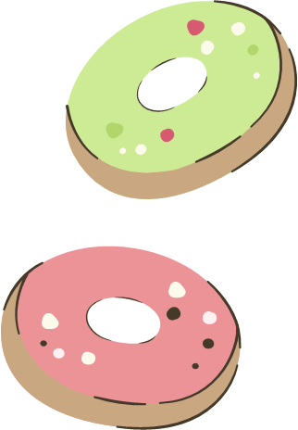
使用者巨觀需求-需求描述
共同撰寫
7. 訂單未送出前，客戶可逕行取消該次採購內容。此時，所有置入購物車內的蛋糕訂購項目與數量將被系統清空並顯示清空訊息。
8. 客戶選定欲訂購的所有蛋糕項目後，可檢視並確認客戶資料表等相關交貨資料，以確保資料的正確性。
9. 客戶檢視客戶資料表後，需再次確認採購訂單，此時網頁需顯示本次客戶訂購的所有資訊(例如訂單編號、訂購日期、客戶資料、蛋糕編號、蛋糕名稱、單價、數量、小計、總價)供客戶再次確認，確認後即送出一張新的訂單。

Slide 8
使用者巨觀需求-需求描述
共同撰寫
10. 客戶完成一次網路訂購行為後，交貨資料及購物車內容就拋轉成一張訂單(內容包括客戶資料與採購內容) 。
11. 系統接收客戶送來的新訂單後，需顯示「謝謝光臨~」感謝詞，並告知客戶本次線上採購的訂單編號。

Slide 9
描述性綱目&事件條列式對照
共同撰寫
描述性綱目 | 事件條列式
1. 客戶可透過瀏覽器經由網際網路至CAKE專家網路訂購系統，登入會員身分後，瀏覽該公司之蛋糕型錄。 | 客戶+登入+網站 客戶+瀏覽+蛋糕型錄
2. 客戶對某蛋糕有興趣並希望獲得進一步資訊時，必須能在網頁上查看有關該蛋糕之細部說明。 | 客戶+查看+蛋糕細部說明
3. 客戶若欲訂購蛋糕，可設定訂購數量後將之置入購物車內。 | 客戶+設定+蛋糕訂購數量 客戶+新增+蛋糕訂購項目
4. 未送出訂單前，客戶可隨時修改購物車內任一蛋糕產品之訂購數量(可同時修改多筆資料)。 | 客戶+修改+蛋糕訂購數量
5. 未送出訂單前，客戶可隨時刪除購物車內任一蛋糕訂購項目。 | 客戶＋刪除＋蛋糕訂購項目
6.客戶對購物車內的蛋糕訂購項目與數量進行新增、修改或刪除動作後，系統必須能重新顯示目前的購物車內容。 | 客戶＋讀取＋購物車內容

Slide 10
描述性綱目&事件條列式對照
共同撰寫
描述性綱目 | 事件條列式
7. 訂單未送出前，客戶可逕行取消該次採購內容。此時，所有置入購物車內的蛋糕訂購項目與數量將被系統清空並顯示清空訊息。 | 客戶+取消+採購訂單 客戶+讀取+清空訊息
8. 客戶選定欲訂購的所有蛋糕項目後，可檢視並確認客戶資料表等相關交貨資料，以確保資料的正確性。 | 客戶+檢視+交貨資料 客戶+確認+交貨資料
9. 客戶檢視客戶資料表後，需再次確認採購訂單，此時網頁需顯示本次客戶訂購的所有資訊(例如訂單編號、訂購日期、客戶資料、蛋糕編號、蛋糕名稱、單價、數量、小計、總價)供客戶再次確認，確認後即送出一張新的訂單。 | 客戶+確認+採購訂單
10. 客戶完成一次網路訂購行為後，交貨資料及購物車內容就拋轉成一張訂單(內容包括客戶資料與採購內容) 。 | 客戶+送出+訂單
11. 系統接收客戶送來的新訂單後，需顯示「謝謝光臨~」感謝詞，並告知客戶本次線上採購的訂單編號。 | 客戶+讀取+感謝詞 客戶+讀取+訂單編號

Slide 11
檢視是否達到系統目標
共同撰寫
需求描述為 1.~11. 可滿足系統目標成數中的第一點。
「建立一套RWD響應式線上蛋糕店販賣系統，提供想購買蛋糕的客戶更方便且快速地完成所有的買賣交易」。
2.需求描述為 1.和 8. 可滿足系統目標成數中的第二點。
「此CAKE專家網路訂購系統提供客戶資料維護的功能」。

Slide 12
檢視是否達到系統限制
共同撰寫
1. 系統限制陳述中的第一點為「限制商品訂購數量」，此部分屬於背後撰寫的程式碼進行判定，可於系統分析與設計時再考量。
2.系統限制陳述中的第二點為「客戶不論用何種瀏覽器都能使用所有的操作功能」，可於系統分析與設計時再考量。
3.系統限制陳述中的第三點為「 雙方訂單成交後，客戶未於時限內取貨，將無法退款」，此部分屬於背後撰寫的程式碼進行判定，可於系統分析與設計時再考量。

Slide 13
共同撰寫
蛋糕資料藍圖
CAKE專家 蛋糕型錄
蛋糕編號 A | A10001 | 蛋糕名稱 B | 提拉米蘇
單價 C | 280 | 餐廳 D | CAKE專家

Slide 14
蛋糕資料藍圖之資料詞彙
共同撰寫
編號 | 欄位名稱 | 型態 (長度) | 鍵 | 規則/格式/範圍/公式 | 範例
A | 蛋糕編號 | Char(6) | ✔ | A10001～A99999 | A10001
B | 蛋糕名稱 | Char(20) |  |  | 提拉米蘇
C | 單價 | Int(4) |  | 0～1,000 | 280
D | 餐廳 | Char(50) |  |  | CAKE專家

Slide 15
客戶資料表藍圖
共同撰寫
CAKE專家 客戶資料表
客戶帳號 A | Anna | 客戶姓名 B | 安娜
聯絡電話 C | 0912345678
電子郵件 D | aaa@gmail.com

Slide 16
客戶資料表藍圖之資料詞彙
共同撰寫
編號 | 欄位名稱 | 型態 (長度) | 鍵 | 規則/格式/範圍/公式 | 範例
A | 客戶帳號 | Char(20) | ✔ |  | Anna
B | 客戶姓名 | Char(20) |  |  | 安娜
C | 聯絡電話 | Char(20) |  |  | 0912345678
D | 電子郵件 | Char(50) |  |  | aaa@gmail.com

Slide 17
採購訂單藍圖
共同撰寫
CAKE專家 蛋糕型錄
訂單編號 A |  | 202210280001 |  | 訂購日期 B |  | 2022/10/28
客戶帳號 C |  | Anna |  | 客戶姓名 D |  | 安娜
聯絡電話 E |  | 0912345678 |  | 電子郵件 F |  | aaa@gmail.com
蛋糕編號 G | 蛋糕名稱 H |  | 單價 I |  | 數量 J |  | 小計 K
A10001 | 提拉米蘇 |  | 280 |  | 5 |  | 1,400
總價 L | 新台幣1,400元 | 新台幣1,000元

Slide 18
採購訂單藍圖之資料詞彙
共同撰寫
編號 | 欄位名稱 | 型態 (長度) | 鍵 | 規則/格式/範圍/公式 | 範例
A | 訂單編號 | Char(12) | ✔ | 年+月+日+流水號 YYYYMMDD0001 ～ YYYYMMDD9999 | 202210280001
B | 訂購日期 | Date |  | YYYY/MM/DD | 2022/10/28
C | 客戶帳號 | Char(20) |  |  | Anna
D | 客戶姓名 | Char(20) |  |  | 安娜
E | 聯絡電話 | Char(20) |  |  | 0912345678
F | 電子郵件 | Char(50) |  |  | aaa@gmail.com

Slide 19
採購訂單藍圖之資料詞彙
共同撰寫
編號 | 欄位名稱 | 型態 (長度) | 鍵 | 規則/格式/範圍/公式 | 範例
G | 蛋糕編號 | Char(6) |  | A10001~A99999 | A10001
H | 蛋糕名稱 | Char(20) |  |  | 提拉米蘇
I | 單價 | Int(4) |  | 0~1,000 | 280
J | 數量 | Int(4) |  | 0(預設值)～1,000 | 5
K | 小計 | Int(7) |  | 數量＊單價：0~1,000,000 | 1,400
L | 總價 | Int(7) |  | 小計總和：0~1,000,000 | 1,400

Slide 20
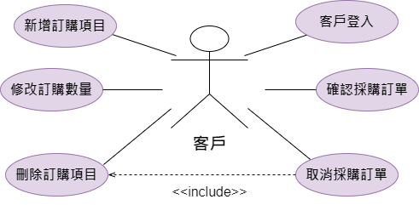
使用個案圖
共同撰寫

Slide 21
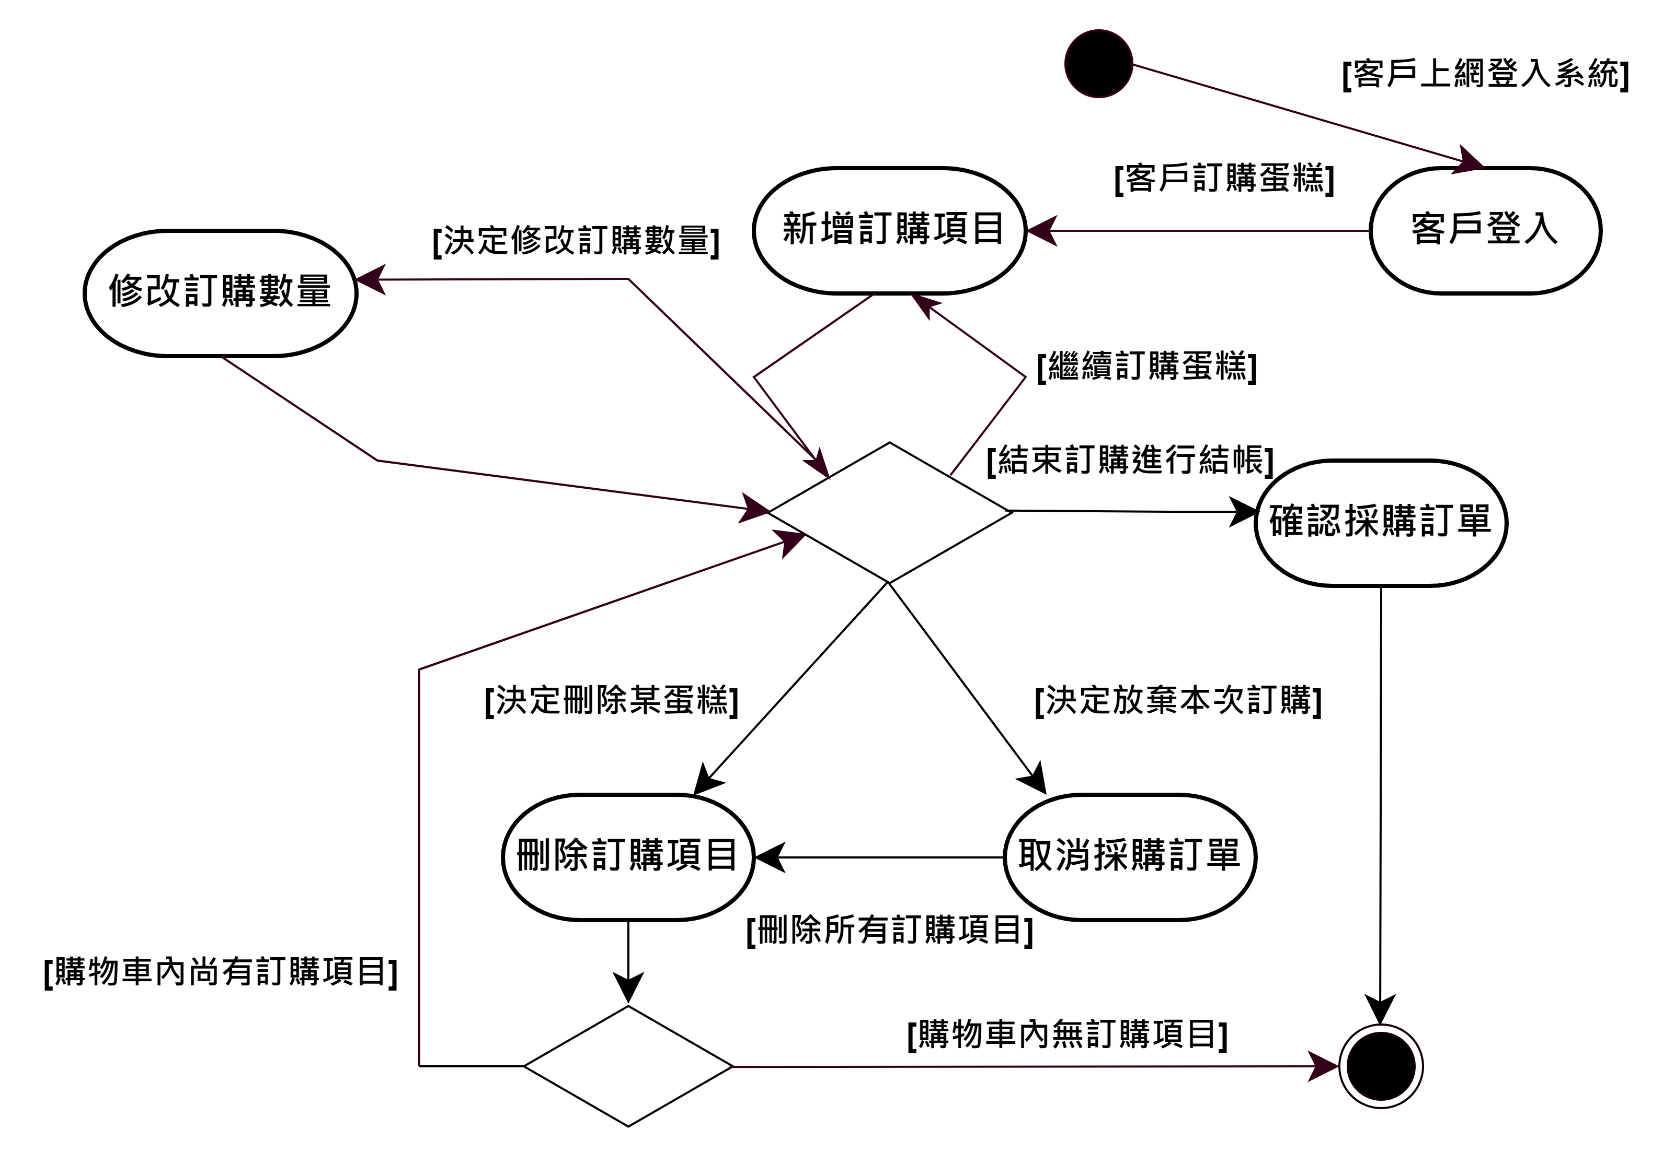
整體活動圖
共同撰寫

Slide 22
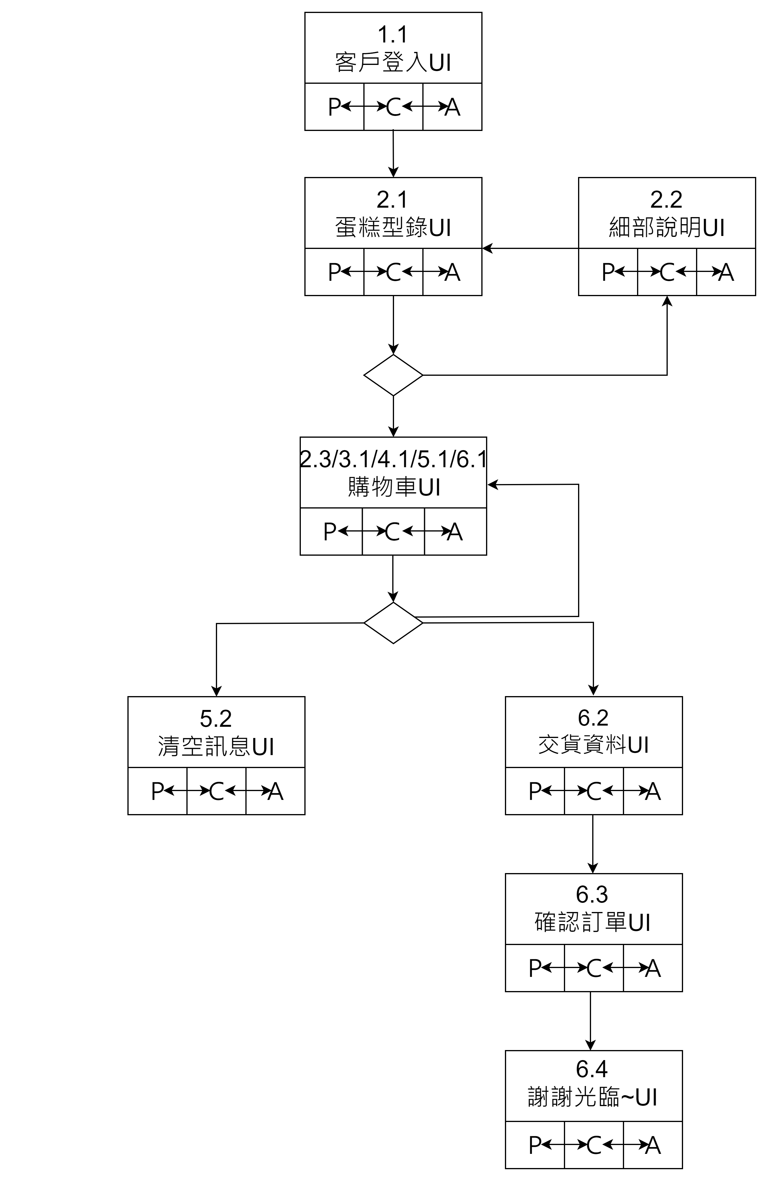
整體介面架構圖
共同撰寫

Slide 23
PAC表範例
共同撰寫
介面代號 | 表達 | 摘述 | 控制
2.1 | 介面藍圖2.1 | 介面詞彙2.1 | 新增訂購項目使用個案之UI循序圖 | 行為狀態機圖2.1
2.2 | 介面藍圖2.2 | 介面詞彙2.2 |  | 行為狀態機圖2.2
2.3 | 介面藍圖2.3 | 介面詞彙2.3 |  | 行為狀態機圖2.3

Slide 24
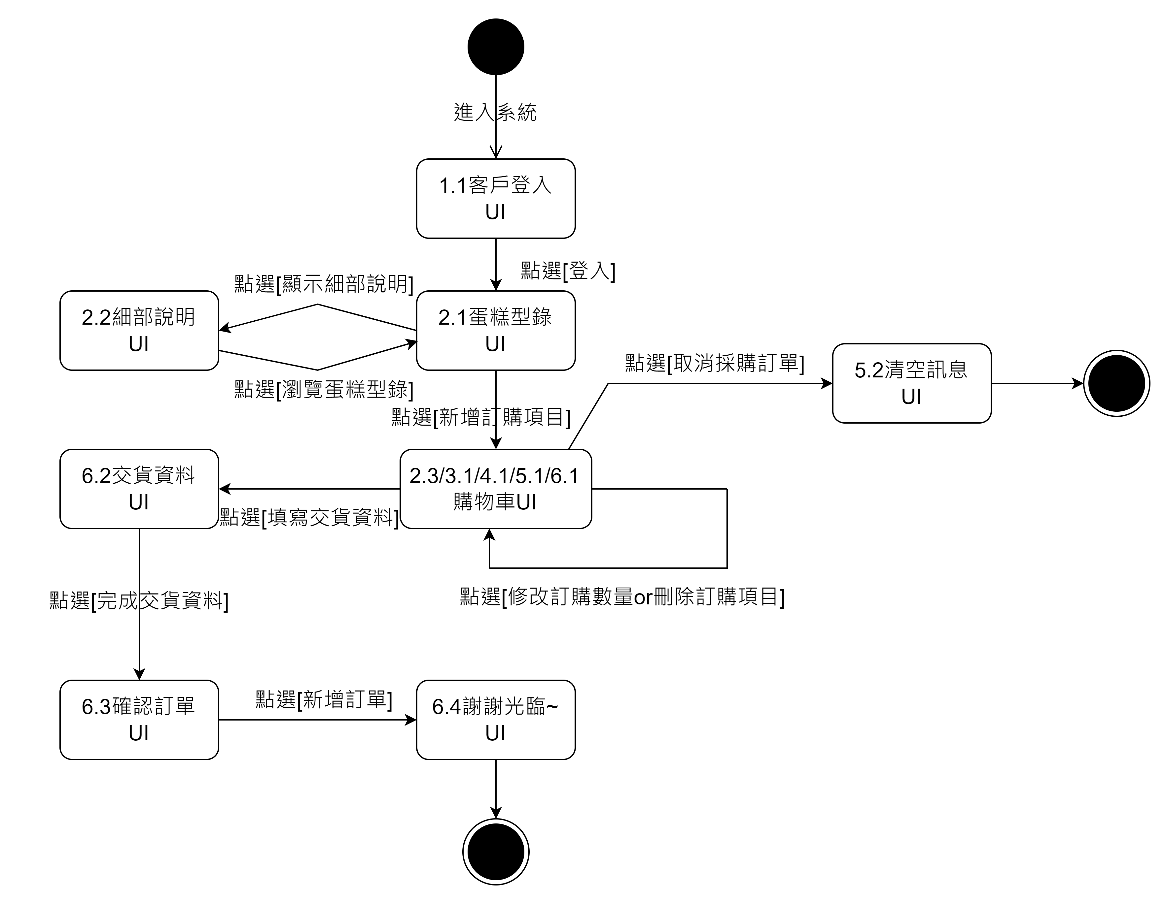
整體行為狀態機圖
共同撰寫

Slide 25
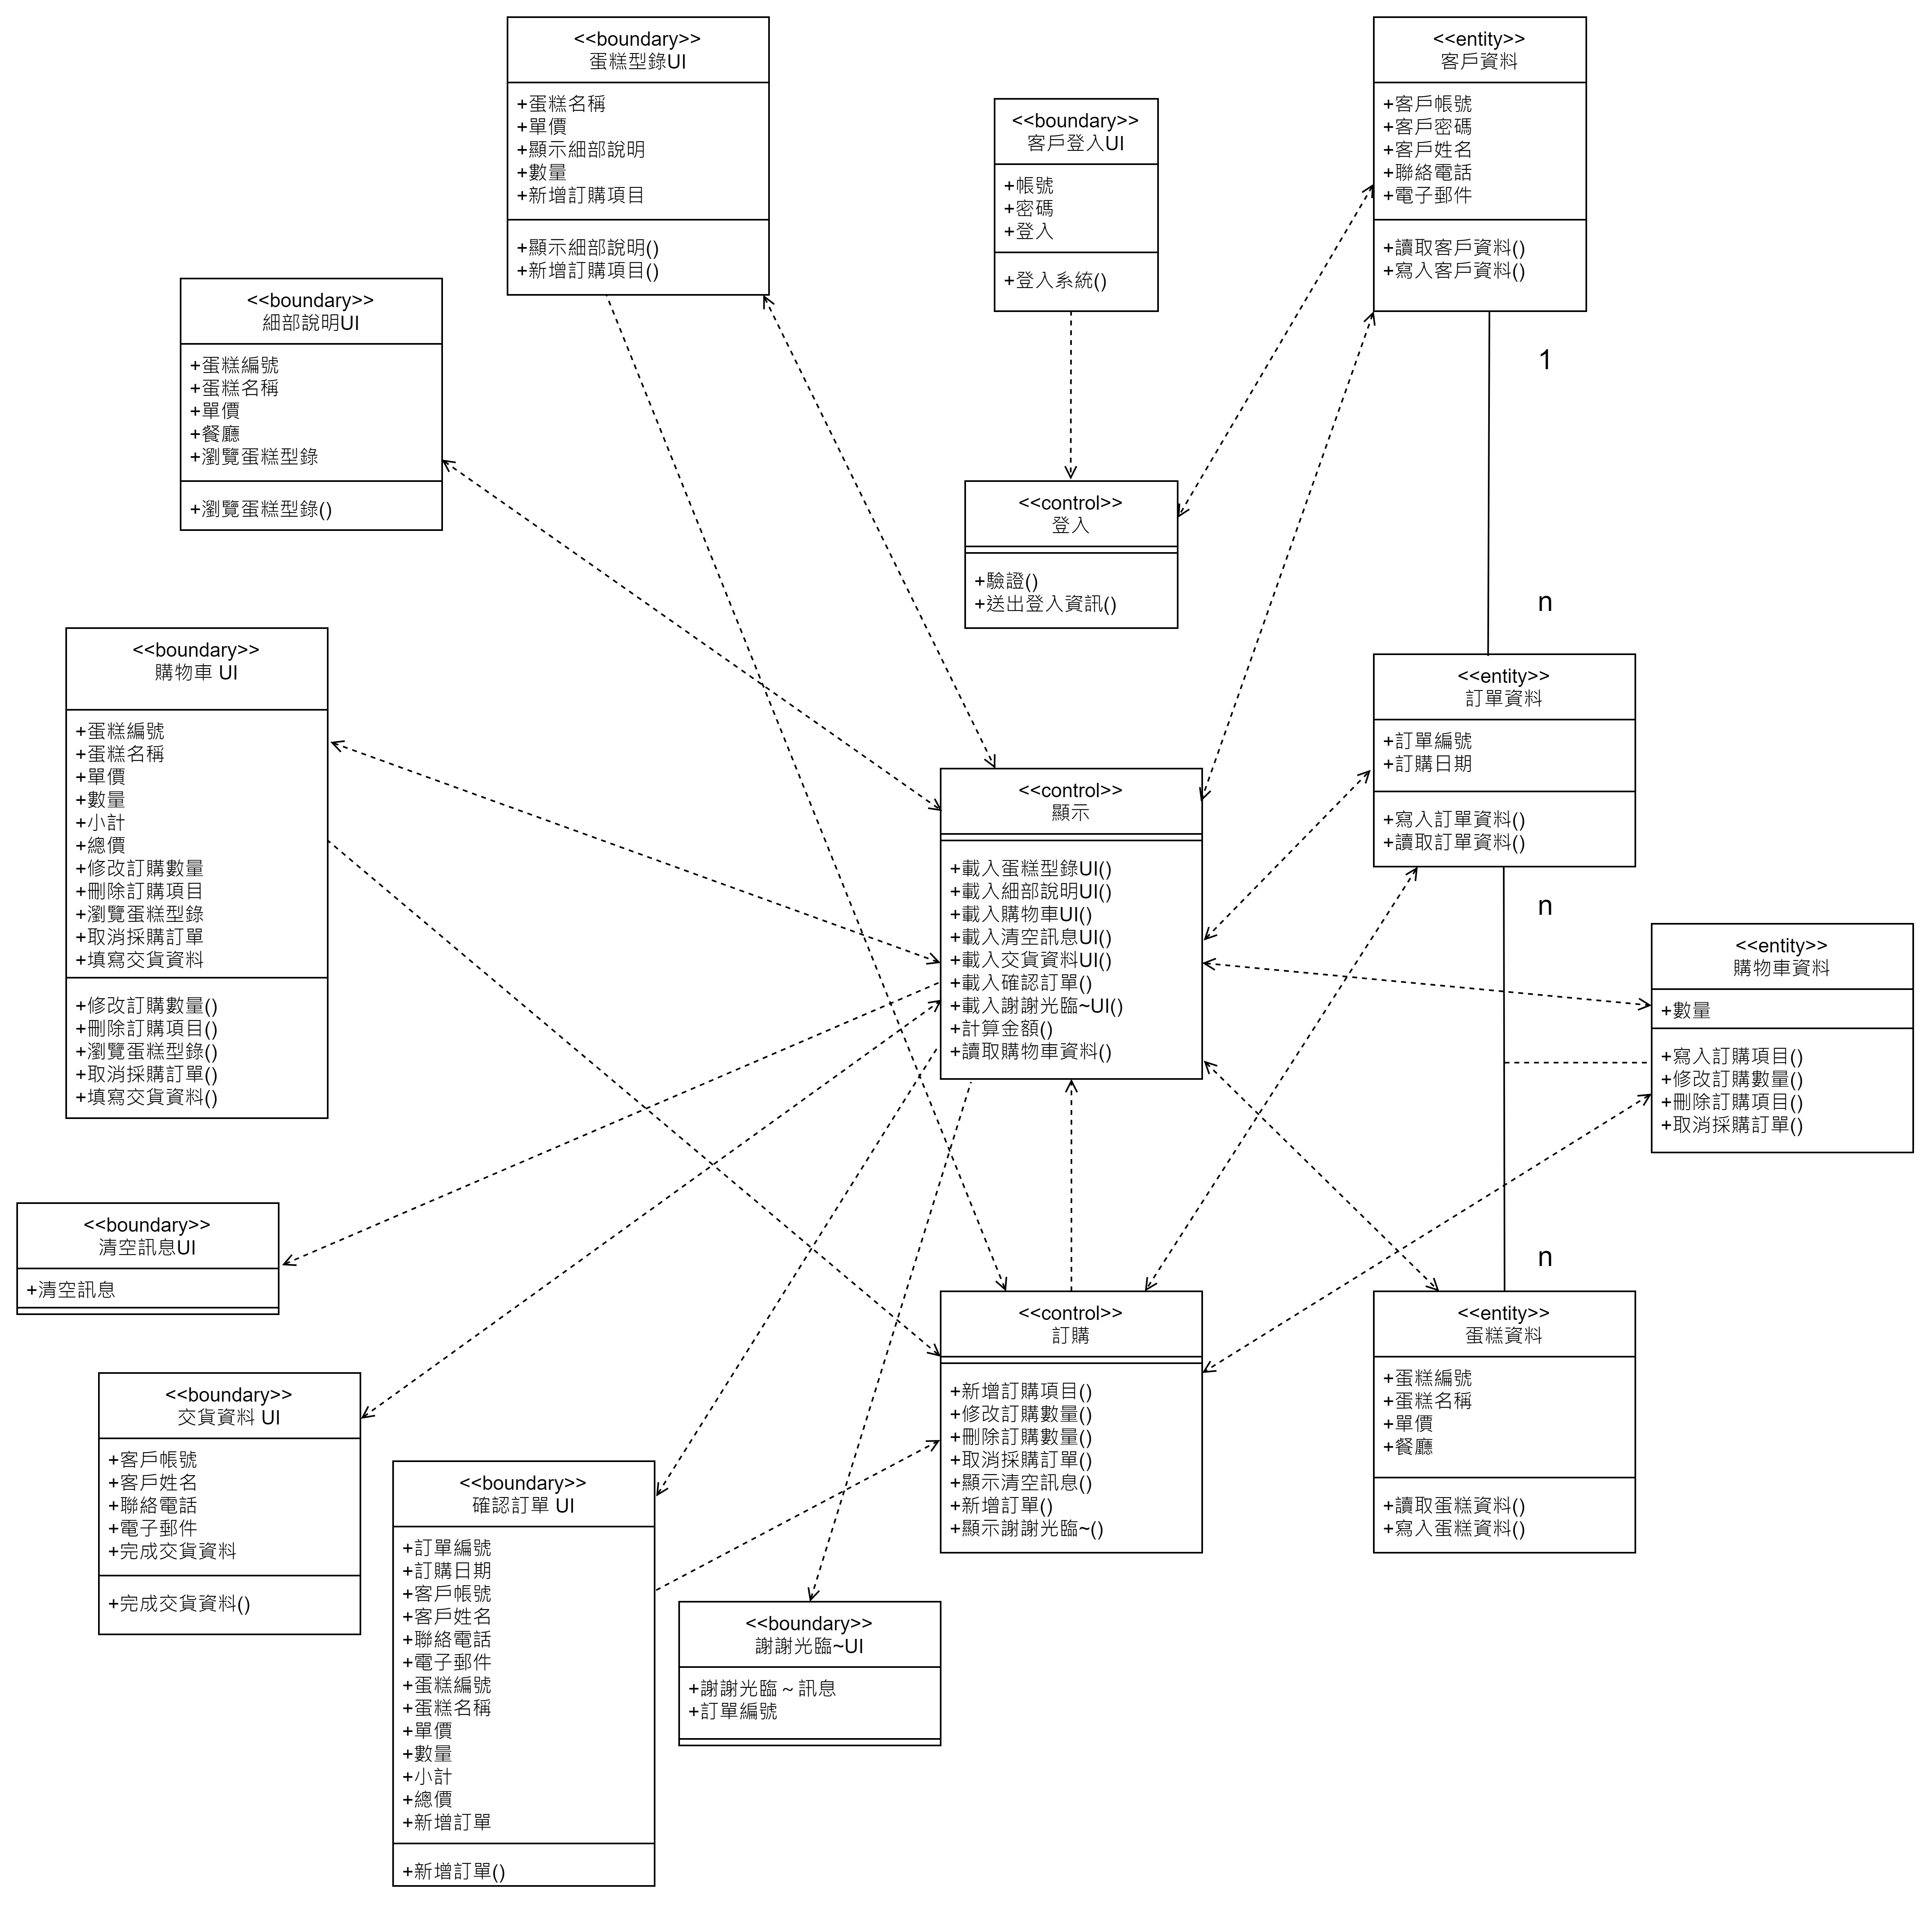
整體類別圖
共同撰寫

Slide 26
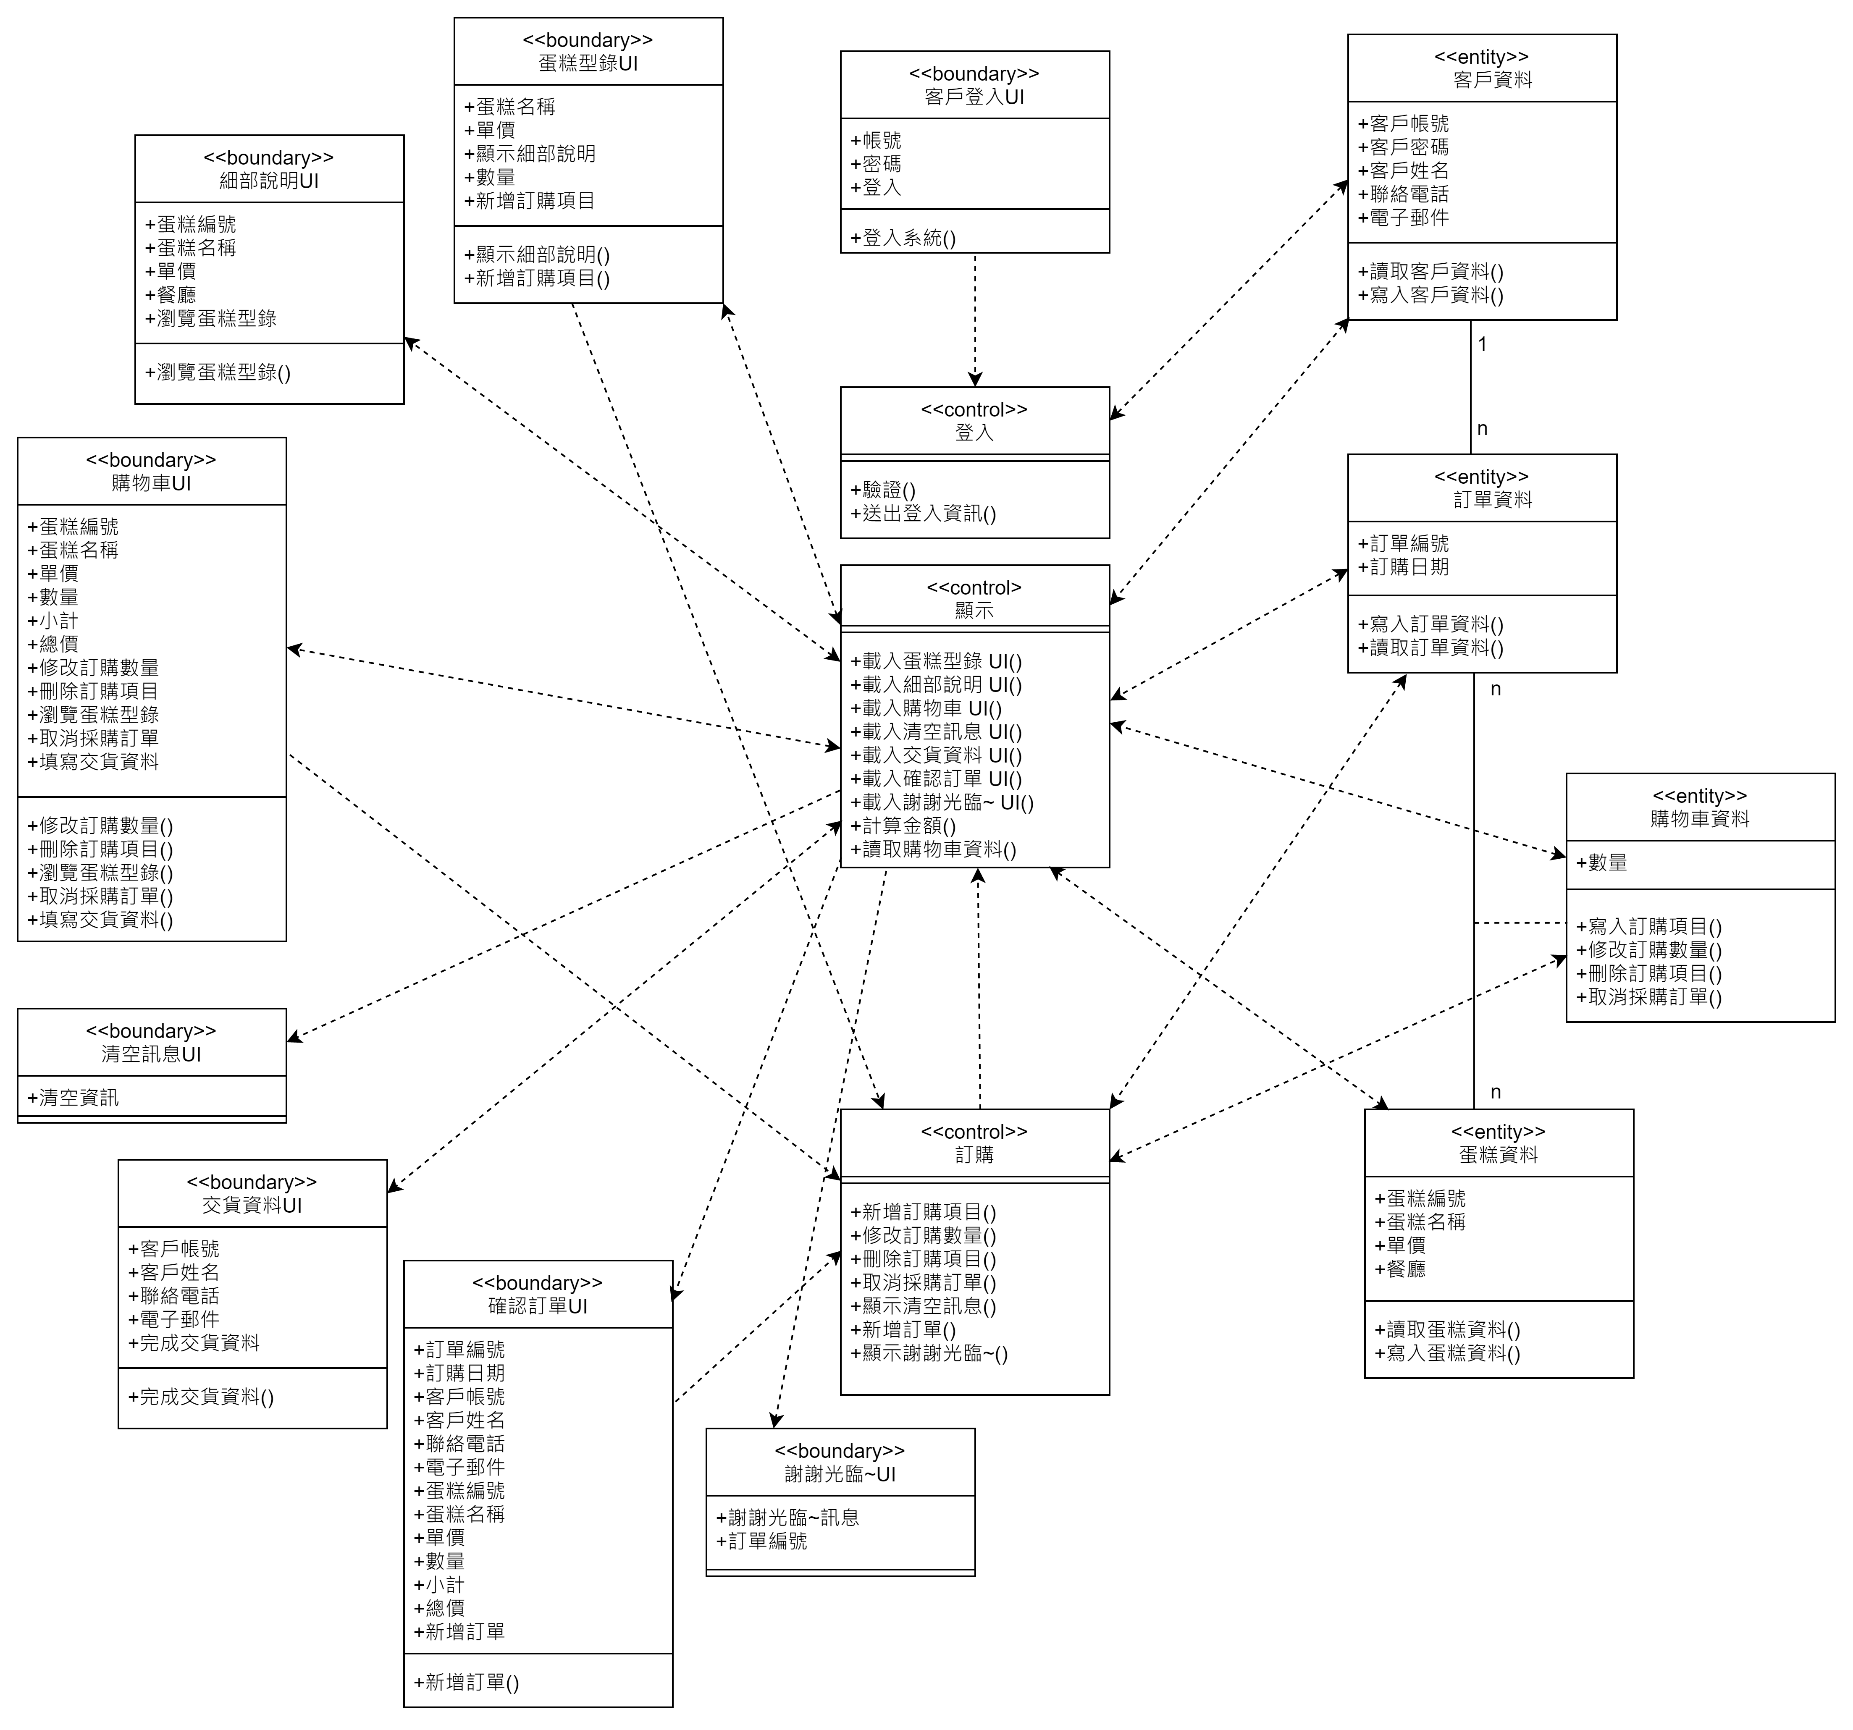
符合3ONF系統類別圖
共同撰寫

Slide 27
01
描述使用個案

Slide 28
客戶登入-使用個案(1)
C109193144 陳孟裕撰寫
CAKE專家 使用個案名稱：客戶登入
行為者：客戶 目標：使客戶能以會員身分進入蛋糕販賣系統 前提：客戶尚未登入系統成為會員身分。 結束狀態：系統驗證身分成功，客戶進入蛋糕販賣系統。 一系列事件： 正常程序 1.客戶透過瀏覽器上網，至CAKE專家網路系統登入帳號、密碼。 (如表1-1a及1-1b) 2.系統驗證客戶輸入之帳號與密碼。 3.系統驗證客戶登入成功。 例外狀況 系統驗證不成功，客戶登入失敗。 | 此使用個案符合下列需求： 需求1：客戶＋登入＋網站 符合「功能內聚力」
客戶輸入之帳號與密碼不正確，系統無法驗證成功。

Slide 29
C109193144 陳孟裕撰寫
客戶資料表藍圖
CAKE專家 客戶資料表
客戶帳號 A | Anna | 客戶姓名 B |  | 安娜
聯絡電話 C | 0912345678
電子郵件 D | aaa@gmail.com |  | 密碼E | 密碼E | a998123
表1-1a

Slide 30
C109193144 陳孟裕撰寫
共同撰寫
客戶資料表藍圖之資料詞彙
編號 | 欄位名稱 | 型態 (長度) | 鍵 | 規則/格式/範圍/公式 | 範例
A | 客戶帳號 | Char(20) | ✔ |  | Anna
B | 客戶姓名 | Char(20) |  |  | 安娜
C | 聯絡電話 | Char(20) |  |  | 0912345678
D | 電子郵件 | Char(50) |  |  | aaa@gmail.com
E | 密碼 | Char(20) |  |  | a998123
表1-1b

Slide 31
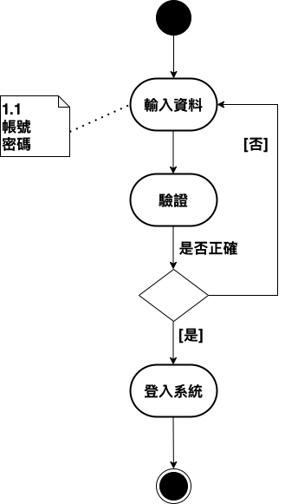
客戶登入活動圖
C109193144 陳孟裕撰寫

Slide 32
客戶登入
使用個案之介面與控制物件(含屬性和操作)
C109193144 陳孟裕撰寫
物件 |  | 屬性 | 操作
介面物件 | 客戶登入 UI | 帳號 | 登入()
 |  | 密碼
 |  | 登入
控制物件 | 登入 |  | 送出登入資訊()
 |  |  | 驗證()

Slide 33
客戶登入
UI循序圖之訊息與操作
C109193144 陳孟裕撰寫
客戶與系統之互動關係 |  | 呼叫物件 | 操作(訊息) | 接受物件
客戶透過瀏覽器，至CAKE專家網路系統之「客戶登入UI」輸入帳號密碼後提交給系統，若登入成功即進入系統。[Opt框架] | 1. | 客戶 | 登入() | 客戶登入 UI
 | 2. | 客戶登入 UI | 送出登入資訊() | AC

Slide 34
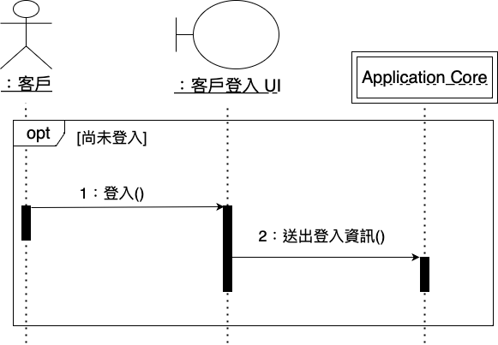
客戶登入之UI循序圖
C109193144 陳孟裕撰寫

Slide 35
客戶登入
使用個案之控制與實體物件(含屬性和操作)
C109193144 陳孟裕撰寫
物件 |  | 屬性 | 操作
控制物件 | 登入 |  | 送出登入資訊()
 |  |  | 驗證()
實體物件 | 客戶資料 | 客戶帳號 | 讀取客戶資料()
 |  | 客戶密碼

Slide 36
C109193144 陳孟裕撰寫
客戶登入
AC循序圖之訊息與操作
三物件之互動行為 |  | 呼叫物件 | 操作(訊息) | 接受物件
客戶透過「客戶登入 UI」輸入帳號密碼後點選登入，提交給「登入」控制物件。[Opt框架] | 1. | 客戶 | 登入() | 客戶登入 UI
 | 2. | 客戶登入 UI | 送出登入資訊() | 登入
「登入」控制物件經由「客戶資料」實體物件讀取客戶資料後，並透過「登入」控制物件驗證客戶帳號與密碼是否正確，若登入成功即進入系統。[Opt框架] | 3. | 登入 | 讀取客戶資料() | 客戶資料
 | 4. | 客戶資料 | 回傳訊息 | 登入
 | 5. | 登入 | 驗證() | 登入

Slide 37
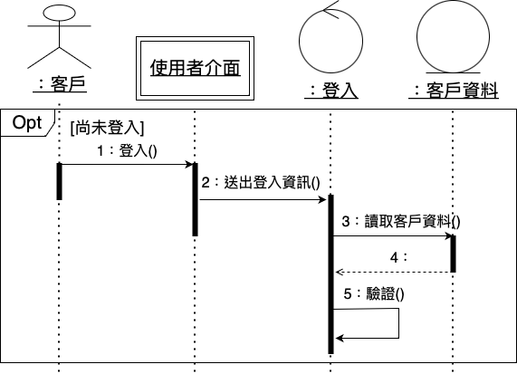
C109193144 陳孟裕撰寫

Slide 38
C109193144 陳孟裕撰寫
客戶登入AC循序圖之操作描述
●操作描述 1.登入() (1)執行時機：客戶在客戶登入 UI中輸入帳號與密碼後，點選【登入】按鈕時。 (2)執行事項： ①系統依客戶輸入之帳號密碼至資料庫中搜尋該客戶資料。 ②讀取客戶資料後驗證該帳號密碼，正確無誤即進入系統。

Slide 39
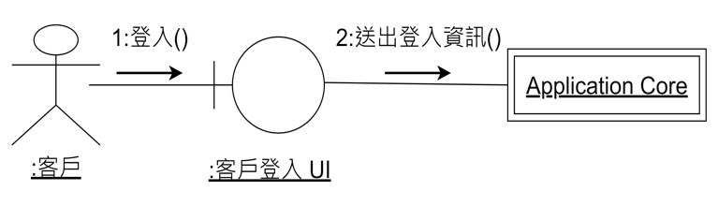
C109193144 陳孟裕撰寫
客戶登入
使用個案之 UI溝通圖

Slide 40
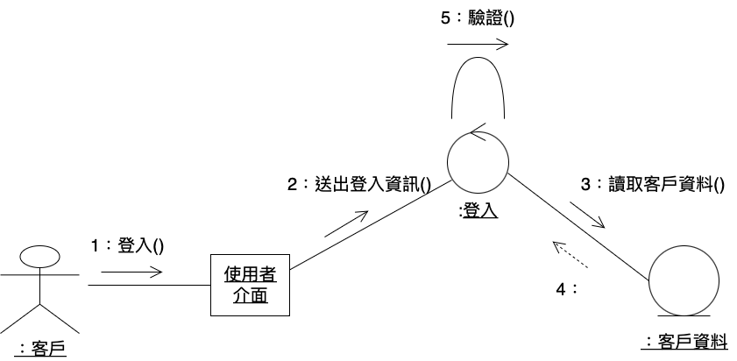
C109193144 陳孟裕撰寫
客戶登入
使用個案之 AC溝通圖

Slide 41
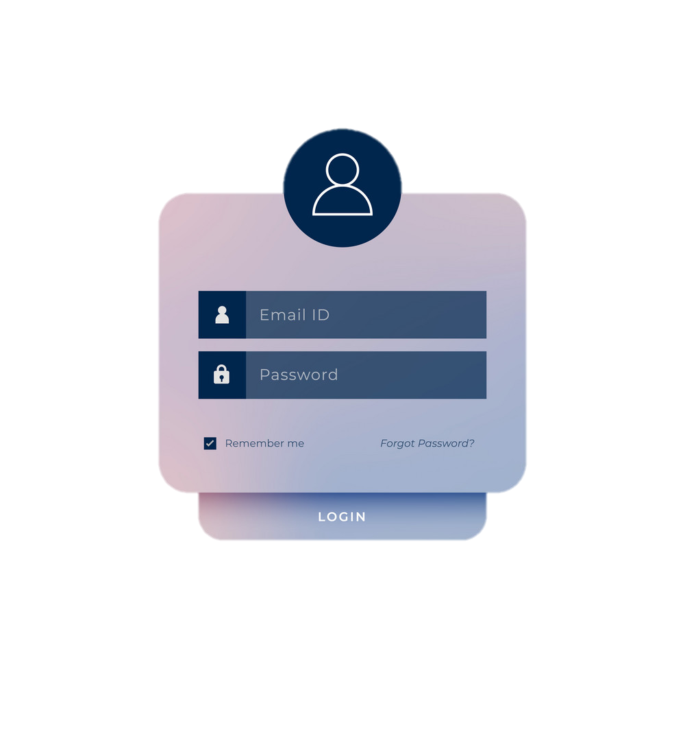
客戶登入UI 之 介面藍圖
C109193144 陳孟裕撰寫
CAKE專家網路訂購系統

Slide 42
客戶登入UI 之 介面詞彙
C109193144 陳孟裕撰寫
介面代號 | 1.1 |  | 介面名稱 | 客戶登入 UI | 客戶登入 UI
介面說明 | 客戶可以此介面輸入帳號密碼後，進入系統進行瀏覽與訂購
元件名稱 | 元件類型 | 元件功能 及概念說明 |  | 資料庫之 資料表欄位 |  | 資料型態 （長度）
CAKE專家網路訂購系統 | Label | 用以顯示系統名稱
帳號 | TextBox | 表示輸入帳號之處 |  | Customer_ID |  | Char(20)
密碼 | TextBox | 表示輸入密碼之處 |  | Customer_Pswd |  | Char(20)
登入 | Button | 按下此Button即可對輸入的帳號密碼作驗證
函式定義 LoginSystem(Customer_ID, Customer_Pswd)
限制與註解 | 若客戶未輸入正確的帳號與密碼，則回到此介面，並無法進入系統

Slide 43
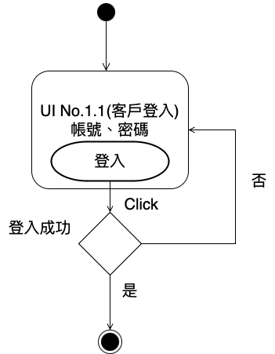
客戶登入
使用個案之行為狀態機圖
C109193144 陳孟裕撰寫

Slide 44
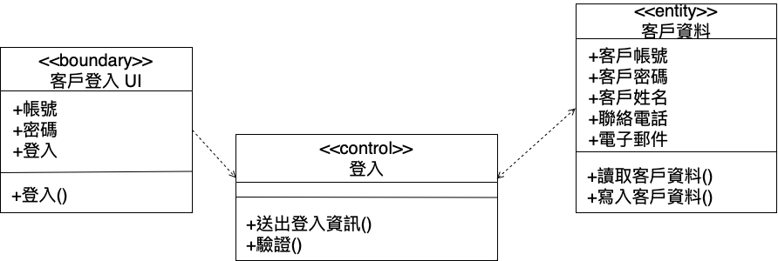
客戶登入
使用個案之類別圖
C109193144 陳孟裕撰寫
符合3ONF

Slide 45
C109193110 張珈薰撰寫
新增訂購項目-使用個案(2)
CAKE專家 使用個案名稱：新增訂購項目
行為者：客戶 目標：使客戶能在線上瀏覽蛋糕產品並進行訂購。 前提：客戶須以會員身分登入網站，進入訂購蛋糕。 結束狀態：客戶讀取以置入蛋糕訂購項目之購物車內容，並離開不繼續訂購。 | 此使用個案符合下列需求： 需求1：客戶+瀏覽+蛋糕型錄 需求2：客戶+查看+蛋糕細部說明 需求3：客戶+設定+蛋糕訂購數量 客戶+新增+蛋糕訂購項目 需求6：客戶+讀取+購物車內容 符合「順序內聚力」

Slide 46
C109193110 張珈薰撰寫
新增訂購項目-使用個案(2)
CAKE專家 使用個案名稱：新增訂購項目
一系列事件： 正常程序— 1.客戶透過瀏覽器上網，瀏覽蛋糕型錄(如表2-1a , 2-1b)。 2.客戶如欲得知一蛋糕之詳細資料，可查看其蛋糕細部說明(如表2-2a , 2-2b)。 3.客戶若有意訂購蛋糕，可於設定訂購數量(未設定時預設值為0)後，將欲訂購之蛋糕項目置入購物車內(客戶可一次訂購一至多個蛋糕，最大訂購數量限制為1000)。 | 此使用個案符合下列需求： 需求1：客戶+瀏覽+蛋糕型錄 需求2：客戶+查看+蛋糕細部說明 需求3：客戶+設定+蛋糕訂購數量 客戶+新增+蛋糕訂購項目 需求6：客戶+讀取+購物車內容 符合「順序內聚力」

Slide 47
C109193110 張珈薰撰寫
新增訂購項目-使用個案(2)
CAKE專家 使用個案名稱：新增訂購項目
一系列事件： 正常程序— 4.系統自動計算並顯示購物車內的訂購金額 (如表2-2a , 2-2b)： ◆計算單項產品金額小計＝單價×數量 ◆計算訂購總價＝∑（單項產品金額小計） 5.客戶讀取已置入蛋糕訂購項目之購物車內容。 6.客戶欲繼續訂購蛋糕，可以回到瀏覽蛋糕型錄畫面，繼續購買。 例外狀況— ●客戶不慎將非欲訂購之蛋糕項目置入購物車內。 客戶可於購物車內，刪除或修改錯誤的訂購項目與數量。 | 此使用個案符合下列需求： 需求1：客戶+瀏覽+蛋糕型錄 需求2：客戶+查看+蛋糕細部說明 需求3：客戶+設定+蛋糕訂購數量 客戶+新增+蛋糕訂購項目 需求6：客戶+讀取+購物車內容 符合「順序內聚力」

Slide 48
C109193110 張珈薰撰寫
蛋糕資料藍圖
CAKE專家 蛋糕型錄
蛋糕編號 A | A10001 | 蛋糕名稱 B | 提拉米蘇
單價 C | 50 | 餐廳 D | CAKE專家
表2-1a

Slide 49
C109193110 張珈薰撰寫
蛋糕資料之資料詞彙
編號 | 欄位名稱 | 型態 (長度) | 鍵 | 規則/格式/範圍/公式 | 範例
A | 蛋糕編號 | Char(6) | ✔ | A10001～A99999 | A10001
B | 蛋糕名稱 | Char(20) |  |  | 提拉米蘇
C | 單價 | Int(4) |  | 0～1,000 | 50
D | 餐廳 | Char(50) |  |  | CAKE專家
表2-1b

Slide 50
C109193110 張珈薰撰寫
新增訂購項目之資料藍圖
CAKE專家 新增訂購項目
蛋糕編號 A | 蛋糕名稱 B | 單價 C | 數量 D | 小計 E
A10001 | 提拉米蘇 | 50 | 20 | 1,000
總價 F | 新台幣1,000元
表2-2a

Slide 51
C109193110 張珈薰撰寫
新增訂購項目之資料詞彙
編號 | 欄位名稱 | 型態 (長度) | 鍵 | 規則/格式/範圍/公式 | 範例
A | 蛋糕編號 | Char(6) | ✔ | A10001~A99999 | A10001
B | 蛋糕名稱 | Char(20) |  |  | 提拉米蘇
C | 單價 | Int(4) |  | 0~1,000 | 50
D | 數量 | Int(4) |  | 0(預設值)～1,000 | 20
E | 小計 | Int(7) |  | 數量＊單價：0~1,000,000 | 1,000
F | 總價 | Int(7) |  | 小計總和：0~1,000,000 | 1,000
表2-2b

Slide 52
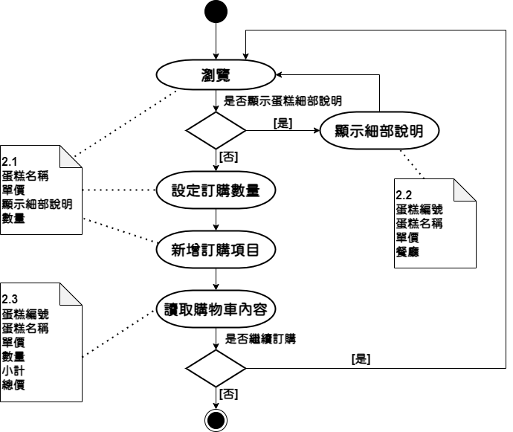
新增訂購項目活動圖
C109193110 張珈薰撰寫

Slide 53
新增訂購項目
使用個案之介面與控制物件(含屬性和操作)
C109193110 張珈薰撰寫
物件 |  | 屬性 | 操作
介面物件 | 蛋糕型錄UI | 蛋糕名稱 | 瀏覽蛋糕型錄()
 |  | 單價 | 瀏覽細部說明()
 |  | 顯示細部說明 | 新增訂購項目()
 |  | 數量
 |  | 新增訂購項目
 | 細部說明UI | 蛋糕編號 | 瀏覽蛋糕型錄()
 |  | 蛋糕名稱
 |  | 單價
 |  | 餐廳
 |  | 瀏覽蛋糕型錄

Slide 54
新增訂購項目
使用個案之介面與控制物件(含屬性和操作)
C109193110 張珈薰撰寫
物件 |  | 屬性 | 操作
介面物件 | 購物車UI | 蛋糕編號 | 瀏覽蛋糕型錄()
 |  | 蛋糕名稱
 |  | 單價
 |  | 數量
 |  | 小計
 |  | 總價
 |  | 瀏覽蛋糕型錄

Slide 55
新增訂購項目
使用個案之介面與控制物件(含屬性和操作)
C109193110 張珈薰撰寫
物件 |  | 屬性 | 操作
控制物件 | 顯示 |  | 顯示蛋糕型錄()
 |  |  | 顯示細部說明()
 |  |  | 顯示購物車資料()
 |  |  | 計算金額()
 | 訂購 |  | 送出訂購項目()

Slide 56
新增訂購項目
UI循序圖之訊息與操作
C109193110 張珈薰撰寫
客戶與系統之互動關係 |  | 呼叫物件 | 操作(訊息) | 接受物件
1.客戶進入系統後，系統隨即載入「蛋糕型錄UI」顯示蛋糕型錄。 | 1. | 客戶 | 瀏覽蛋糕型錄() | 蛋糕型錄UI
 | 2. | 蛋糕型錄UI | 顯示蛋糕型錄() | AC
 | 3. | AC | 回傳訊息 | 蛋糕型錄UI
2.客戶如欲得知蛋糕細部說明，系統隨即載入「細部說明UI」以供客戶查看。[Opt框架] | 4. | 客戶 | 瀏覽細部說明() | 蛋糕型錄UI
 | 5. | 蛋糕型錄UI | 顯示細部說明() | AC
 | 6. | AC | 回傳訊息 | 細部說明UI
3.客戶如欲回到蛋糕型錄頁面，可在「細部說明UI」中點選瀏覽蛋糕型錄，系統隨即載入「蛋糕型錄UI」以供客戶查看。[Opt框架] [Loop框架] | 7. | 客戶 | 瀏覽蛋糕型錄() | 細部說明UI
 | 8. | 細部說明UI | 顯示蛋糕型錄() | AC
 | 9. | AC | 回傳訊息 | 蛋糕型錄UI

Slide 57
新增訂購項目
UI循序圖之訊息與操作
C109193110 張珈薰撰寫
客戶與系統之互動關係 |  | 呼叫物件 | 操作(訊息) | 接受物件
4.客戶如有意購買任一蛋糕，可在「蛋糕型錄UI」上設定欲訂購之蛋糕數量(未設定時預設值為)0，並點選新增訂購項目提交給系統。 | 10. | 客戶 | 新增訂購項目() | 蛋糕型錄UI
 | 11. | 蛋糕型錄UI | 送出訂購項目() | AC
5.系統新增訂購項目後即載入「購物車UI」已顯示購物車內容。 | 12. | AC | 顯示購物車資料 | 購物車UI
6.客戶若仍想繼續新增訂購蛋糕，可在「購物車UI」中點選瀏覽蛋糕型錄回到「蛋糕型錄UI」繼續訂購。[Opt框架] [Loop框架] | 13. | 客戶 | 瀏覽蛋糕型錄() | 購物車UI
 | 14. | 購物車UI | 顯示蛋糕型錄() | AC
 | 15. | AC | 回傳訊息 | 蛋糕型錄UI

Slide 58
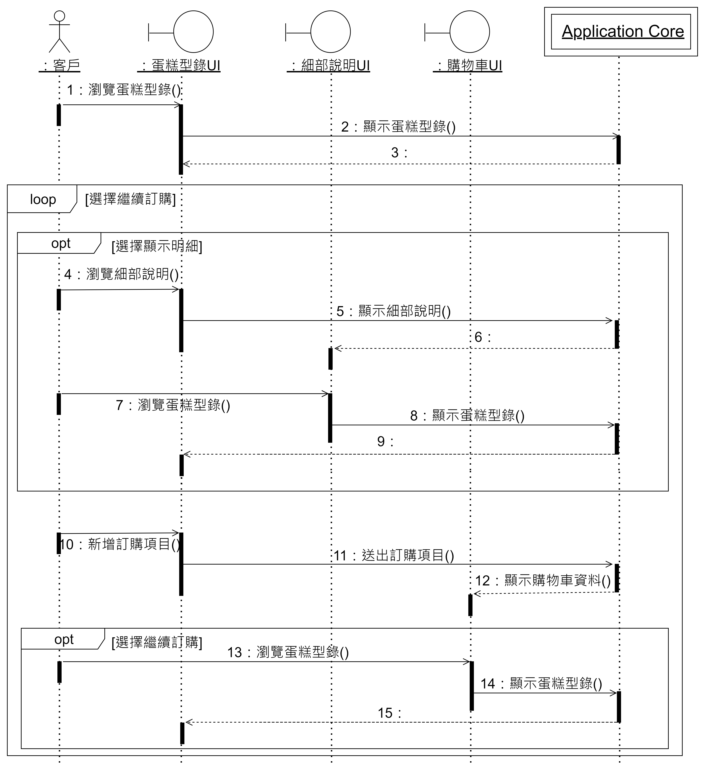
新增訂購項目-UI循序圖
C109193110 張珈薰撰寫

Slide 59
新增訂購項目
使用個案之控制與實體物件(含屬性和操作)
C109193110 張珈薰撰寫
物件 |  | 屬性 | 操作
控制物件 | 顯示 |  | 顯示蛋糕型錄()
 |  |  | 顯示細部說明()
 |  |  | 顯示購物車資料()
 |  |  | 計算金額()
 | 訂購 |  | 送出訂購項目()

Slide 60
新增訂購項目
使用個案之控制與實體物件(含屬性和操作)
C109193110 張珈薰撰寫
物件 |  | 屬性 | 操作
實體物件 | 蛋糕資料 | 蛋糕編號 | 讀取蛋糕型錄資料()
 |  | 蛋糕名稱 | 讀取蛋糕資料()
 |  | 單價
 |  | 餐廳
 | 購物車資料 | 蛋糕編號 | 寫入訂購項目()
 |  | 蛋糕名稱 | 讀取購物車資料()
 |  | 單價
 |  | 數量

Slide 61
新增訂購項目
AC循序圖之訊息與操作
C109193110 張珈薰撰寫
三物件之互動行為 |  | 呼叫物件 | 操作(訊息) | 接受物件
1.客戶透過瀏覽器上網，系統顯示「蛋糕型錄 UI」。 | 1. | 客戶 | 瀏覽蛋糕型錄() | 蛋糕型錄 UI
 | 2. | 蛋糕型錄 UI | 顯示蛋糕型錄() | 顯示
 | 3. | 顯示 | 讀取蛋糕型錄資料() | 蛋糕資料
 | 4. | 蛋糕資料 | 回傳訊息 | 顯示
 | 5. | 顯示 | 回傳訊息 | 蛋糕型錄 UI
2. 客戶如欲得知蛋糕細部說明，可在｢蛋糕型錄 UI｣中點選顯示細部說明，透過「顯示」控制物件讀取「蛋糕資料」實體物件資料後，回傳「細部說明 UI」以供客戶查看。 [Opt 框架] [Loop 框架] | 6. | 客戶 | 瀏覽細部說明() | 蛋糕型錄 UI
 | 7. | 蛋糕型錄 UI | 顯示細部說明() | 顯示
 | 8. | 顯示 | 讀取蛋糕資料() | 蛋糕資料
 | 9. | 蛋糕資料 | 回傳訊息 | 顯示
 | 10. | 顯示 | 回傳訊息 | 細部說明 UI

Slide 62
新增訂購項目
AC循序圖之訊息與操作
C109193110 張珈薰撰寫
三物件之互動行為 |  | 呼叫物件 | 操作(訊息) | 接受物件
3.客戶如欲回到蛋糕型錄頁面，可在「細部說明 UI」中點選瀏覽蛋糕型錄，透過「顯示」控制物件讀取「蛋糕資料」實體物件資料後，回傳「蛋糕型錄 UI」以供客戶查看。 [Opt 框架] | 11. | 客戶 | 瀏覽蛋糕型錄() | 細部說明 UI
 | 12. | 細部說明 UI | 顯示蛋糕型錄() | 顯示
 | 13. | 顯示 | 讀取蛋糕型錄資料() | 蛋糕資料
 | 14. | 蛋糕資料 | 回傳訊息 | 顯示
 | 15. | 顯示 | 回傳訊息 | 蛋糕型錄 UI
4. 客戶如有意購買任一蛋糕，可在「蛋糕型錄 UI」上設定欲訂購之蛋糕數量(未設定時預設值為0)，透過「訂購」控制物件新增訂購項目至「購物車資料」實體物件。 | 16. | 客戶 | 新增訂購項目() | 蛋糕型錄 UI
 | 17. | 蛋糕型錄 UI | 送出訂購項目() | 訂購
 | 18. | 訂購 | 寫入訂購項目() | 購物車資料

Slide 63
新增訂購項目
AC循序圖之訊息與操作
C109193110 張珈薰撰寫
三物件之互動行為 |  | 呼叫物件 | 操作(訊息) | 接受物件
5. 「購物車資料」實體物件讀取購物車資料後，會回傳給「訂購」控制物件再透過「顯示」控制物件計算金額，最後載入「購物車 UI」以供客戶查看。 | 19. | 購物車資料 | 回傳訊息 | 訂購
 | 20. | 訂購 | 顯示購物車資料() | 顯示
 | 21. | 顯示 | 讀取購物車資料() | 購物車資料
 | 22. | 購物車資料 | 回傳訊息 | 顯示
 | 23. | 顯示 | 計算金額 | 顯示
 | 24. | 顯示 | 顯示購物車資料() | 購物車 UI

Slide 64
新增訂購項目
AC循序圖之訊息與操作
C109193110 張珈薰撰寫
三物件之互動行為 |  | 呼叫物件 | 操作(訊息) | 接受物件
6. 客戶若仍想繼續新增訂購蛋糕，可在「購物車 UI」中點選瀏覽蛋糕型錄，透過「顯示」控制物件讀取「蛋糕資料」實體物件之資料後，回傳「蛋糕型錄 UI」以繼續訂購。 [Opt 框架] [Loop 框架] | 25. | 客戶 | 瀏覽蛋糕型錄() | 購物車 UI
 | 26. | 購物車 UI | 顯示蛋糕型錄() | 顯示
 | 27. | 顯示 | 讀取蛋糕型錄資料() | 蛋糕資料
 | 28. | 蛋糕資料 | 回傳訊息 | 顯示
 | 29. | 顯示 | 回傳訊息 | 蛋糕型錄 UI

Slide 65
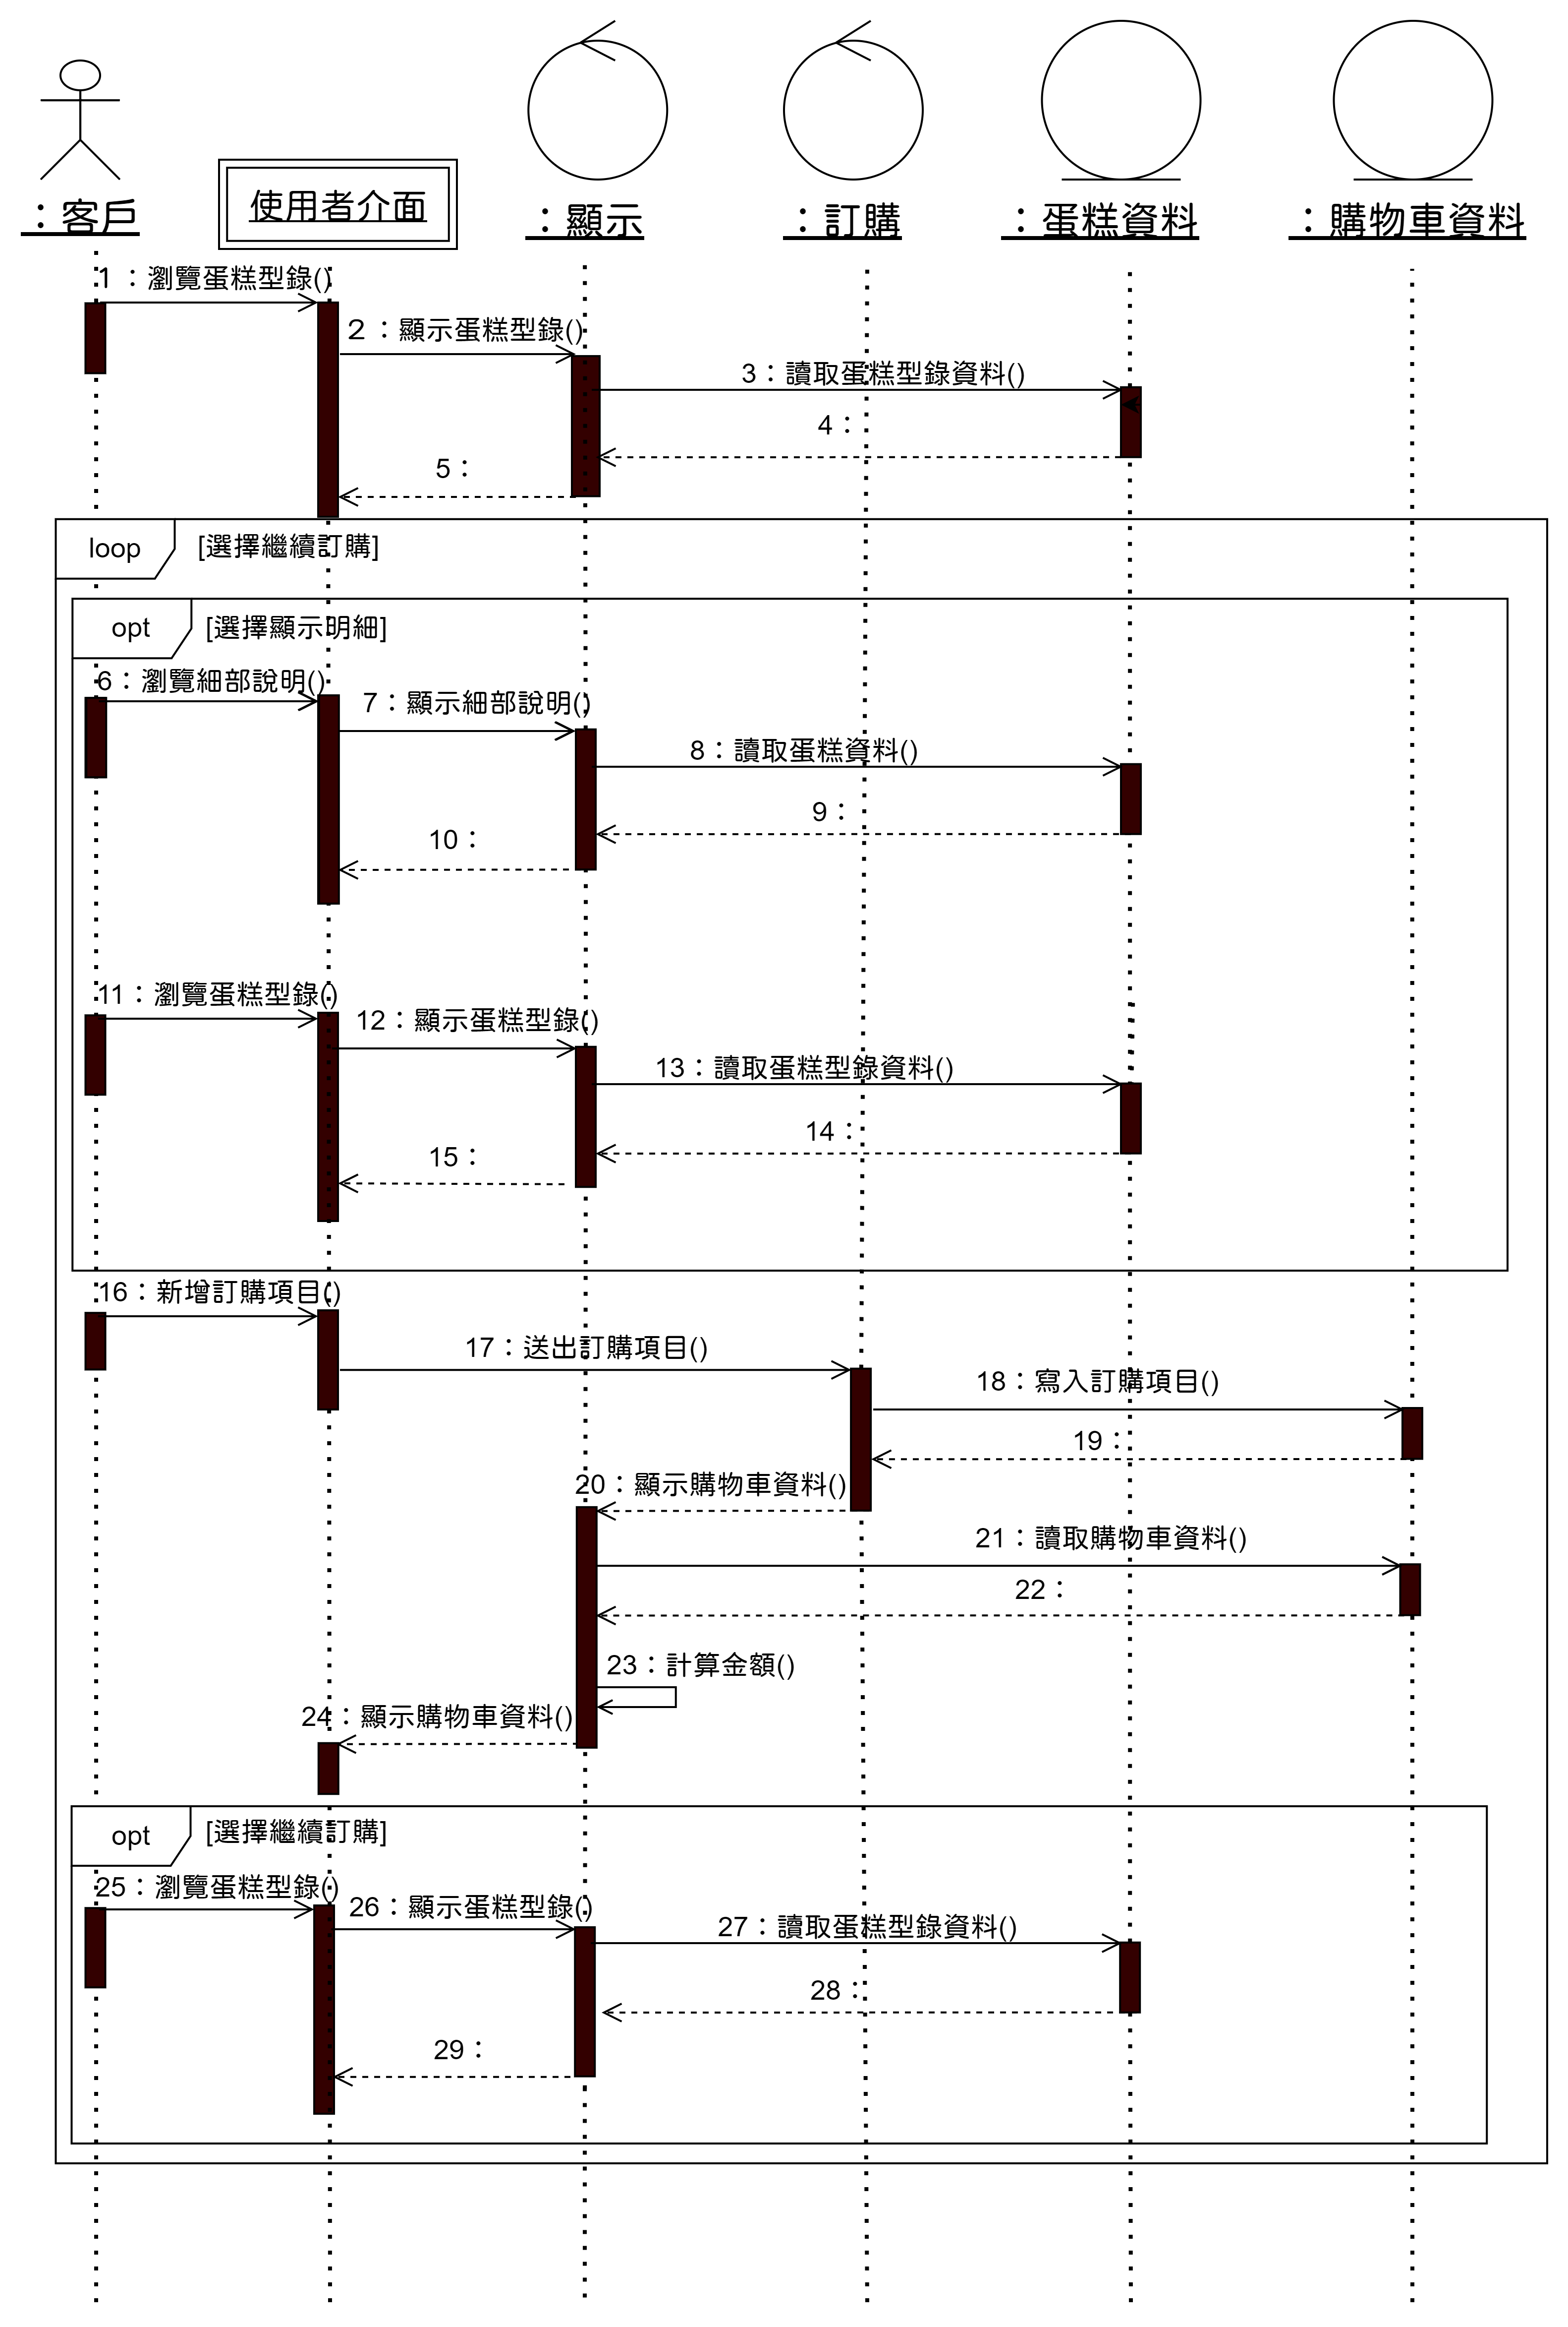
新增訂購項目-AC循序圖
C109193110 張珈薰撰寫

Slide 66
新增訂購項目 AC循序圖之操作描述
C109193110 張珈薰撰寫
●操作描述 1.瀏覽蛋糕型錄() (1)執行時機：客戶透過瀏覽器上網，瀏覽蛋糕型錄時。 (2)執行事項： 系統至資料庫中搜尋蛋糕資料並顯示於蛋糕型錄 UI。 2.顯示細部說明() (1)執行時機：客戶瀏覽蛋糕型錄時點選【顯示細部說明】超連結。 (2)執行事項： 系統依客戶點選的蛋糕編號至資料庫中搜尋該蛋糕資料。 將此蛋糕的所有欄位資料〔蛋糕編號、蛋糕名稱、單價、餐廳〕顯示在新網頁細部說 明 UI。 3.瀏覽蛋糕型錄() (1)執行時機：客戶檢視蛋糕細部說明時點選【瀏覽蛋糕型錄】超連結。 (2)執行事項： 系統顯示蛋糕型錄 UI。

Slide 67
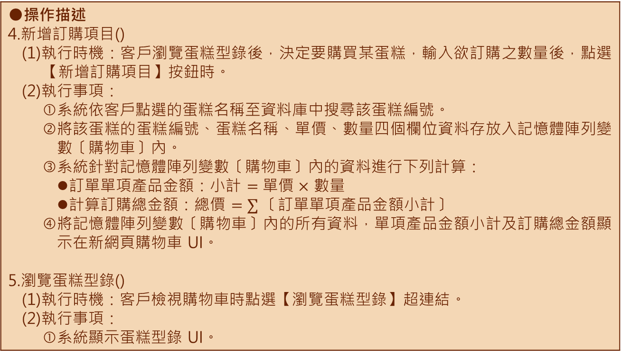
新增訂購項目 AC循序圖之操作描述
C109193110 張珈薰撰寫
●操作描述 4.新增訂購項目() (1)執行時機：客戶瀏覽蛋糕型錄後，決定要購買某蛋糕，輸入欲訂購之數量後，點選【新增訂購項目】按鈕時。 (2)執行事項： 系統依客戶點選的蛋糕名稱至資料庫中搜尋該蛋糕編號。 將該蛋糕的蛋糕編號、蛋糕名稱、單價、數量四個欄位資料存放入記憶體陣列變數〔購物車〕內。 系統針對記憶體陣列變數〔購物車〕內的資料進行下列計算： 訂單單項產品金額：小計 $=$ 單價 $×$ 數量 計算訂購總金額：總價 $=∑$〔$\text{訂單單項產品金額小計}$〕 將記憶體陣列變數〔購物車〕內的所有資料，單項產品金額小計及訂購總金額顯示在新網頁購物車 UI。 5.瀏覽蛋糕型錄() (1)執行時機：客戶檢視購物車時點選【瀏覽蛋糕型錄】超連結。 (2)執行事項： 系統顯示蛋糕型錄 UI。

Slide 68
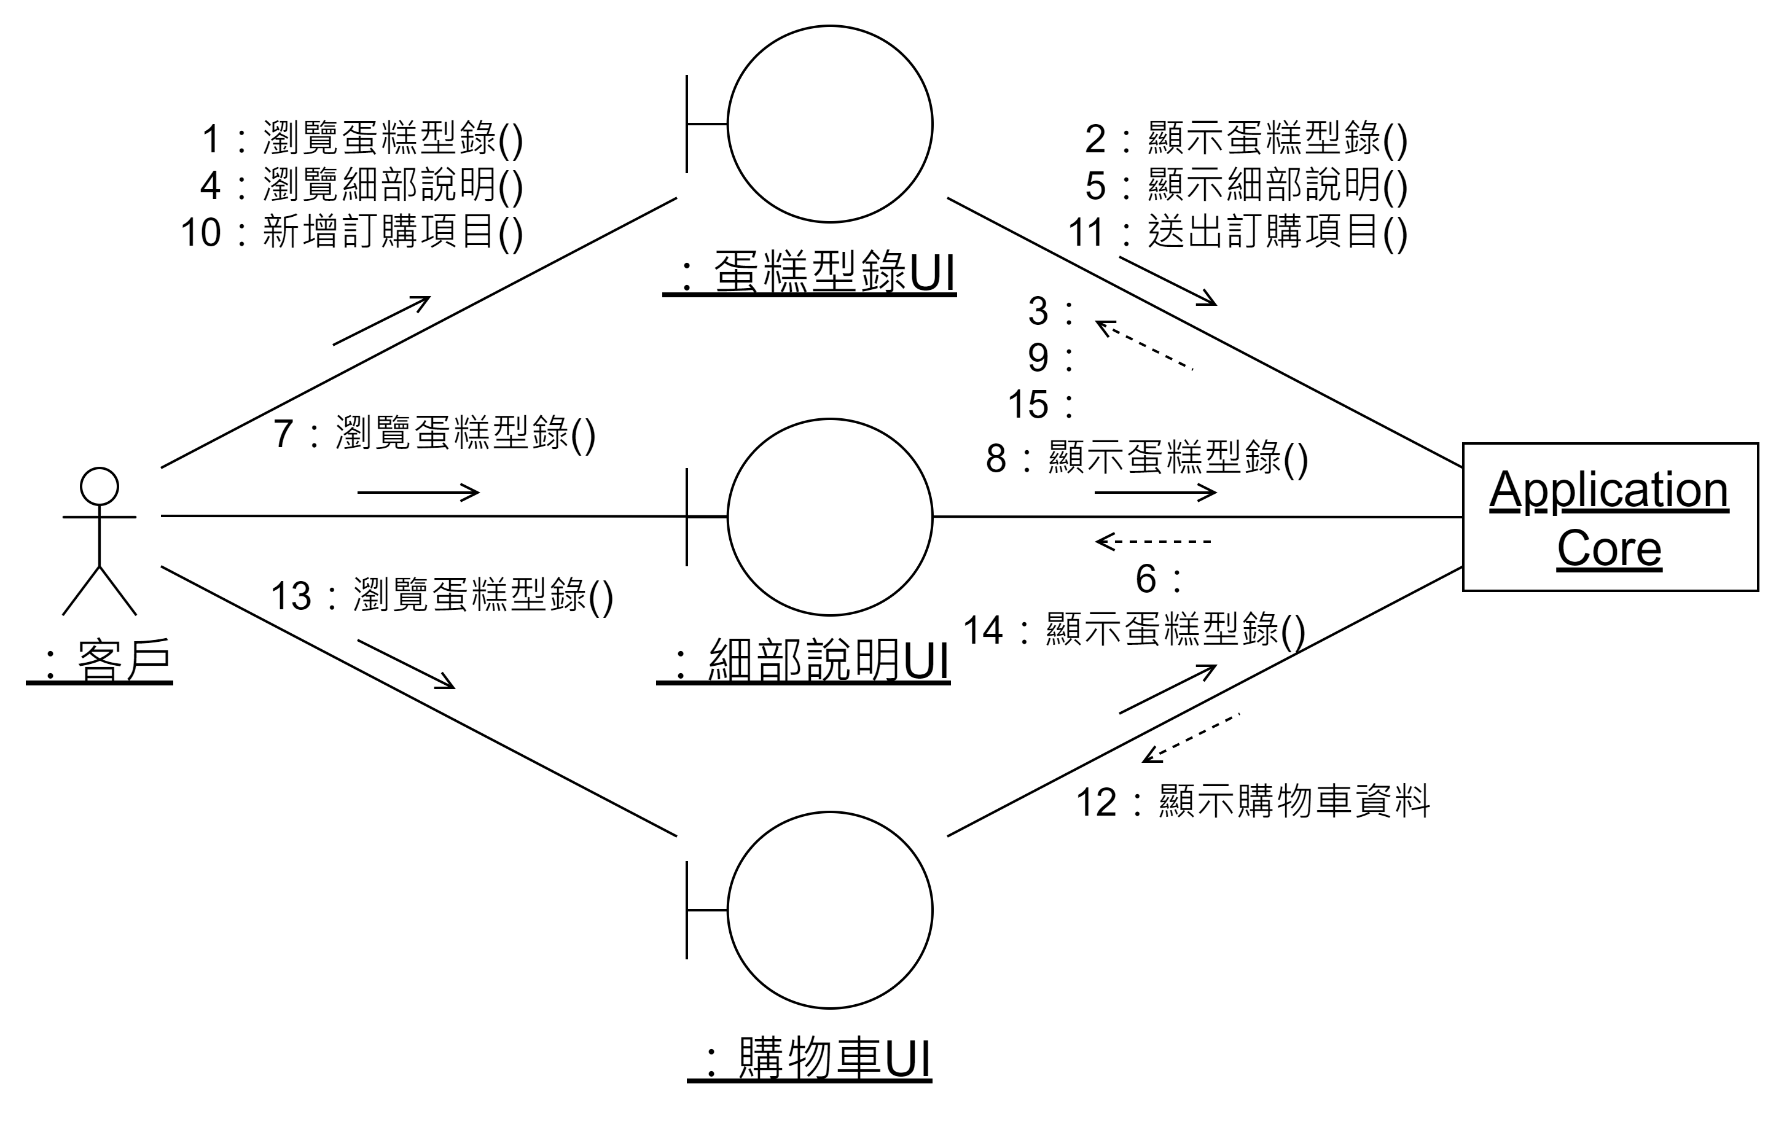
新增訂購項目
使用個案之UI溝通圖
C109193110 張珈薰撰寫

Slide 69
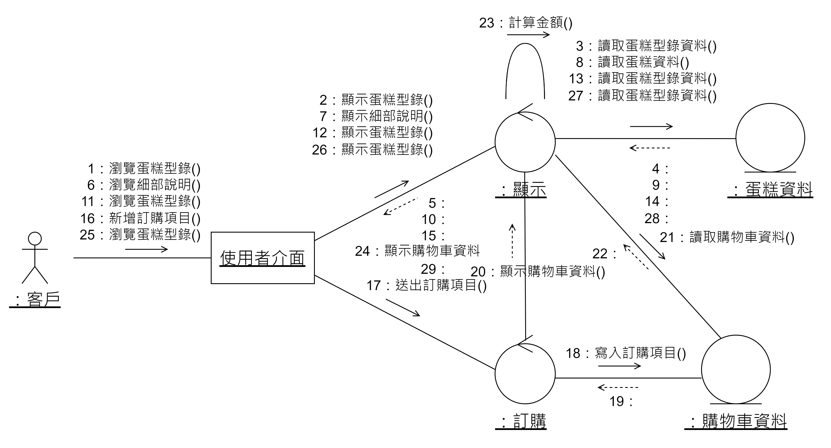
新增訂購項目
使用個案之AC溝通圖
C109193110 張珈薰撰寫

Slide 70
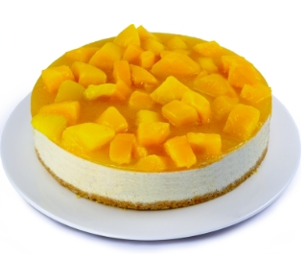
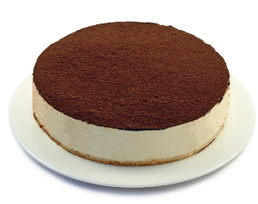
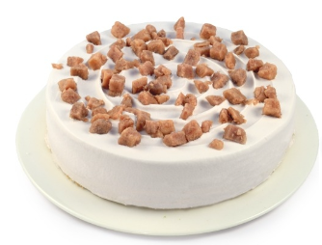
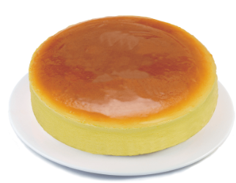
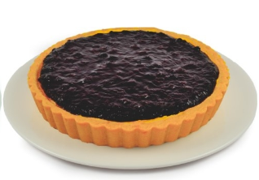
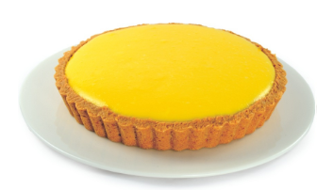
蛋糕型錄UI之介面藍圖
C109193110 張珈薰撰寫
蛋糕名稱：芒果提拉米蘇
單價：350元
蛋糕名稱：提拉米蘇
單價：280元
蛋糕名稱：芋頭蛋糕
單價：360元
顯示細部說明
顯示細部說明
顯示細部說明
6
5
4
數量： 個
數量： 個
數量： 個
蛋糕名稱：日式輕乳酪蛋糕
單價：290元
蛋糕名稱：蜂蜜檸檬生乳酪塔
單價：340元
蛋糕名稱：藍莓生乳酪塔
單價：290元
顯示細部說明
顯示細部說明
顯示細部說明
3
5
數量： 個
5
數量： 個
數量： 個
新增訂購項目

Slide 71
蛋糕型錄UI之介面詞彙
C109193110 張珈薰撰寫
介面代號 | 2.1 |  | 介面名稱 |  | 蛋糕型錄UI
介面說明 | 客戶可以此介面瀏覽蛋糕型錄或輸入訂購數量後，將訂購項目與數量置入購物車
元件名稱 | 元件類型 | 元件功能及概念說明 | 元件功能及概念說明 | 資料庫之資料表欄位 | 資料庫之資料表欄位 | 資料型態 (長度)
蛋糕名稱 | Label | 說明該蛋糕名稱 | 說明此次訂購之訂單編號 | Cake_Name | OrderˍNo | Char(20)
單價 | Label | 說明各蛋糕單價 | 說明此次訂購之訂單日期 | UnitˍPrice | OrderˍDate | Int(4)
顯示細部說明 | HyperLink | 按下此超連結即可顯示該蛋糕之細部說明 | 說明客戶帳號 |  | CustomerˍID
數量 | TextBox | 客戶可於此輸入訂購數量 | 說明客戶姓名 | Quantity | CustomerˍName | Int(4)
新增訂購項目 | Button | 按下此Button即可將欲訂購項目置入購物車 | 說明客戶聯絡電話
函式定義 ShowDetail() AddOrderItem(CakeˍNo, Quantity) |  |  | 說明客戶電子郵件
限制與註解 | 若客戶輸入之訂購數量不符合資料型態和長度，則無法新增訂購項目 |  | 說明該蛋糕編號

Slide 72
顯示細部說明UI之介面藍圖
C109193110 張珈薰撰寫
蛋糕編號：A10001
蛋糕名稱：提拉米蘇
單價：280元
餐廳：CAKE專家
瀏覽蛋糕型錄

Slide 73
顯示細部說明UI之介面詞彙
C109193110 張珈薰撰寫
介面代號 | 2.2 |  | 介面名稱 |  | 細部說明UI
介面說明 | 客戶可以此介面檢視蛋糕產品的細部說明
元件名稱 | 元件類型 | 元件功能及概念說明 | 元件功能及概念說明 | 資料庫之資料表欄位 | 資料庫之資料表欄位 | 資料型態 (長度)
蛋糕圖像 | Image | 用以展示蛋糕菜色 | 說明此次訂購之訂單編號 | Cake_Img | OrderˍNo | Char(100)
蛋糕編號 | Label | 說明該蛋糕編號 | 說明此次訂購之訂單日期 | Cake_No | OrderˍDate | Char(6)
蛋糕名稱 | Label | 說明該蛋糕名稱 | 說明客戶帳號 | Cake_Name | CustomerˍID | Char(20)
單價 | Label | 說明該蛋糕單價 | 說明客戶姓名 | Unit_Price | CustomerˍName | Int(4)
餐廳 | Label | 說明提供該蛋糕之餐廳 |  | Restaurant |  | Char(50)
瀏覽蛋糕型錄 | Button | 按下此Button即可顯示蛋糕型錄UI視窗 | 說明客戶聯絡電話
函式定義 ShowCatalog() |  |  | 說明客戶電子郵件
限制與註解 |  |  | 說明該蛋糕編號

Slide 74
購物車UI之介面藍圖
C109193110 張珈薰撰寫
蛋糕編號 | 蛋糕名稱 | 單價 | 數量 | 小計 | 刪除
A10002 | 芒果提拉米蘇 | 350 | 6 | 2100
A10001 | 提拉米蘇 | 280 | 5 | 1400
A10003 | 芋頭蛋糕 | 360 | 4 | 1440
A10038 | 日式輕乳酪蛋糕 | 290 | 3 | 870
A10039 | 蜂蜜檸檬生乳酪塔 | 340 | 5 | 1700
A10040 | 藍莓生乳酪塔 | 290 | 5 | 1450
刪除訂購項目
刪除訂購項目
刪除訂購項目
刪除訂購項目
刪除訂購項目
刪除訂購項目
總計：8960
瀏覽蛋糕型錄
修改訂購數量
取消採購訂單
填寫交貨資料

Slide 75
購物車UI之介面詞彙
C109193110 張珈薰撰寫
介面代號 | 2.3/3.1/4.1/5.1/6.1 | 介面名稱 | 購物車 UI
介面說明 | 用以顯示目前購物車內容
元件名稱 | 元件類型 | 元件功能及概念說明 | 資料庫之資料表欄位 | 資料庫之資料表欄位 | 資料型態 (長度)
購物車明細 | Label | 說明此頁面為購物車UI
蛋糕編號 | Label | 說明各蛋糕編號 |  | Cake_No | Char(6)
蛋糕名稱 | Label | 說明各蛋糕名稱 |  | Cake_Name | Char(20)
單價 | Label | 說明各蛋糕單價 |  | Unit_Price | Int(4)
數量 | TextBox | 顯示該蛋糕訂購數量，客戶也可於此重新輸入數量 |  | Quantity | Int(4)
小計 | Label | 說明目前各訂購項目之小計
刪除訂購項目 | Button | 按下此Button即可將該訂購項目從購物車中刪除

Slide 76
購物車UI之介面詞彙
C109193110 張珈薰撰寫
總價 | Label | 說明目前購物車中的蛋糕訂購總價
修改訂購數量 | Button | 按下此Button即可修改訂購數量
取消採購訂單 | Button | 按下此Button即可清空目前所有訂購項目
瀏覽蛋糕型錄 | Button | 按下此Button即可回到蛋糕型錄UI
填寫交貨資料 | Button | 按下此Button即可進入結帳流程，確認交貨資料
函式定義 ShowCatalog() AlterQuantity(Cake_No,Quantity) DeleteItem(Cake_No) CancelOrder() FillDeliveryData() | Label | 說明目前各訂購項目之小計
限制與註解 | 若客戶輸人之訂購數量不符合資料型態和長度，則無法修改訂購數量。且當客戶按下删除訂購項目或取消採購訂單時，系統須顯示警告訊息以告知客戶目前正在進行刪除動作，避免發生誤刪狀況

Slide 77
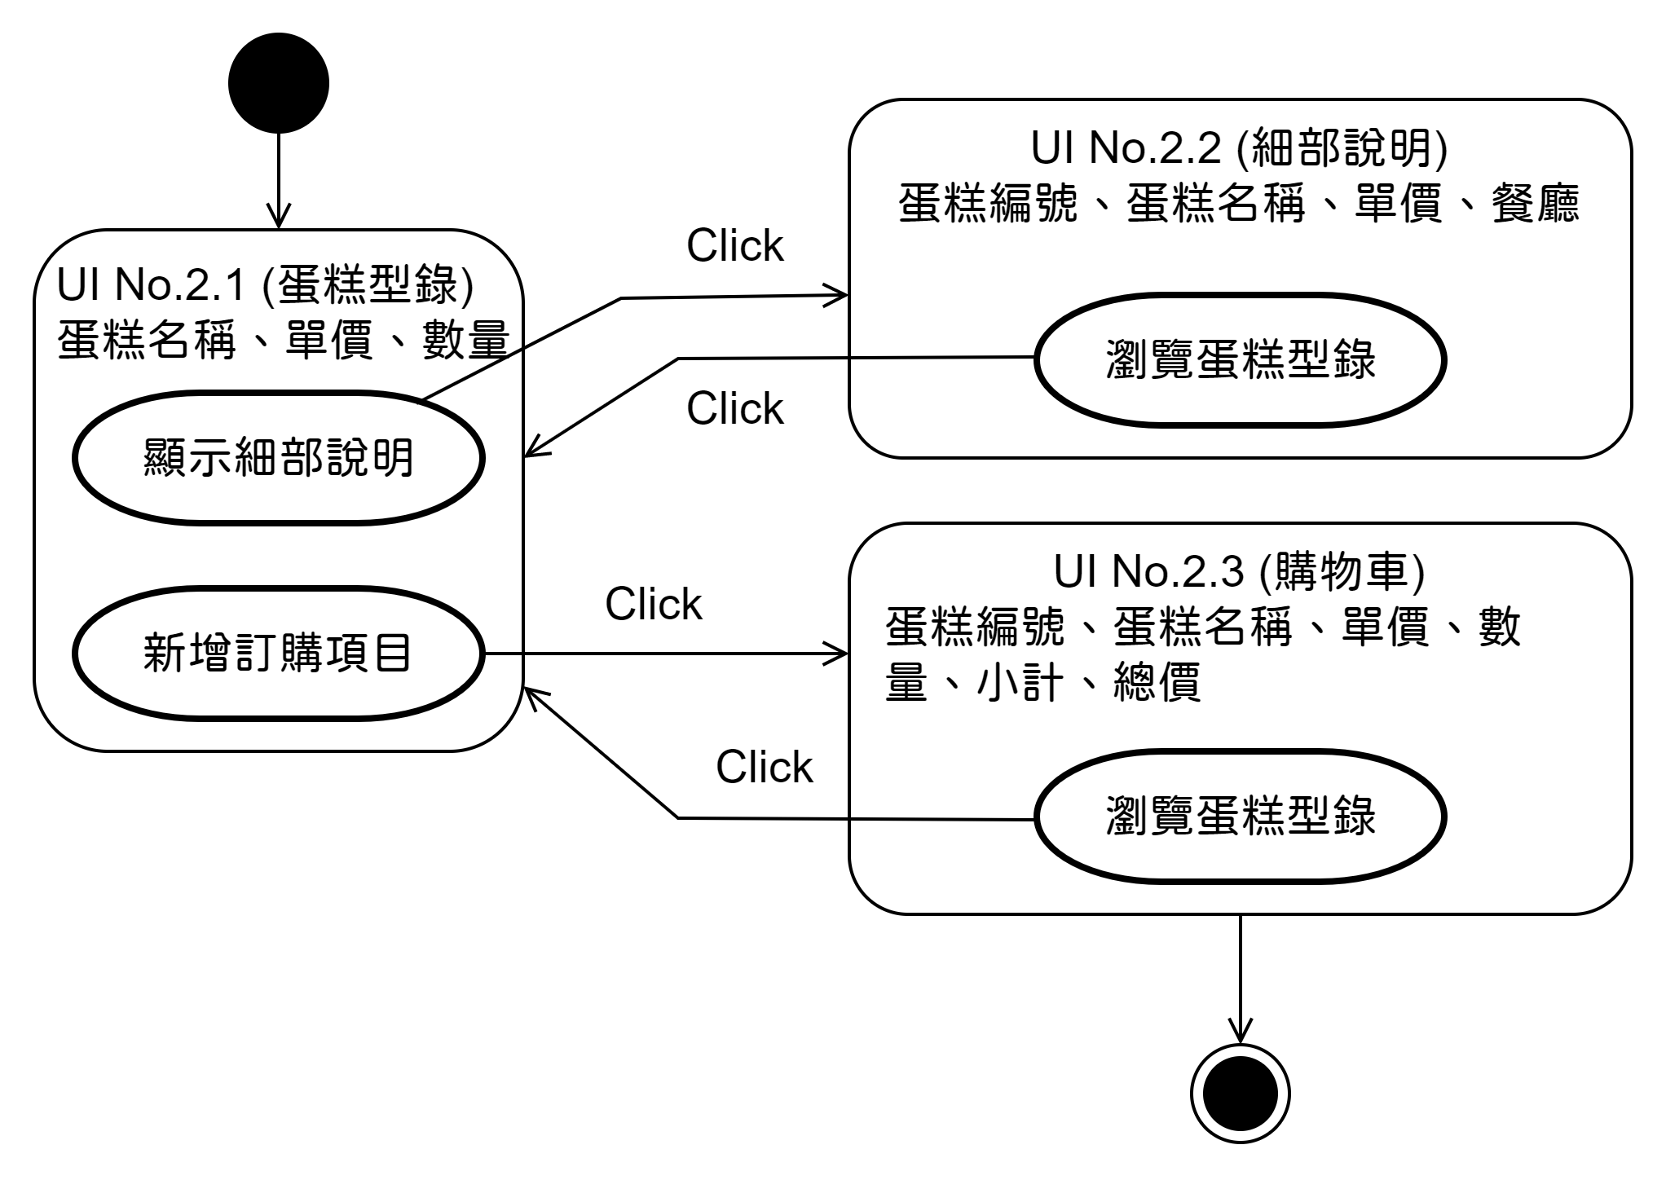
新增訂購項目
使用個案之行為狀態機圖
C109193110 張珈薰撰寫

Slide 78
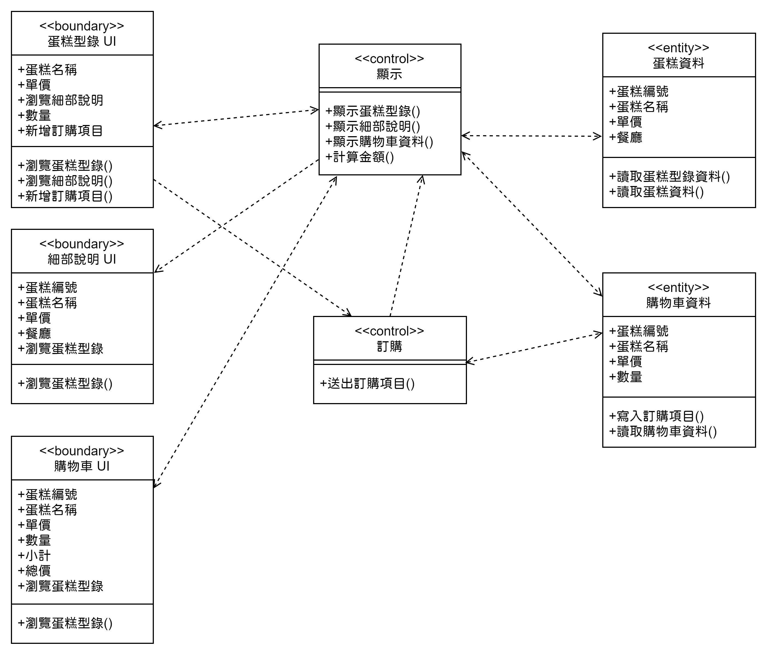
新增訂購項目-類別圖
C109193110 張珈薰撰寫
符合3ONF

Slide 79
C109193142 何庭嬇撰寫
修改訂購數量-使用個案(3)
CAKE專家 使用個案名稱：修改訂購數量
行為者：客戶 目標：使客戶能在線上修改蛋糕訂購數量。 前提：購物車內已有蛋糕產品。 結束狀態：客戶讀取修改蛋糕訂購數量後之購物車內容。 | 此使用個案符合下列需求： 需求4：客戶+修改+蛋糕訂購數量 需求6：客戶+讀取+購物車內容 符合「功能內聚力」

Slide 80
C109193142 何庭嬇撰寫
修改訂購數量-使用個案(3)
CAKE專家 使用個案名稱：修改訂購數量
一系列事件： 正常程序— 1. 客戶於購物車內修改蛋糕訂購數量(如表3-1a , 3-1b)。 2. 系統自動計算並顯示目前訂購金額(如表3-1a , 3-1b)： ◆計算單項產品金額小計＝單價×數量 ◆計算訂購總價＝∑（單項產品金額小計） 3. 客戶讀取修改蛋糕訂購數量後之購物車內容。 例外狀況— ●客戶不慎修改非欲修改之蛋糕訂購數量。 客戶可於購物車內重新修改蛋糕訂購數量。 | 此使用個案符合下列需求： 需求4：客戶+修改+蛋糕訂購數量 需求6：客戶+讀取+購物車內容 符合「功能內聚力」

Slide 81
C109193142 何庭嬇撰寫
修改訂購數量之藍圖
CAKE專家 修改訂購數量
蛋糕編號 A | 蛋糕名稱 B | 單價 C | 數量 D | 小計 E
A10001 | 提拉米蘇 | 50 | 20 | 1,000
總價 F | 新台幣1,000元
表3-1a

Slide 82
C109193142 何庭嬇撰寫
修改訂購數量之資料詞彙
編號 | 欄位名稱 | 型態 (長度) | 鍵 | 規則/格式/範圍/公式 | 範例
A | 蛋糕編號 | Char(6) | ✔ | A10001~A99999 | A10001
B | 蛋糕名稱 | Char(20) |  |  | 提拉米蘇
C | 單價 | Int(4) |  | 0~1,000 | 50
D | 數量 | Int(4) |  | 0(預設值)～1,000 | 20
E | 小計 | Int(7) |  | 數量＊單價：0~1,000,000 | 1,000
F | 總價 | Int(7) |  | 小計總和：0~1,000,000 | 1,000
表3-1b

Slide 83
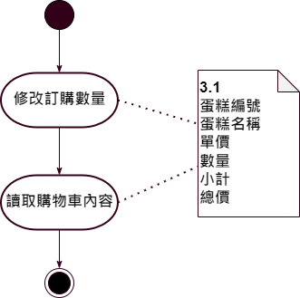
修改訂購數量活動圖
C109193142 何庭嬇撰寫

Slide 84
修改訂購數量
使用個案之介面與控制物件(含屬性和操作)
C109193142 何庭嬇撰寫
物件 |  | 屬性 | 操作
介面物件 | 購物車 UI | 蛋糕編號 | 瀏覽蛋糕型錄()
 |  | 蛋糕名稱 | 修改訂購數量()
 |  | 單價
 |  | 數量
 |  | 小計
 |  | 總價
 |  | 瀏覽蛋糕型錄
 |  | 修改訂購數量
控制物件 | 顯示 |  | 顯示蛋糕型錄()
 |  |  | 顯示細部說明()
 |  |  | 顯示購物車資料()
 |  |  | 計算金額()
 | 訂購 |  | 送出訂購項目()
 |  |  | 修改蛋糕數量()

Slide 85
修改訂購數量
UI循序圖之訊息與操作
C109193142 何庭嬇撰寫
客戶與系統之互動關係 |  | 呼叫物件 | 操作(訊息) | 接受物件
客戶透過「購物車 UI」修改蛋糕訂購數量後提交給系統。 | 1. | 客戶 | 修改訂購數量() | 購物車 UI
 | 2. | 購物車 UI | 修改蛋糕數量() | AC
系統修改訂購數量後即將購物車內容顯示在「購物車 UI」上。 | 3. | AC | 顯示購物車資料 | 購物車 UI

Slide 86
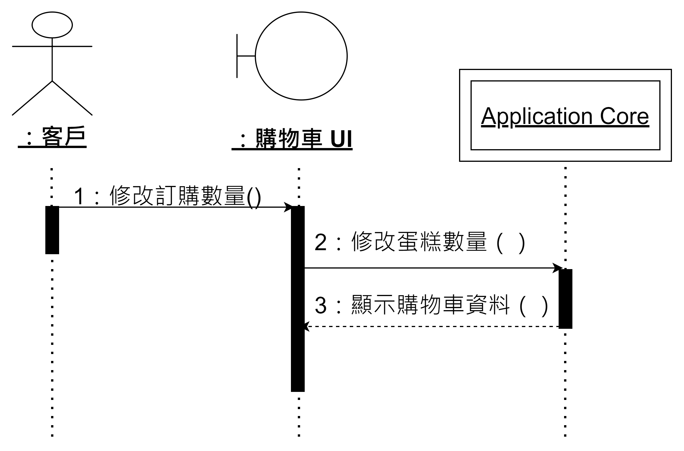
修改訂購數量之UI循序圖
C109193142 何庭嬇撰寫

Slide 87
修改訂購數量
使用個案之介面與控制物件(含屬性和操作)
C109193142 何庭嬇撰寫
物件 |  | 屬性 | 操作
控制物件 | 顯示 |  | 顯示蛋糕型錄()
 |  |  | 顯示細部說明()
 |  |  | 顯示購物車資料()
 |  |  | 計算金額()
 | 訂購 |  | 送出訂購項目()
 |  |  | 修改蛋糕數量()
實體物件 | 購物車資料 | 蛋糕編號 | 寫入訂購項目()
 |  | 蛋糕名稱 | 讀取購物車資料()
 |  | 單價 | 修改蛋糕訂購數量()
 |  | 數量

Slide 88
修改訂購數量
AC循序圖之訊息與操作
C109193142 何庭嬇撰寫
三物件之互動行為 |  | 呼叫物件 | 操作(訊息) | 接受物件
客戶透過「購物車 UI」修改蛋糕訂購數量後提交給「訂購」控制物件。 | 1. | 客戶 | 修改訂購數量() | 購物車 UI
 | 2. | 購物車 UI | 修改蛋糕數量() | 訂購
「訂購」控制物件透過「購物車資料」實體物件修改蛋糕訂購數量後，再由「顯示」控制物件將讀取至「購物車資料」實體物件的購物車資料顯示在「購物車 UI」上。 | 3. | 訂購 | 修改蛋糕訂購數量() | 購物車資料
 | 4. | 購物車資料 | 回傳訊息 | 訂購
 | 5. | 訂購 | 顯示購物車資料() | 顯示
 | 6. | 顯示 | 讀取購物車資料() | 購物車資料
 | 7. | 購物車資料 | 回傳訊息 | 顯示
 | 8. | 顯示 | 計算金額() | 顯示
 | 9. | 顯示 | 顯示購物車資料() | 購物車 UI

Slide 89
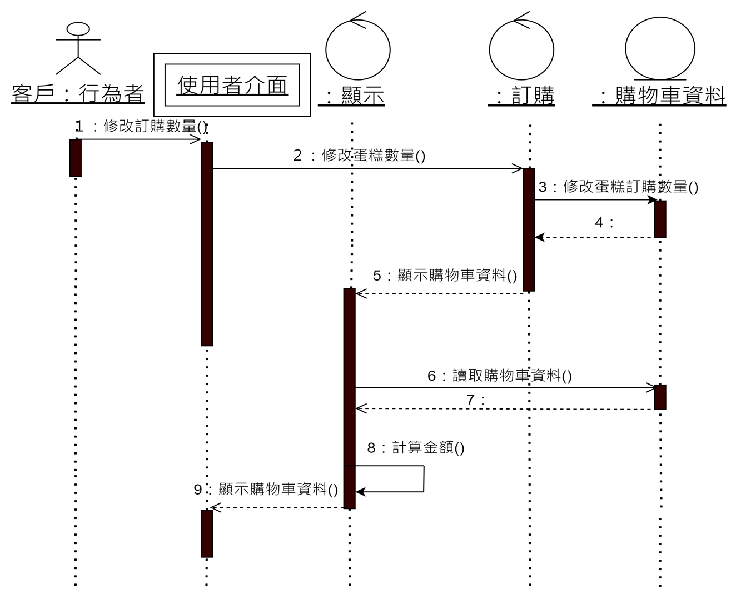
修改訂購數量之AC循序圖
C109193142 何庭嬇撰寫

Slide 90
C109193112 何庭嬇撰寫
修改訂購數量AC循序圖之操作描述
●操作描述 1.修改訂購數量() (1)執行時機：客戶在購物車UI中修改便當的訂購數量後，點選【修改訂購數量】按鈕時。 (2)執行事項： 系統依新設定之訂購數量，針對記憶體陣列變數〔購物車〕內相對應的資料作修正， 並進行下列計算： ●訂單單項產品金額：小計＝單價╳數量 ●計算訂購總金額：總價=∑〔訂單單項產品金額小計〕 將記憶體陣列變數〔購物車〕內的所有資料、單項產品金額小計及訂購總金額顯示在新網頁購物車UI中。

Slide 91
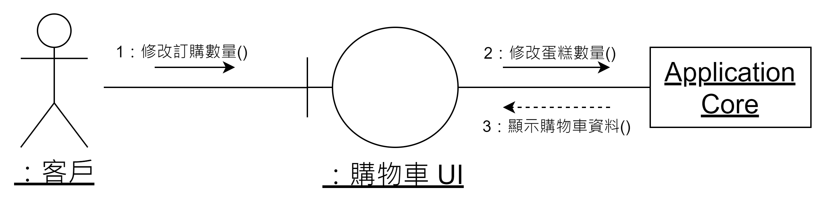
修改訂購數量
使用個案之UI溝通圖
C109193142 何庭嬇撰寫

Slide 92
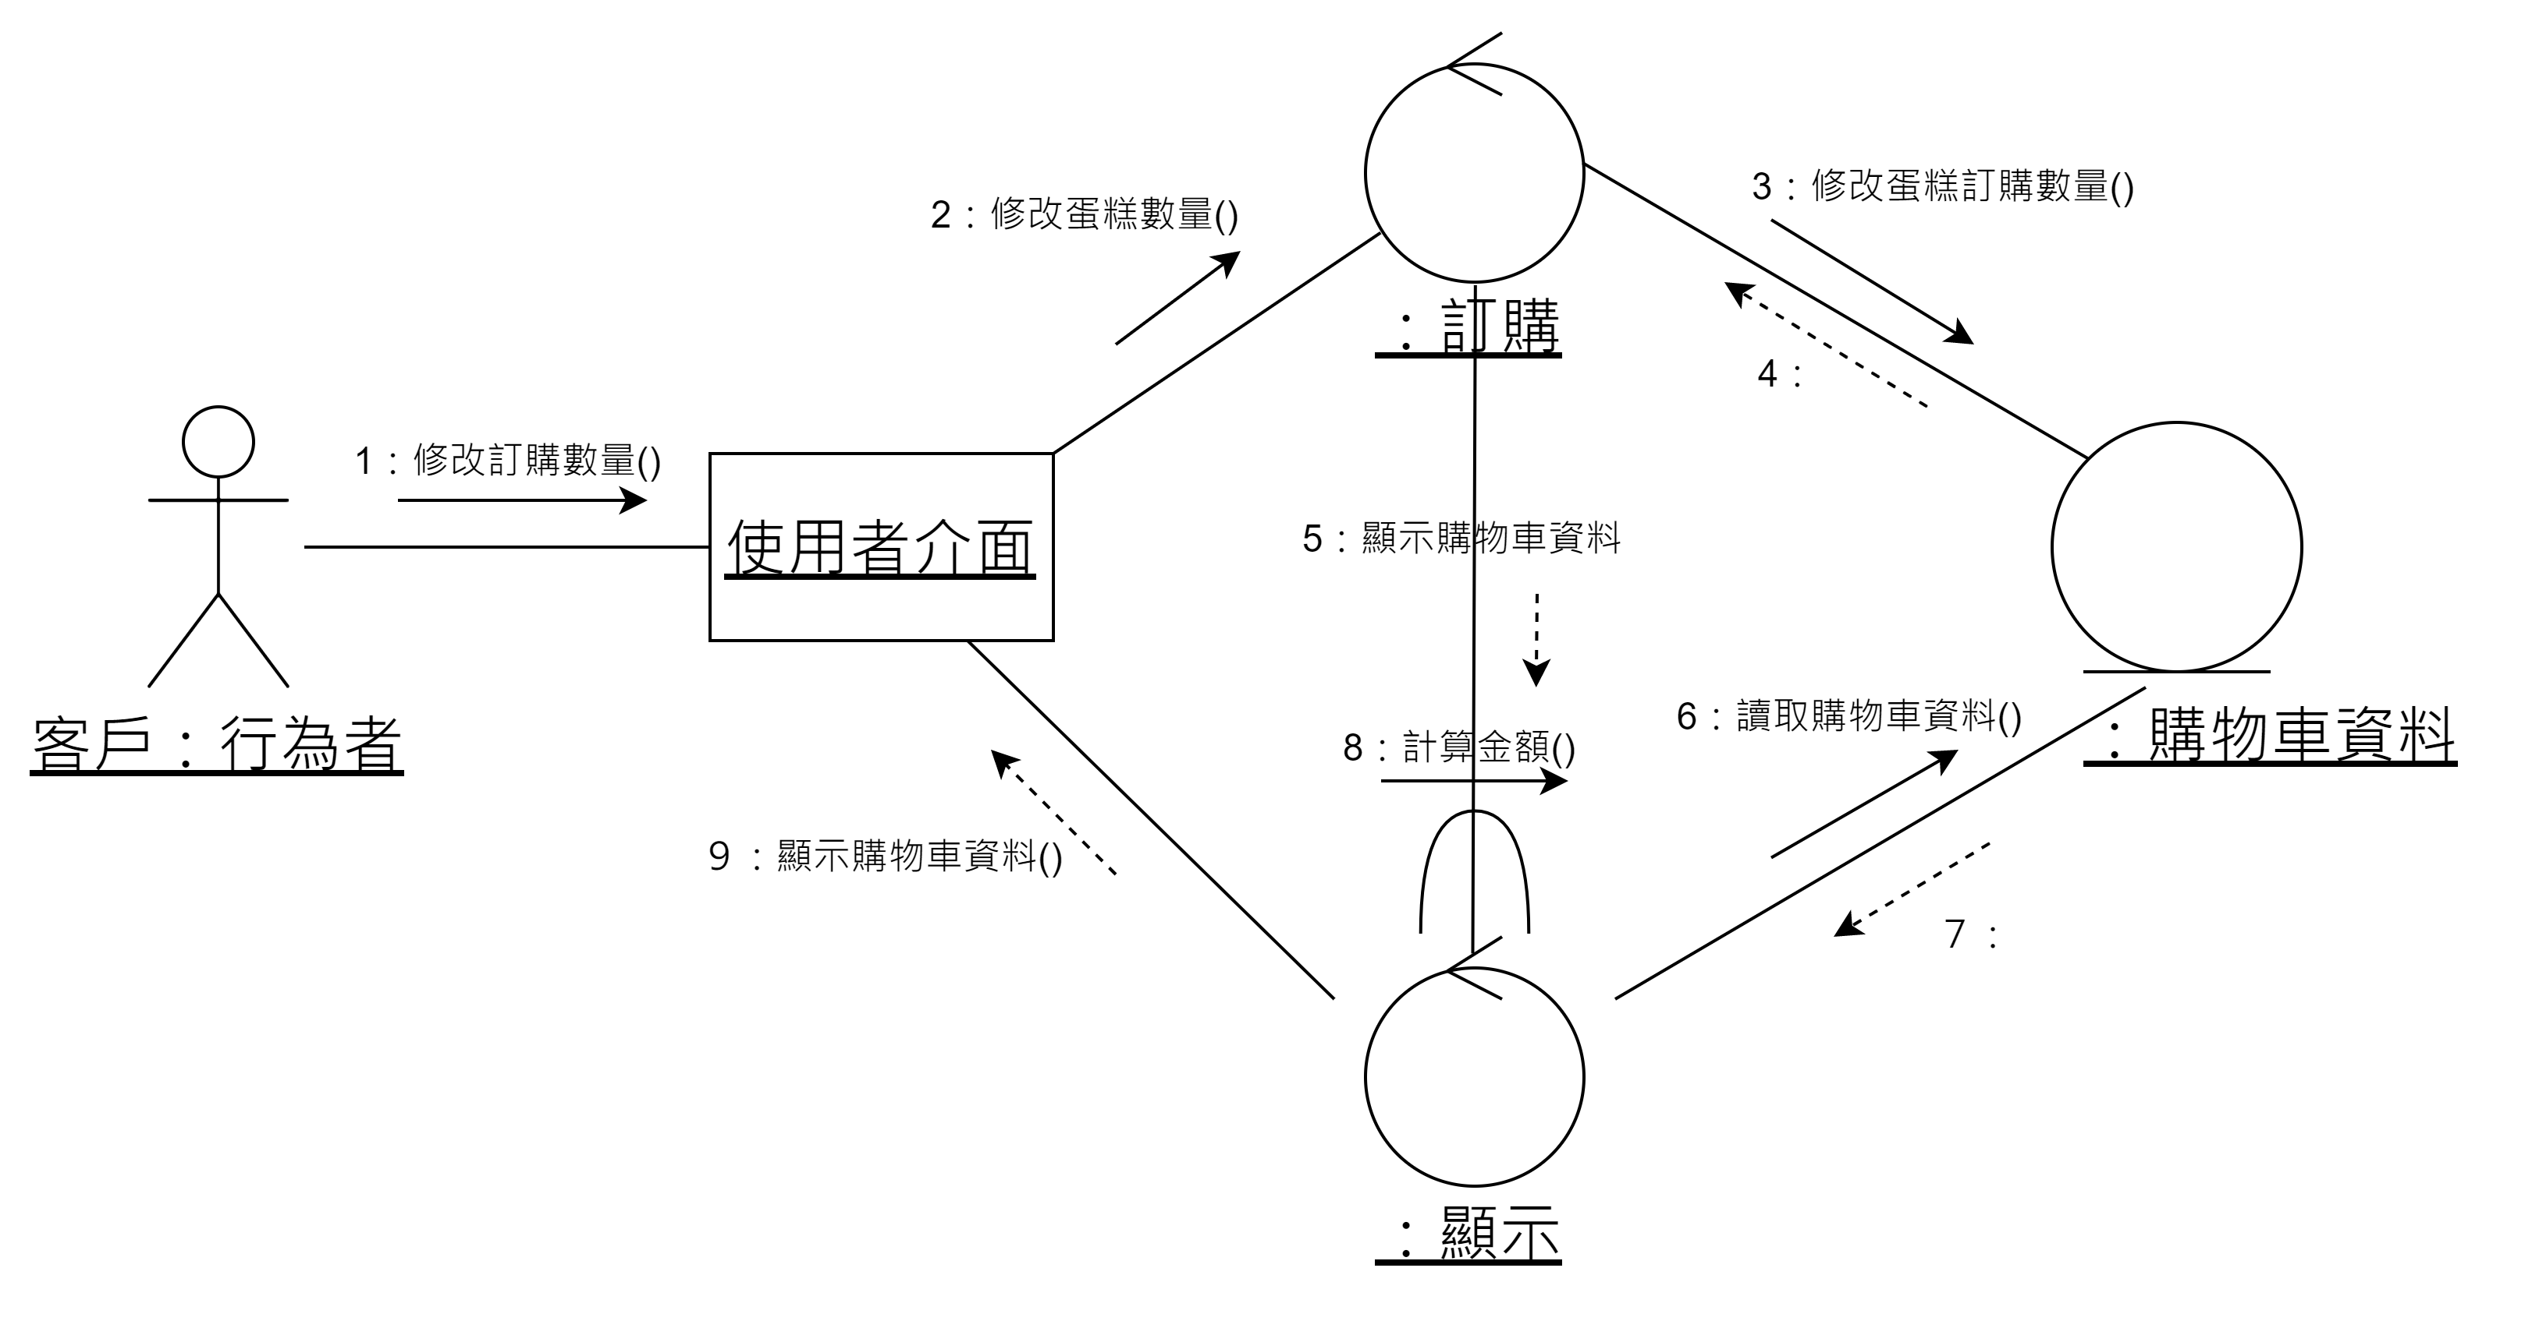
修改訂購數量
使用個案之AC溝通圖
C109193142 何庭嬇撰寫

Slide 93
購物車UI之介面藍圖
C109193142 何庭嬇撰寫
蛋糕編號 | 蛋糕名稱 | 單價 | 數量 | 小計 | 刪除
A10002 | 芒果提拉米蘇 | 350 | 6 | 2100
A10001 | 提拉米蘇 | 280 | 5 | 1400
A10003 | 芋頭蛋糕 | 360 | 4 | 1440
A10038 | 日式輕乳酪蛋糕 | 290 | 3 | 870
A10039 | 蜂蜜檸檬生乳酪塔 | 340 | 5 | 1700
A10040 | 藍莓生乳酪塔 | 290 | 5 | 1450
刪除訂購項目
刪除訂購項目
刪除訂購項目
刪除訂購項目
刪除訂購項目
刪除訂購項目
總計：8960
瀏覽蛋糕型錄
修改訂購數量
取消採購訂單
填寫交貨資料

Slide 94
購物車UI之介面詞彙
C109193142 何庭嬇撰寫
介面代號 | 2.3/3.1/4.1/5.1/6.1 | 介面名稱 | 購物車 UI
介面說明 | 用以顯示目前購物車內容
元件名稱 | 元件類型 | 元件功能及概念說明 | 資料庫之資料表欄位 | 資料庫之資料表欄位 | 資料型態 (長度)
購物車明細 | Label | 說明此頁面為購物車UI
蛋糕編號 | Label | 說明各蛋糕編號 |  | Cake_No | Char(6)
蛋糕名稱 | Label | 說明各蛋糕名稱 |  | Cake_Name | Char(20)
單價 | Label | 說明各蛋糕單價 |  | Unit_Price | Int(4)
數量 | TextBox | 顯示該蛋糕訂購數量，客戶也可於此重新輸入數量 |  | Quantity | Int(4)
小計 | Label | 說明目前各訂購項目之小計
刪除訂購項目 | Button | 按下此Button即可將該訂購項目從購物車中刪除

Slide 95
購物車UI之介面詞彙
C109193142 何庭嬇撰寫
總價 | Label | 說明目前購物車中的蛋糕訂購總價
修改訂購數量 | Button | 按下此Button即可修改訂購數量
取消採購訂單 | Button | 按下此Button即可清空目前所有訂購項目
瀏覽蛋糕型錄 | Button | 按下此Button即可回到蛋糕型錄UI
填寫交貨資料 | Button | 按下此Button即可進入結帳流程，確認交貨資料
函式定義 ShowCatalog() AlterQuantity(Cake_No,Quantity) DeleteItem(Cake_No) CancelOrder() FillDeliveryData() | Label | 說明目前各訂購項目之小計
限制與註解 | 若客戶輸人之訂購數量不符合資料型態和長度，則無法修改訂購數量。且當客戶按下删除訂購項目或取消採購訂單時，系統須顯示警告訊息以告知客戶目前正在進行刪除動作，避免發生誤刪狀況

Slide 96
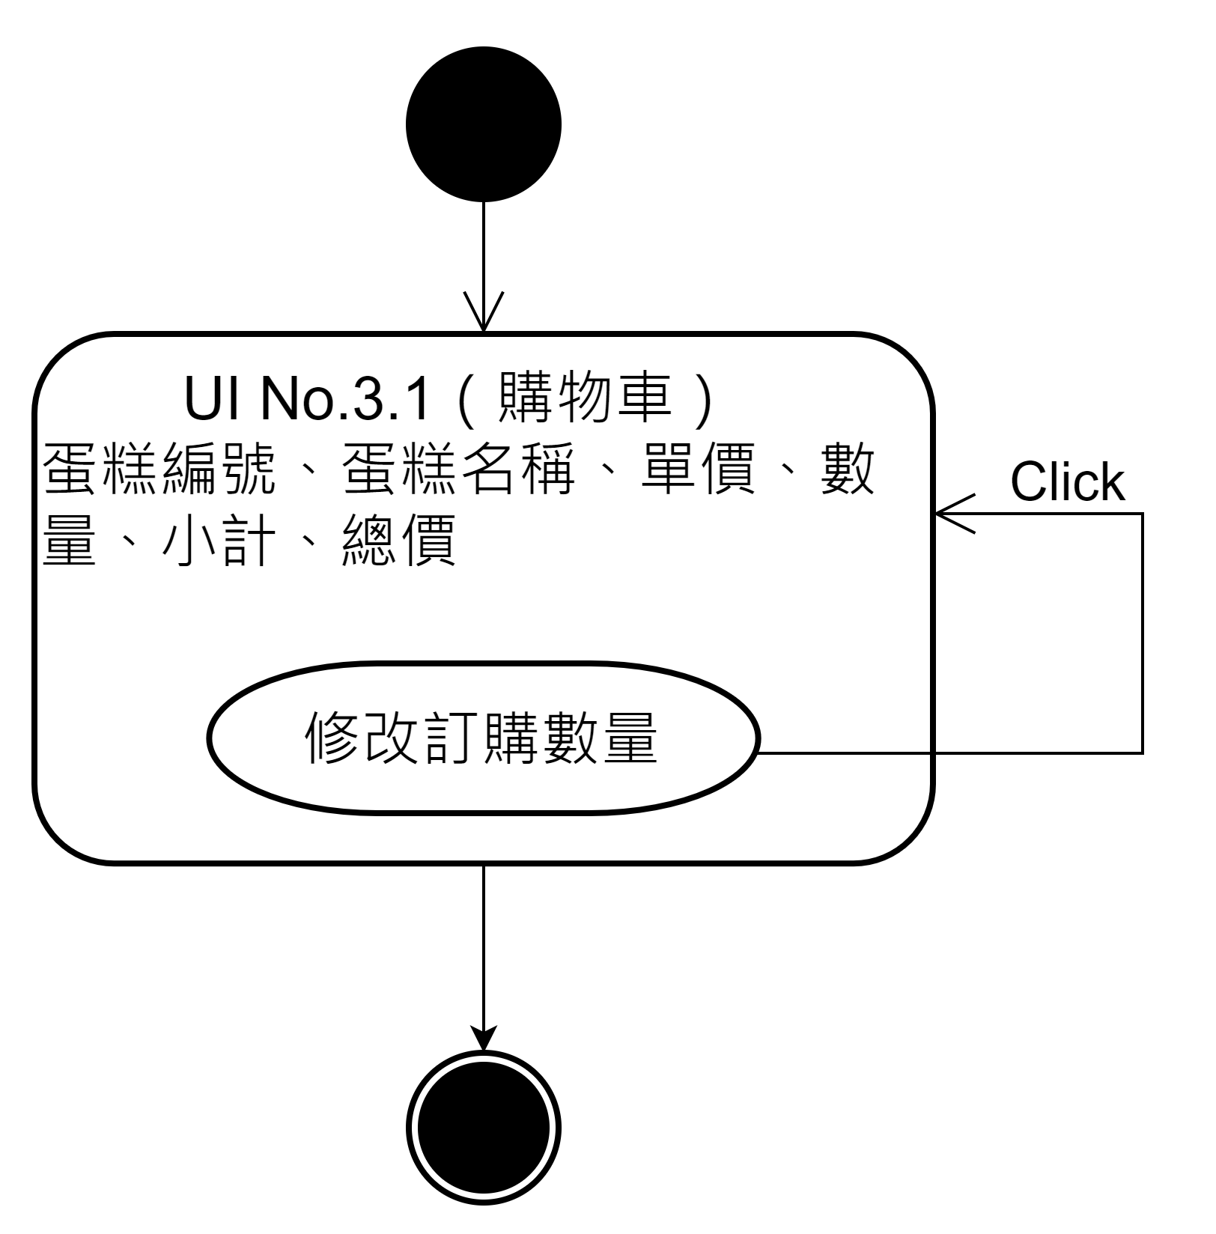
修改訂購數量
使用個案之行為狀態機圖
C109193142 何庭嬇撰寫

Slide 97
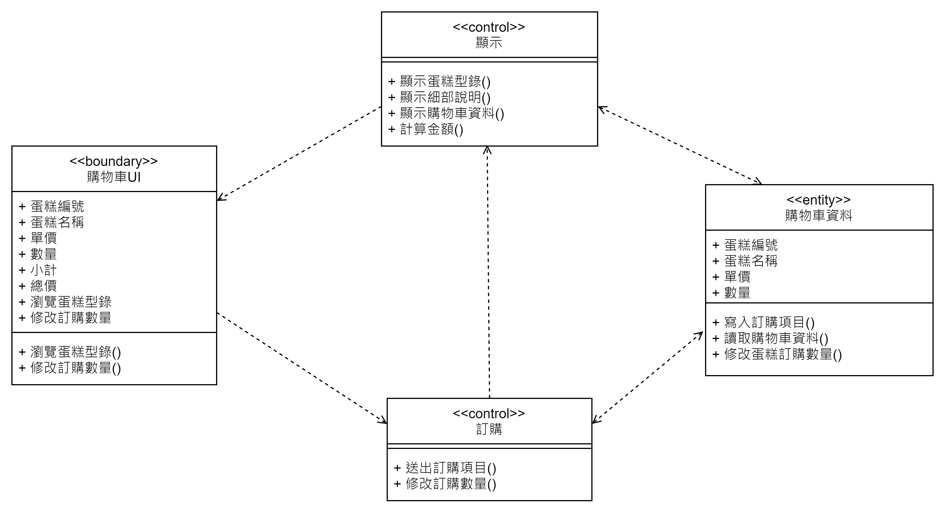
修改訂購數量
使用個案之類別圖
C109193142 何庭嬇撰寫
符合3ONF

Slide 98
C109193111 曾文芃撰寫
刪除訂購項目-使用個案(4)
CAKE專家 使用個案名稱：刪除訂購項目
行為者：客戶 目標：使客戶能在線上刪除蛋糕訂購項目。 前提：購物車內已有蛋糕產品。 結束狀態：客戶讀取刪除蛋糕訂購項目後之購物車內容。 一系列事件： 正常程序— 1.客戶於購物車內刪除某蛋糕訂購項目。（如表4－1a及4－1b） 2.系統自動計算並顯示購物車內的訂購金額: ●計算單項產品金額小計=單價*數量 ●計算訂購總價=∑ (單項產品金額小計) | 此使用個案符合下列需求： 需求5：客戶+刪除+蛋糕訂購項目 需求6：客戶+讀取+蛋糕內容 符合「功能內聚力」

Slide 99
C109193111 曾文芃撰寫
刪除訂購項目-使用個案(4)
CAKE專家 使用個案名稱：刪除訂購項目
3.客戶讀取刪除蛋糕訂購項目後之購物車內容。 例外狀況— ◎客戶不慎刪除不欲刪除之蛋糕訂購項目。 ▲客戶須回到蛋糕型錄頁面，重新訂購該項目。 | 此使用個案符合下列需求： 需求5：客戶+刪除+蛋糕訂購項目 需求6：客戶+讀取+蛋糕內容 符合「功能內聚力」

Slide 100
C109193111 曾文芃撰寫
刪除訂購藍圖
CAKE專家 蛋糕型錄
蛋糕編號 A | 蛋糕名稱 B | 單價 C | 數量 D | 小計 E
A10001 | 提拉米蘇 | 50 | 20 | 1,000
總價 F | 新台幣1,000元
表4-1a

Slide 101
C109193111 曾文芃撰寫
刪除訂購藍圖之資料詞彙
編號 | 欄位名稱 | 型態 (長度) | 鍵 | 規則/格式/範圍/公式 | 範例
A | 蛋糕編號 | Char(6) | ✔ | A10001~A99999 | A10001
B | 蛋糕名稱 | Char(20) |  |  | 提拉米蘇
C | 單價 | Int(4) |  | 0~1,000 | 50
D | 數量 | Int(4) |  | 0(預設值)～1,000 | 20
E | 小計 | Int(7) |  | 數量＊單價：0~1,000,000 | 1,000
F | 總價 | Int(7) |  | 小計總和：0~1,000,000 | 1,000
表4-1b

Slide 102
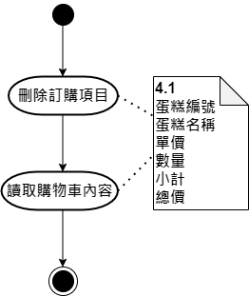
刪除訂購項目活動圖
C109193111 曾文芃撰寫

Slide 103
刪除訂購項目
使用個案之介面與控制物件(含屬性和操作)
C109193111 曾文芃撰寫
物件 |  | 屬性 | 操作
介面物件 | 購物車UI | 蛋糕編號 | 瀏覽蛋糕型錄()
 |  | 蛋糕名稱 | 修改訂購數量()
 |  | 單價 | 刪除訂購項目()
 |  | 數量
 |  | 小計
 |  | 總價
 |  | 瀏覽蛋糕型錄
 |  | 修改訂購數量
 |  | 刪除訂購項目

Slide 104
刪除訂購項目
使用個案之介面與控制物件(含屬性和操作)
C109193111 曾文芃撰寫
物件 |  | 屬性 | 操作
控制物件 | 顯示 |  | 顯示蛋糕型錄()
 |  |  | 顯示細部說明()
 |  |  | 顯示購物車資料()
 |  |  | 計算金額()
 | 訂購 |  | 送出訂購項目()
 |  |  | 修改蛋糕數量()
 |  |  | 刪除蛋糕項目()

Slide 105
刪除訂購項目
UI循序圖之訊息與操作
C109193111 曾文芃撰寫
客戶與系統之互動關係 |  | 呼叫物件 | 操作(訊息) | 接受物件
客戶透過「購物車UI」刪除某蛋糕訂購項目後提交給系統。 | 1. | 客戶 | 刪除訂購項目() | 購物車 UI
 | 2. | 購物車UI | 刪除蛋糕項目() | AC
系統刪除某蛋糕訂購項目後即將購物車內容顯示在「購物車UI」上。 | 3. | AC | 顯示購物車資料 | 購物車UI

Slide 106
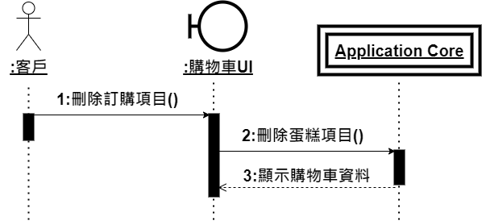
刪除訂購項目之UI循序圖
C109193111 曾文芃撰寫

Slide 107
刪除訂購項目
使用個案之控制與實體物件(含屬性和操作)
C109193111 曾文芃撰寫
物件 |  | 屬性 | 操作
控制物件 | 顯示 |  | 顯示蛋糕型錄()
 |  |  | 顯示細部說明()
 |  |  | 顯示購物車資料()
 |  |  | 計算金額()
 | 訂購 |  | 送出訂購項目()
 |  |  | 修改蛋糕數量()
 |  |  | 刪除蛋糕項目()

Slide 108
刪除訂購項目
使用個案之控制與實體物件(含屬性和操作)
C109193111 曾文芃撰寫
物件 |  | 屬性 | 操作
實體物件 | 購物車資料 | 蛋糕編號 | 寫入訂購項目()
 |  | 蛋糕名稱 | 讀取購物車資料()
 |  | 單價 | 修改蛋糕訂購數量()
 |  | 數量 | 移除蛋糕項目()

Slide 109
C109193111 曾文芃撰寫
刪除定購項目
AC循序圖之訊息與操作
三物件之互動行為 |  | 呼叫物件 | 操作(訊息) | 接受物件
客戶透過「購物車UI」刪除某蛋糕訂購項目後提交給「訂購」控制物件。 | 1. | 客戶 | 刪除訂購項目() | 購物車 UI
 | 2. | 購物車UI | 刪除蛋糕項目() | 訂購
「訂購」控制物件透過「購物車資料」實體物件刪除某蛋糕訂購項目後，再由「顯示」並控制物件將讀取至「購物車資料」實體物件的購物車資料顯示在「購物車UI」上。 | 3. | 訂購 | 移除蛋糕項目() | 購物車資料
 | 4. | 購物車資料 | 回傳訊息 | 訂購
 | 5. | 訂購 | 顯示購物車資料() | 顯示

Slide 110
C109193111 曾文芃撰寫
刪除定購項目
AC循序圖之訊息與操作
三物件之互動行為 |  | 呼叫物件 | 操作(訊息) | 接受物件
「訂購」控制物件透過「購物車資料」實體物件刪除某蛋糕訂購項目後，再由「顯示」並控制物件將讀取至「購物車資料」實體物件的購物車資料顯示在「購物車UI」上。 | 6. | 顯示 | 讀取購物車資料() | 購物車資料
 | 7. | 購物車資料 | 回傳訊息 | 顯示
 | 8. | 顯示 | 計算金額() | 顯示
 | 9. | 顯示 | 顯式購物車資料() | 購物車UI

Slide 111
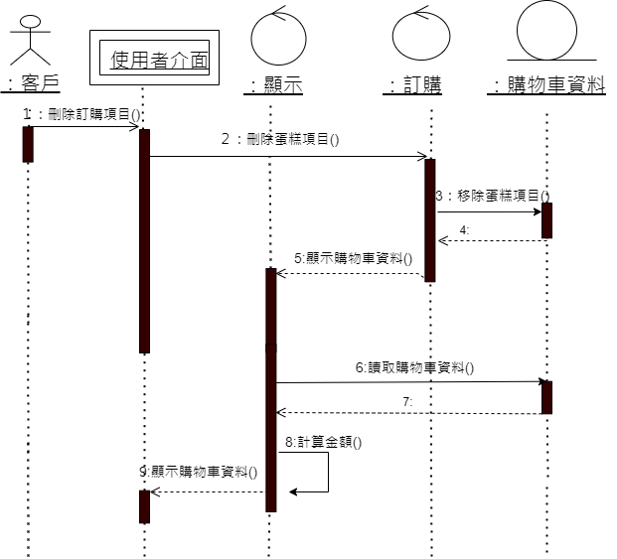
C109193111 曾文芃撰寫

Slide 112
C109193111 曾文芃撰寫
刪除訂購項目AC循序圖之操作描述
●操作描述 1.刪除訂購項目() (1)執行時機：客戶在購物車UI中選擇欲刪除的蛋糕項目後，點選【刪除訂購項目】按鈕時。 (2)執行事項： ①系統依客戶刪除的蛋糕訂購項目，針對記憶體陣列變數〔購物車〕內相對應的資料作刪 除，並進行下列計算: ●訂單單項產品金額:小計=單價X數量 ●計算訂購總金額:總價=Σ〔訂單單項產品金額小計〕 ②將記憶體陣列變數〔購物車〕內的所有資料、單項產品金額小計及訂購總金額顯示在新網頁購物車UI中。

Slide 113
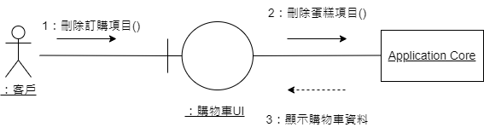
刪除訂購項目使用個案之UI構通圖
C109193111 曾文芃撰寫

Slide 114
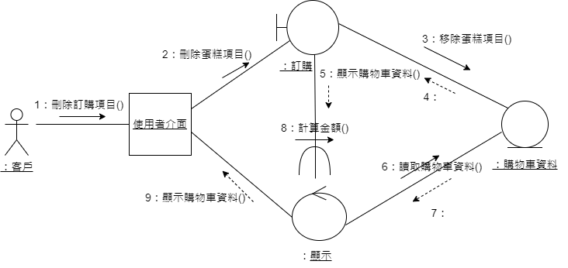
刪除訂購項目使用個案之AC構通圖
C109193111 曾文芃撰寫

Slide 115
購物車UI之介面藍圖
C109193111 曾文芃撰寫
蛋糕編號 | 蛋糕名稱 | 單價 | 數量 | 小計 | 刪除
A10002 | 芒果提拉米蘇 | 350 | 6 | 2100
A10001 | 提拉米蘇 | 280 | 5 | 1400
A10003 | 芋頭蛋糕 | 360 | 4 | 1440
A10038 | 日式輕乳酪蛋糕 | 290 | 3 | 870
A10039 | 蜂蜜檸檬生乳酪塔 | 340 | 5 | 1700
A10040 | 藍莓生乳酪塔 | 290 | 5 | 1450
刪除訂購項目
刪除訂購項目
刪除訂購項目
刪除訂購項目
刪除訂購項目
刪除訂購項目
總計：8960
瀏覽蛋糕型錄
修改訂購數量
取消採購訂單
填寫交貨資料

Slide 116
購物車UI之介面詞彙
C109193111 曾文芃撰寫
介面代號 | 2.3/3.1/4.1/5.1/6.1 | 介面名稱 | 購物車 UI
介面說明 | 用以顯示目前購物車內容
元件名稱 | 元件類型 | 元件功能及概念說明 | 資料庫之資料表欄位 | 資料庫之資料表欄位 | 資料型態 (長度)
購物車明細 | Label | 說明此頁面為購物車UI
蛋糕編號 | Label | 說明各蛋糕編號 |  | Cake_No | Char(6)
蛋糕名稱 | Label | 說明各蛋糕名稱 |  | Cake_Name | Char(20)
單價 | Label | 說明各蛋糕單價 |  | Unit_Price | Int(4)
數量 | TextBox | 顯示該蛋糕訂購數量，客戶也可於此重新輸入數量 |  | Quantity | Int(4)
小計 | Label | 說明目前各訂購項目之小計
刪除訂購項目 | Button | 按下此Button即可將該訂購項目從購物車中刪除

Slide 117
購物車UI之介面詞彙
C109193111 曾文芃撰寫
總價 | Label | 說明目前購物車中的蛋糕訂購總價
修改訂購數量 | Button | 按下此Button即可修改訂購數量
取消採購訂單 | Button | 按下此Button即可清空目前所有訂購項目
瀏覽蛋糕型錄 | Button | 按下此Button即可回到蛋糕型錄UI
填寫交貨資料 | Button | 按下此Button即可進入結帳流程，確認交貨資料
函式定義 ShowCatalog() AlterQuantity(Cake_No,Quantity) DeleteItem(Cake_No) CancelOrder() FillDeliveryData() | Label | 說明目前各訂購項目之小計
限制與註解 | 若客戶輸人之訂購數量不符合資料型態和長度，則無法修改訂購數量。且當客戶按下删除訂購項目或取消採購訂單時，系統須顯示警告訊息以告知客戶目前正在進行刪除動作，避免發生誤刪狀況

Slide 118
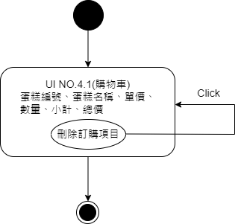
刪除訂購項目
使用個案之行為狀態機圖
C109193111 曾文芃撰寫

Slide 119
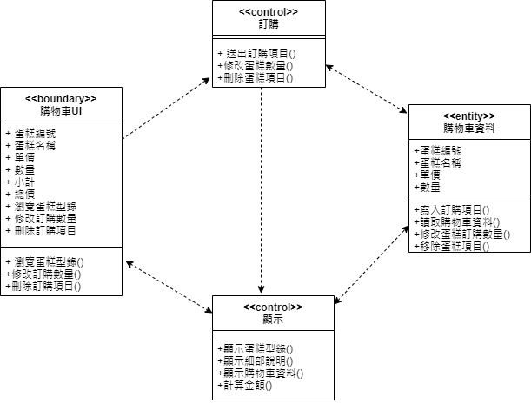
刪除訂購項目
使用個案之類別圖
C109193111 曾文芃撰寫
符合3ONF

Slide 120
C109193112 鄭惠文撰寫
取消採購訂單-使用個案(5)
CAKE專家 使用個案名稱：取消採購訂單
行為者：客戶 目標：使客戶能在線上取消己訂購的所有蛋糕項目。 前提：購物車內已有蛋糕產品。 Include：刪除訂購項目使用個案。 結束狀態：購物車內所有蛋糕訂購項目皆被清空，並顯示清空訊息。 一系列事件： 正常程序— 1.客戶於未送出訂單前，取消本次採購訂單。(如表5-1a及5-1b) 2.系統自動清空（刪除）購物車內所有蛋糕訂購項目。 3.系統顯示清空購物車訊息。 例外狀況— ●客戶不慎取消本次的採購行為。 客戶須回到蛋糕型錄頁面，重新訂購欲訂購之蛋糕項目。 | 此使用個案符合下列需求： 需求7：客戶+取消+採購訂單 客戶+讀取+清空訊息 符合「功能內聚力」

Slide 121
C109193112 鄭惠文撰寫
取消採購訂單藍圖
CAKE專家 蛋糕型錄
蛋糕編號 G | 蛋糕名稱 H | 單價 I | 數量 J | 小計 K
A10001 | 提拉米蘇 | 50 | 20 | 1,000
總價 L | 新台幣1,000元
表5-1a

Slide 122
C109193112 鄭惠文撰寫
取消採購訂單藍圖
編號 | 欄位名稱 | 型態 (長度) | 鍵 | 規則/格式/範圍/公式 | 範例
G | 蛋糕編號 | Char(6) |  | A10001~A99999 | A10001
H | 蛋糕名稱 | Char(20) |  |  | 提拉米蘇
I | 單價 | Int(4) |  | 0~1,000 | 50
J | 數量 | Int(4) |  | 0(預設值)～1,000 | 20
K | 小計 | Int(7) |  | 數量＊單價：0~1,000,000 | 1,000
L | 總價 | Int(7) |  | 小計總和：0~1,000,000 | 1,000
表5-1b

Slide 123
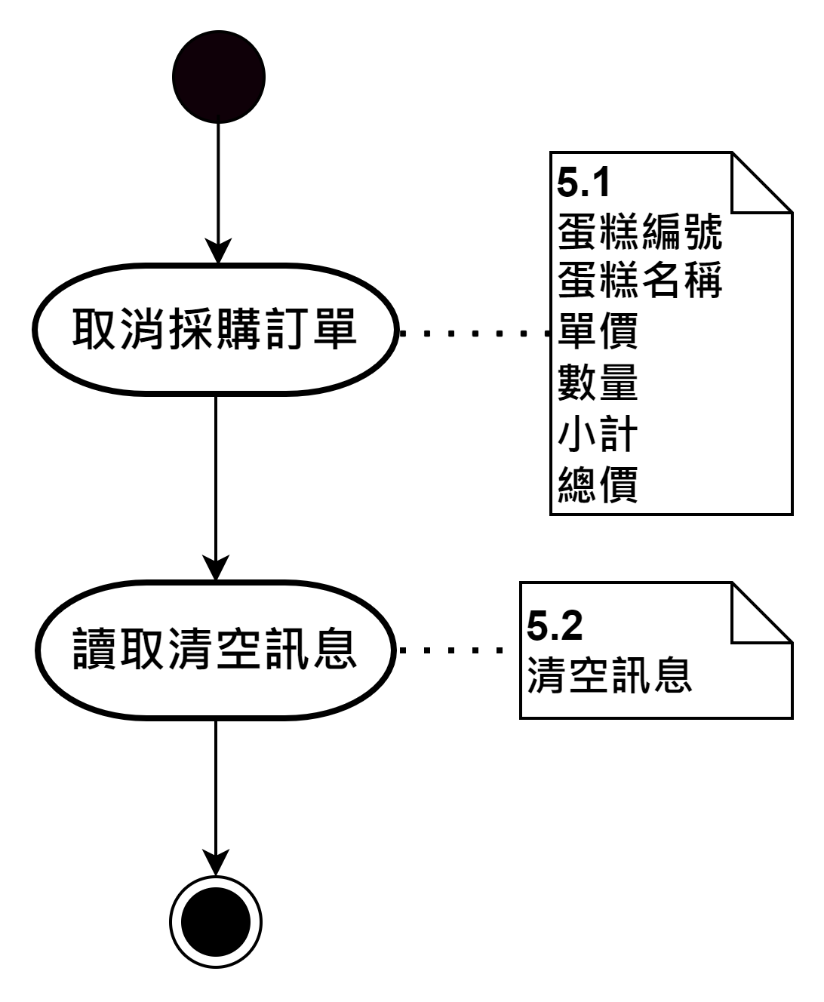
取消採購訂單活動圖
C109193112 鄭惠文撰寫

Slide 124
C109193112 鄭惠文撰寫
取消採購訂單
使用個案之介面與控制物件(含屬性和操作)
物件 |  | 屬性 | 操作
介面物件 | 購物車UI | 蛋糕編號 | 瀏覽蛋糕型錄()
 |  | 蛋糕名稱 | 修改訂購數量()
 |  | 單價 | 刪除訂購項目()
 |  | 數量 | 取消採購訂單()
 |  | 小計
 |  | 總價

Slide 125
C109193112 鄭惠文撰寫
取消採購訂單
使用個案之介面與控制物件(含屬性和操作)
物件 |  | 屬性 | 操作
介面物件 | 購物車UI | 瀏覽蛋糕型錄
 |  | 修改訂購數量
 |  | 刪除訂購項目
 |  | 取消採購訂單
 | 清空訊息UI | 清空訊息

Slide 126
取消採購訂單
使用個案之介面與控制物件(含屬性和操作)
C109193112 鄭惠文撰寫
物件 |  | 屬性 | 操作
控制物件 | 顯示 |  | 顯示蛋糕型錄()
 |  |  | 顯示細部說明()
 |  |  | 顯示購物車資料()
 |  |  | 計算金額()
 |  |  | 顯示清空訊息()
 | 訂購 |  | 送出訂購項目()
 |  |  | 修改蛋糕數量()
 |  |  | 刪除蛋糕項目()
 |  |  | 取消蛋糕採購訂單()

Slide 127
C109193112 鄭惠文撰寫
取消採購訂單
UI循序圖之訊息與操作
客戶與系統之互動關係 |  | 呼叫物件 | 操作(訊息) | 接受物件
1.客戶透過「購物車UI」取消本次採購訂單後提交給系統。 | 1. | 客戶 | 取消採購訂單() | 購物車UI
 | 2. | 購物車UI | 取消蛋糕採購訂單() | AC
2.系統刪除購物車內所有蛋糕訂購項目後，載入「清空訊息UI」以知會客戶。 | 3. | AC | 顯示清空訊息 | 清空訊息UI

Slide 128
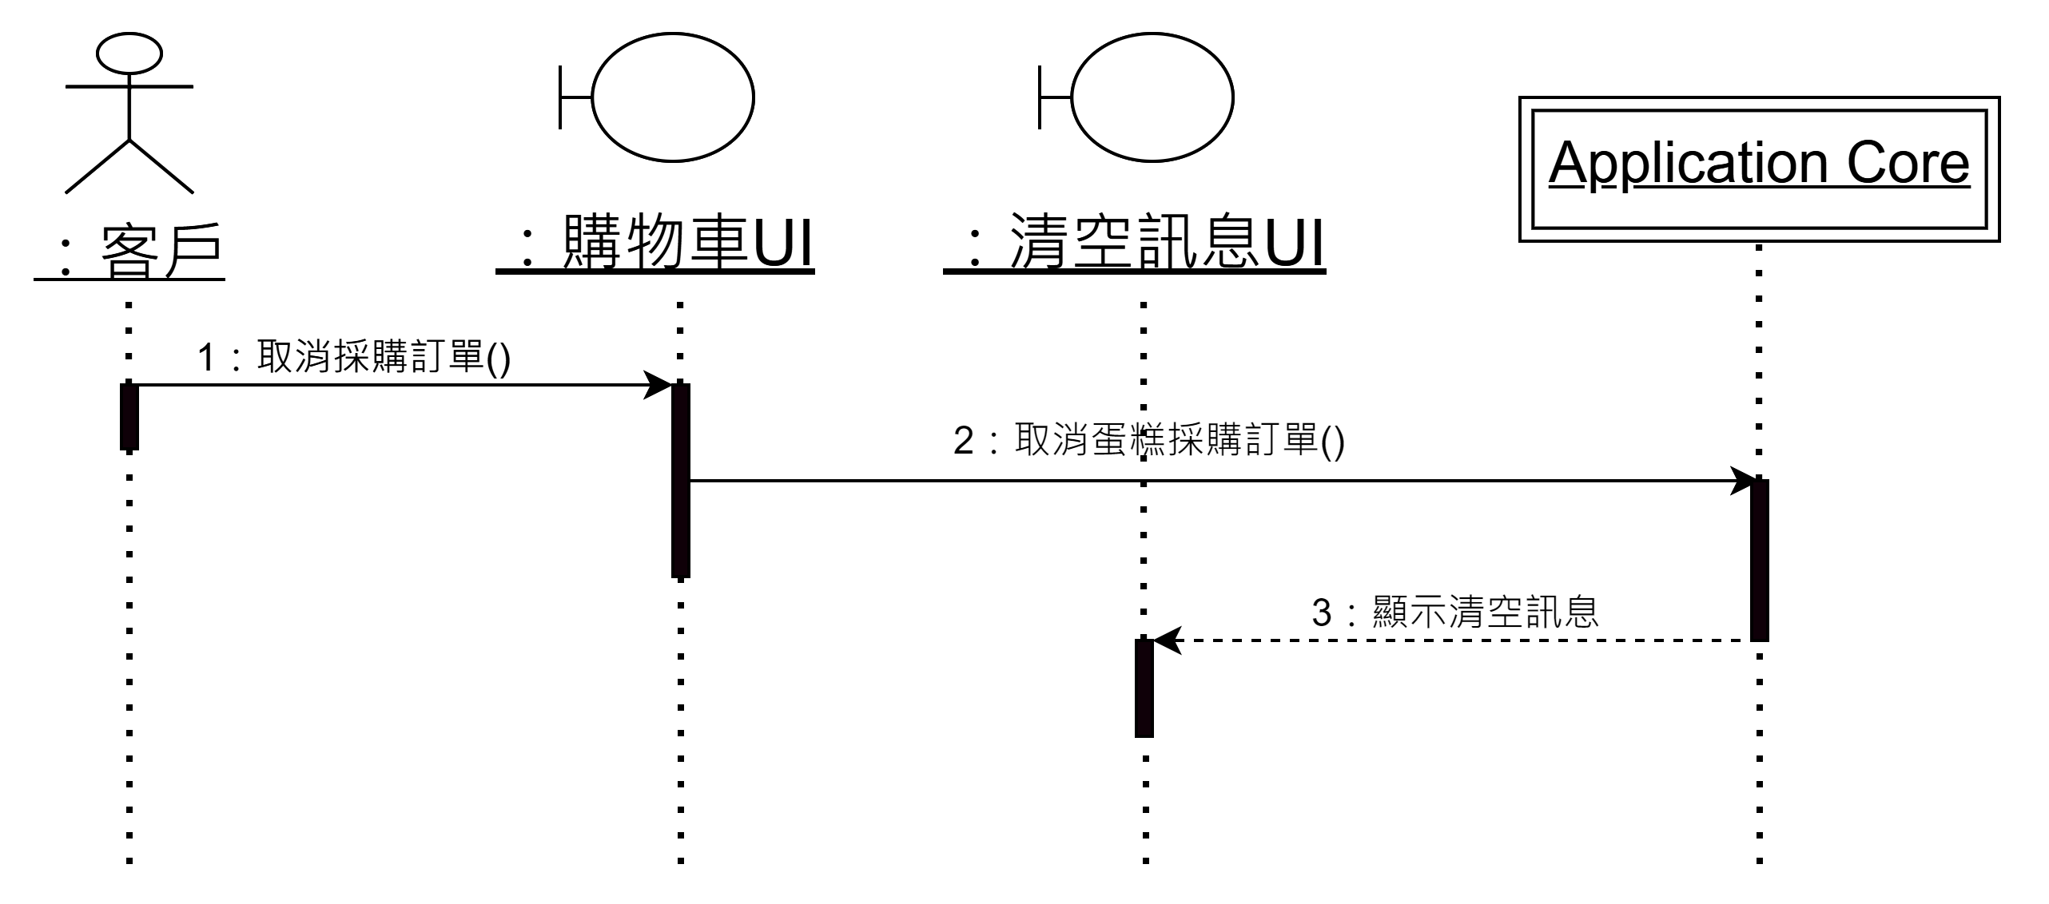
C109193112 鄭惠文撰寫

Slide 129
取消採購訂單
使用個案之控制與實體物件(含屬性和操作)
C109193112 鄭惠文撰寫
物件 |  | 屬性 | 操作
控制物件 | 顯示 |  | 顯示蛋糕型錄()
 |  |  | 顯示細部說明()
 |  |  | 載入購物車資料()
 |  |  | 計算金額()
 |  |  | 顯示清空訊息()
 | 訂購 |  | 送出訂購項目()
 |  |  | 修改蛋糕數量()
 |  |  | 刪除蛋糕項目()
 |  |  | 取消蛋糕採購訂單()

Slide 130
取消採購訂單
使用個案之控制與實體物件(含屬性和操作)
C109193112 鄭惠文撰寫
物件 |  | 屬性 | 操作
實體物件 | 購物車資料 | 蛋糕編號 | 寫入訂購項目()
 |  | 蛋糕名稱 | 讀取購物車資料()
 |  | 單價 | 修改蛋糕訂購數量()
 |  | 數量 | 移除蛋糕項目()
 |  |  | 移除蛋糕採購訂單()

Slide 131
C109193112 鄭惠文撰寫
取消採購訂單項目
AC循序圖之訊息與操作
三物件之互動行為 |  | 呼叫物件 | 操作(訊息) | 接受物件
1.客戶透過「購物車UI」取消本次採購訂單後，提交給「訂購」控制物件。 | 1. | 客戶 | 取消採購訂單() | 購物車UI
 | 2. | 購物車UI | 取消蛋糕採購訂單() | 訂購
2. 「訂購」控制物件經由「購物車資料」實體物件刪除購物車內所有蛋糕訂購項目後，透過「顯示」控制物件載入「清空訊息UI」以知會客戶。 | 3. | 訂購 | 移除蛋糕採購訂單() | 購物車資料
 | 4. | 購物車資料 | 回傳訊息 | 訂購
 | 5. | 訂購 | 顯示清空訊息() | 顯示
 | 6. | 顯示 | 回傳訊息 | 清空訊息UI

Slide 132
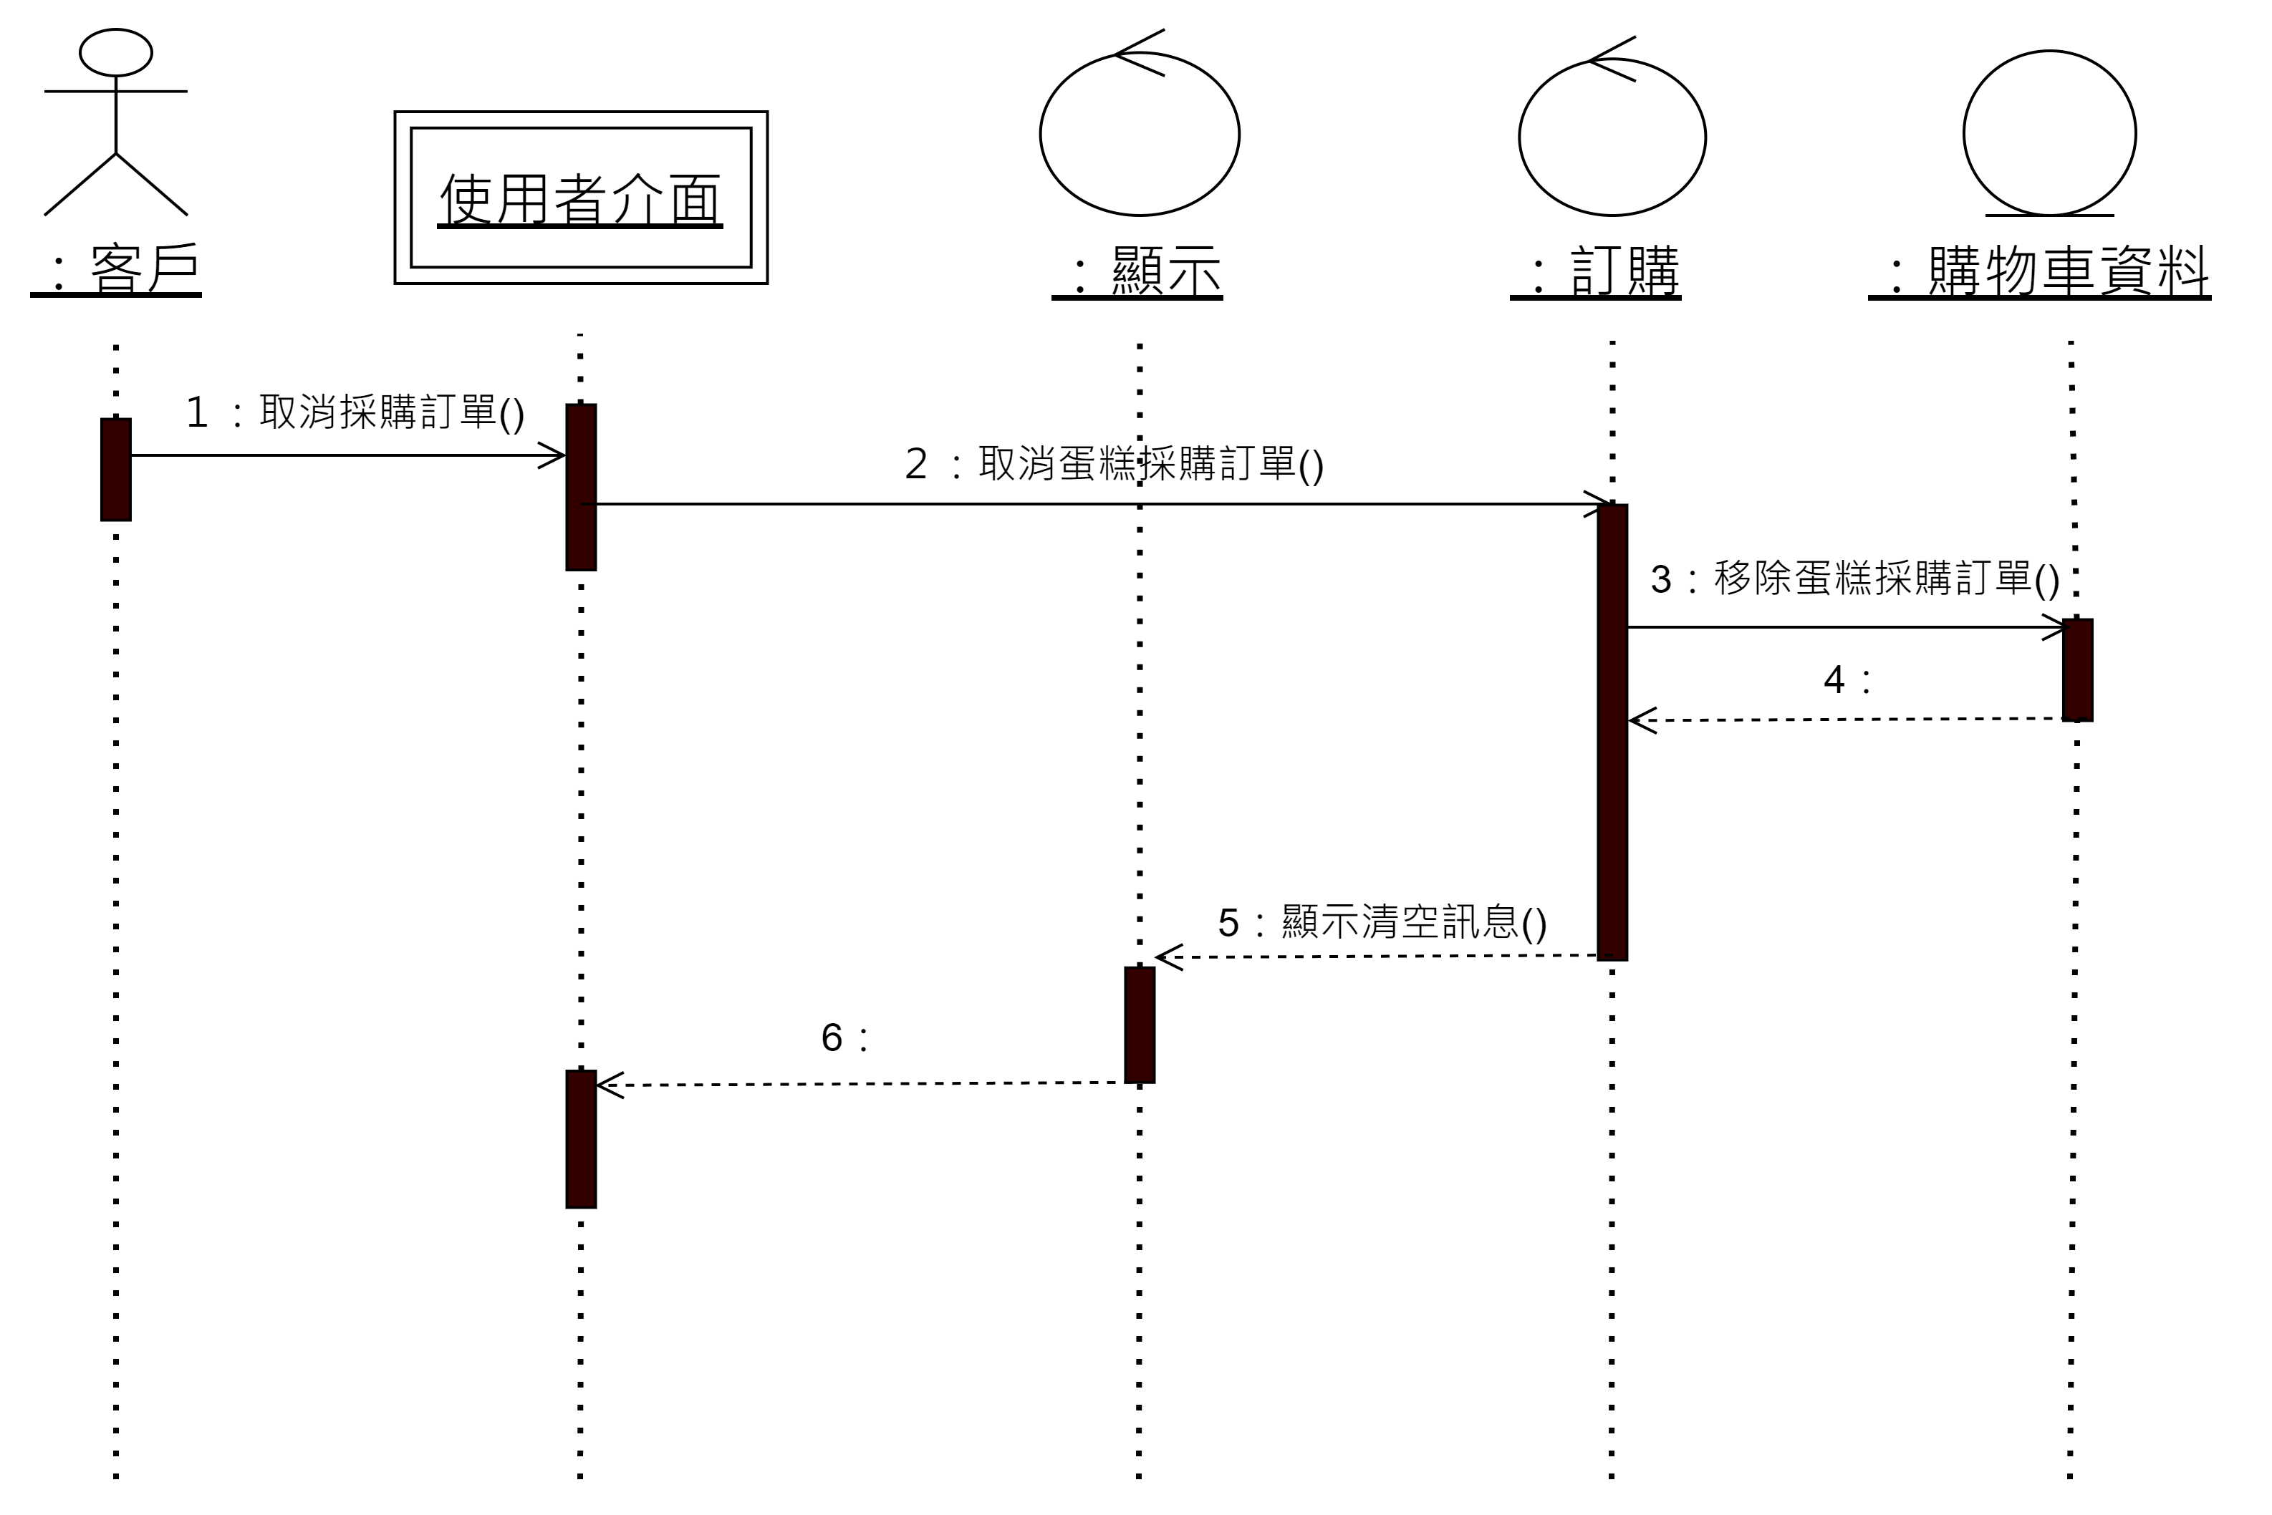
C109193112 鄭惠文撰寫

Slide 133
C109193112 鄭惠文撰寫
取消採購訂單AC循序圖之操作描述
●操作描述 1.取消採購訂單() (1)執行時機：客戶在購物車UI中點選【取消採購訂單】按鈕時。 (2)執行事項： ①清空記憶體陣列變數〔購物車〕內所有資料。 ②將清空訊息顯示在清空訊息UI中。

Slide 134
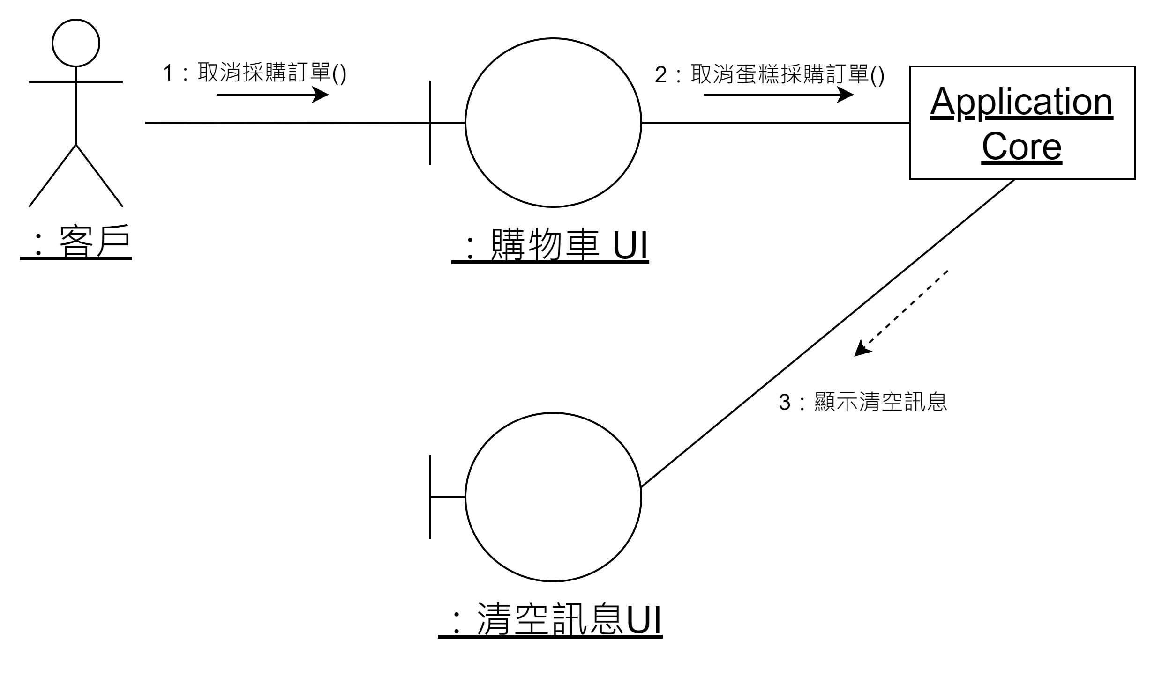
取消訂購數量
使用個案之UI溝通圖
C109193112 鄭惠文撰寫

Slide 135
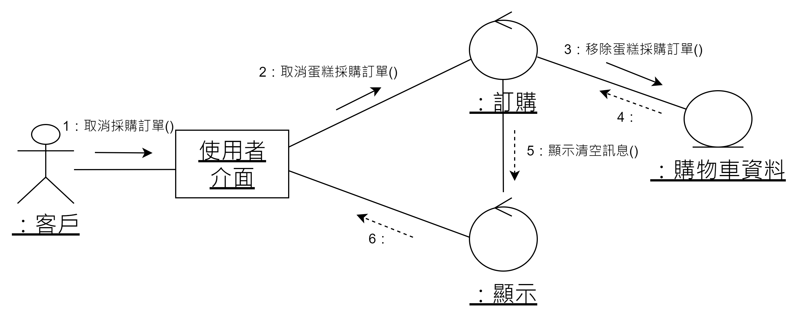
取消訂購數量
使用個案之AC溝通圖
C109193112 鄭惠文撰寫

Slide 136
購物車UI之介面藍圖
C109193112 鄭惠文撰寫
蛋糕編號 | 蛋糕名稱 | 單價 | 數量 | 小計 | 刪除
A10002 | 芒果提拉米蘇 | 350 | 6 | 2100
A10001 | 提拉米蘇 | 280 | 5 | 1400
A10003 | 芋頭蛋糕 | 360 | 4 | 1440
A10038 | 日式輕乳酪蛋糕 | 290 | 3 | 870
A10039 | 蜂蜜檸檬生乳酪塔 | 340 | 5 | 1700
A10040 | 藍莓生乳酪塔 | 290 | 5 | 1450
刪除訂購項目
刪除訂購項目
刪除訂購項目
刪除訂購項目
刪除訂購項目
刪除訂購項目
總計：8960
瀏覽蛋糕型錄
修改訂購數量
取消採購訂單
填寫交貨資料

Slide 137
購物車UI之介面詞彙
C109193112 鄭惠文撰寫
介面代號 | 2.3/3.1/4.1/5.1/6.1 | 介面名稱 | 購物車 UI
介面說明 | 用以顯示目前購物車內容
元件名稱 | 元件類型 | 元件功能及概念說明 | 資料庫之資料表欄位 | 資料庫之資料表欄位 | 資料型態 (長度)
購物車明細 | Label | 說明此頁面為購物車UI
蛋糕編號 | Label | 說明各蛋糕編號 |  | Cake_No | Char(6)
蛋糕名稱 | Label | 說明各蛋糕名稱 |  | Cake_Name | Char(20)
單價 | Label | 說明各蛋糕單價 |  | Unit_Price | Int(4)
數量 | TextBox | 顯示該蛋糕訂購數量，客戶也可於此重新輸入數量 |  | Quantity | Int(4)
小計 | Label | 說明目前各訂購項目之小計
刪除訂購項目 | Button | 按下此Button即可將該訂購項目從購物車中刪除

Slide 138
購物車UI之介面詞彙
C109193112 鄭惠文撰寫
總價 | Label | 說明目前購物車中的蛋糕訂購總價
修改訂購數量 | Button | 按下此Button即可修改訂購數量
取消採購訂單 | Button | 按下此Button即可清空目前所有訂購項目
瀏覽蛋糕型錄 | Button | 按下此Button即可回到蛋糕型錄UI
填寫交貨資料 | Button | 按下此Button即可進入結帳流程，確認交貨資料
函式定義 ShowCatalog() AlterQuantity(Cake_No,Quantity) DeleteItem(Cake_No) CancelOrder() FillDeliveryData() | Label | 說明目前各訂購項目之小計
限制與註解 | 若客戶輸人之訂購數量不符合資料型態和長度，則無法修改訂購數量。且當客戶按下删除訂購項目或取消採購訂單時，系統須顯示警告訊息以告知客戶目前正在進行刪除動作，避免發生誤刪狀況

Slide 139
清空訊息UI之介面藍圖
C109193112 鄭惠文撰寫
您已經成功清空購物車

Slide 140
清空訊息UI之介面詞彙
C109193112 鄭惠文撰寫
介面代號 | 5.2 | 5.2 | 介面名稱 | 介面名稱 | 清空訊息UI
介面說明 | 用以告知客戶購物車已清空 | 用以告知客戶購物車已清空
元件名稱 | 元件類型 | 元件類型 | 元件功能 及概念說明 |  |  | 資料庫之 資料表欄位 | 資料型態 (長度)
清空訊息 | Label | Label | 告至客戶購物車已清空之訊息
函式定義
限制與註解

Slide 141
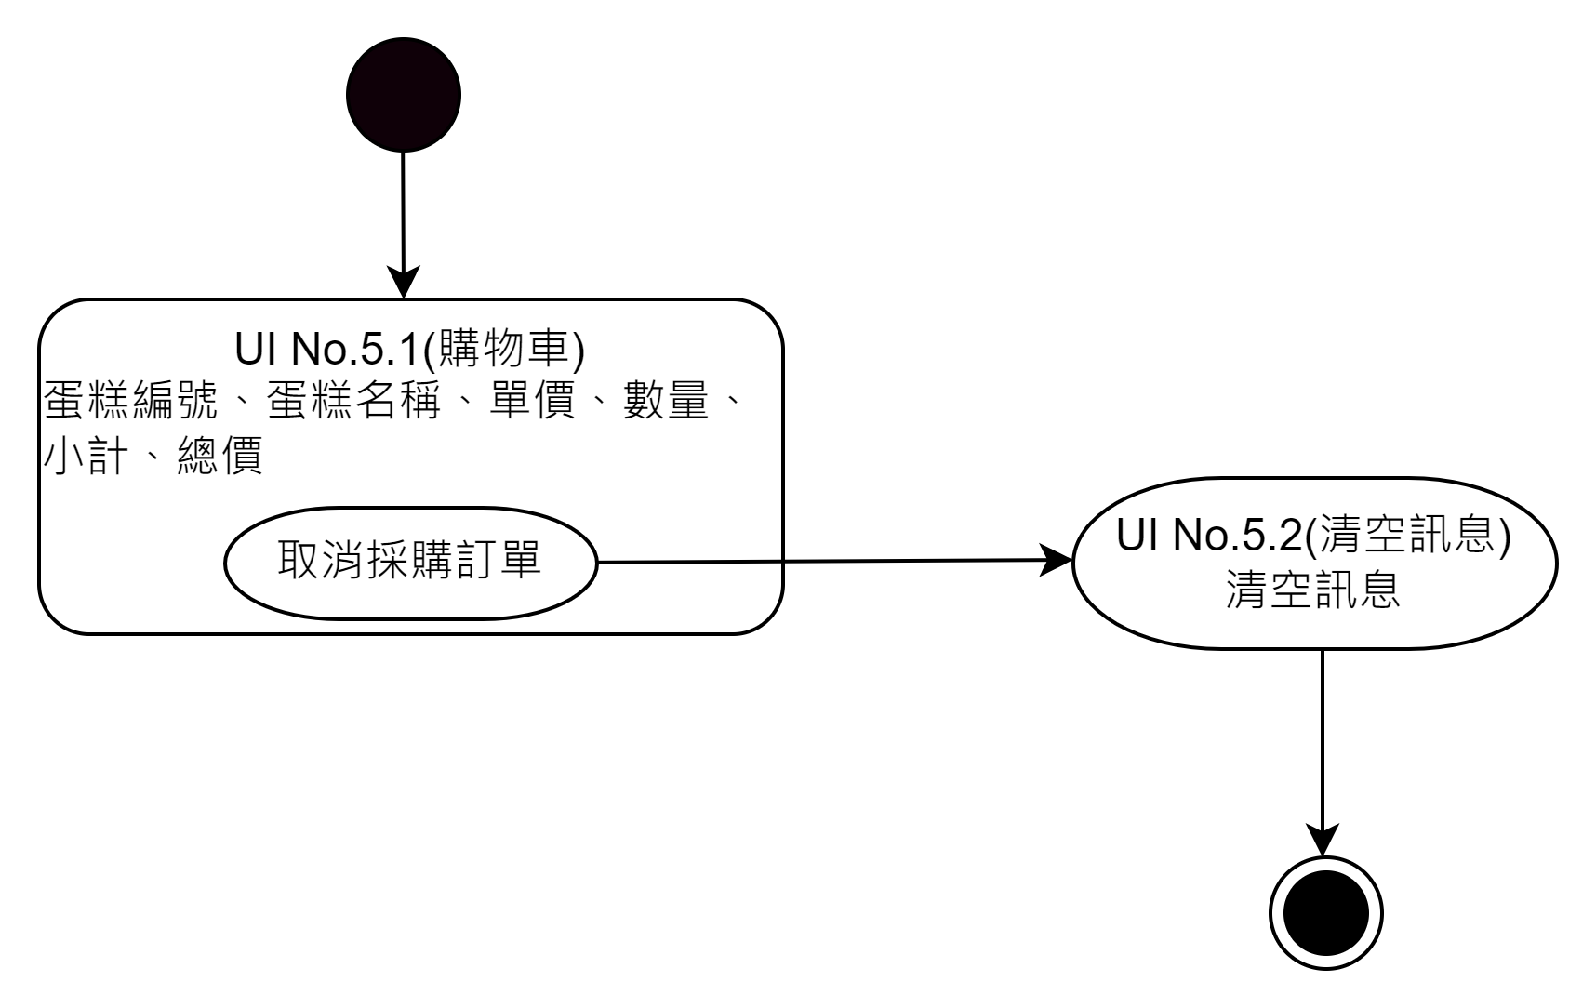
取消採購訂單行為狀態機圖
C109193112 鄭惠文撰寫

Slide 142
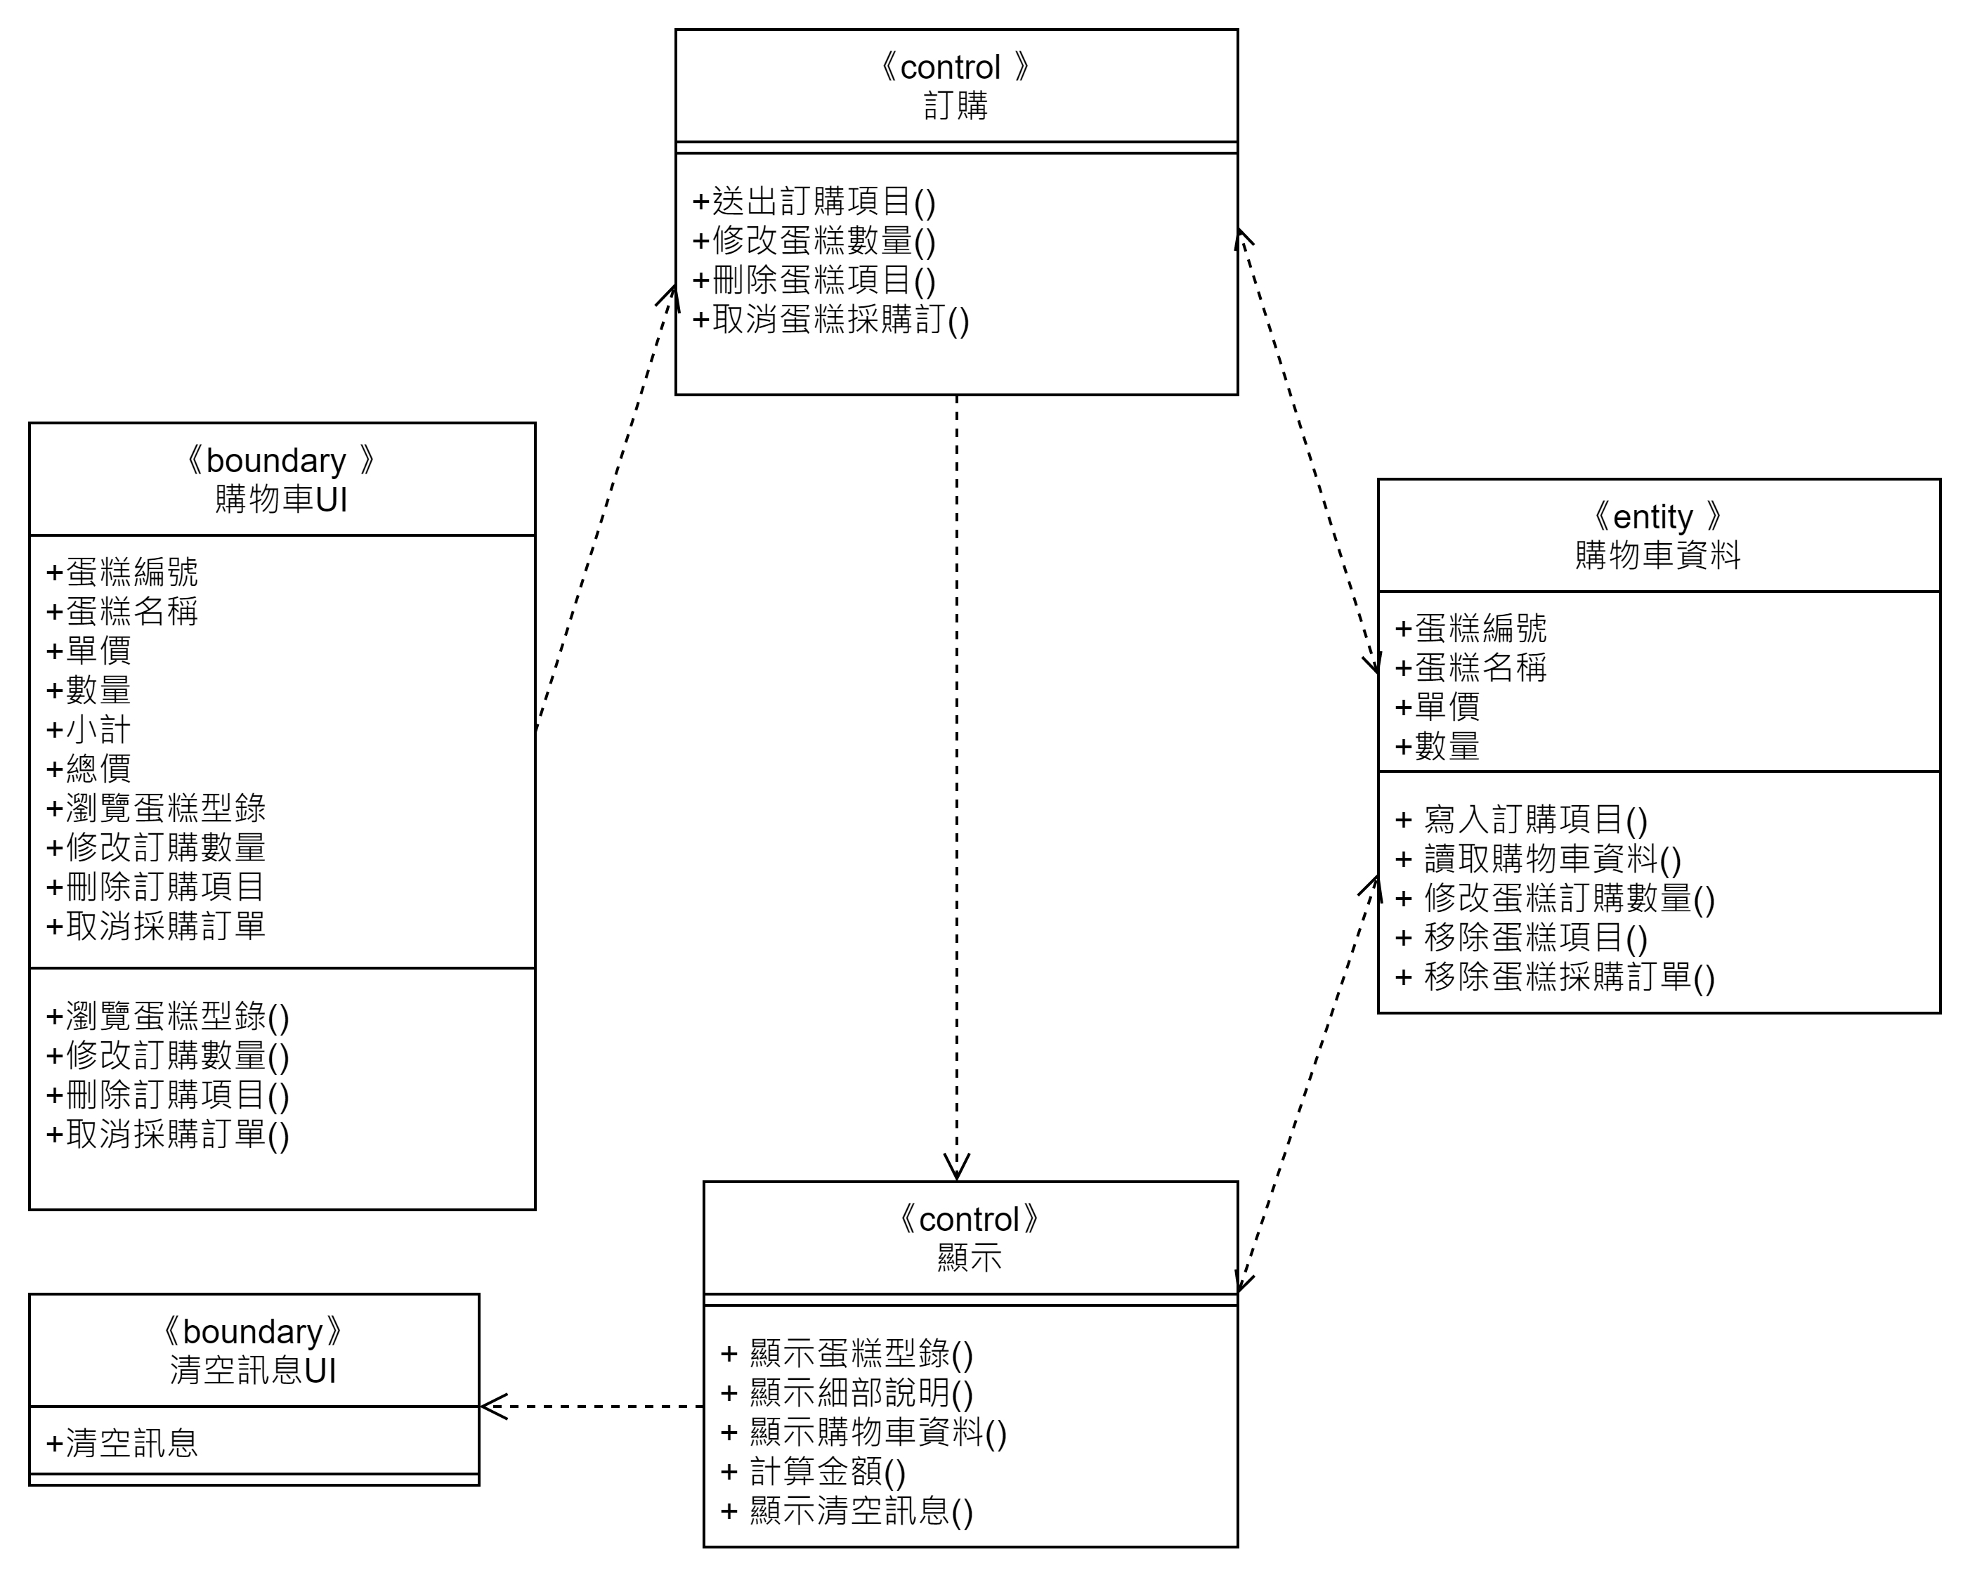
取消採購訂單
使用個案之類別圖
C109193112 鄭惠文撰寫
符合3ONF

Slide 143
共同撰寫
確認採購訂單-使用個案(6)
CAKE專家 使用個案名稱：確認採購訂單
行為者：客戶 目標：使客戶能在線上完成蛋糕產品的訂購並送出訂單。 前提：購物車內已有蛋糕產品。 結束狀態：蛋糕袋內所有蛋糕訂購內容都拋轉成訂單(如表:6-2a及6-2b)，系統顯示感謝詞與訂單編號。 | 此使用個案符合下列需求： 需求8：客戶+檢視+交貨資料 客戶+確認+交貨資料 需求9：客戶+確認+採購訂單 需求10：客戶＋送出＋確認後訂單 需求11：客戶+讀取+感謝詞 客戶+讀取+訂單編號 符合「順序內聚力」

Slide 144
確認採購訂單-使用個案(6)
共同撰寫
CAKE專家 使用個案名稱：確認採購訂單
一系列事件： 正常程序— 1.客戶選定所有欲訂購的蛋糕項目後，進入結帳流程。 2.客戶檢視並確認客戶資料(6-1a及6-1b)等相關資料。 3.系統顯示本次顧客訂購的訂單編號、訂購日期、客戶資料、蛋糕編號、蛋糕名稱、單價、數量、小計和總價(結帳後將無發法從事新增、修改、刪除訂購項目等動作)，供客戶進確認。 4.客戶確認採購訂單無誤後向系統送出新訂單。 5.系統收到客戶送來的新訂單後，顯示「謝謝光臨~」感謝詞，並告知客戶本次線上採購的訂單編號。 例外狀況— ●客戶於客戶資料表誤填錯誤資料或遺漏相關資訊。 客戶得以在訂單送出前，重新填入正確資料。 | 此使用個案符合下列需求： 需求8：客戶+檢視+交貨資料 客戶+確認+交貨資料 需求9：客戶+確認+採購訂單 需求10：客戶＋送出＋確認後訂單 需求11：客戶+讀取+感謝詞 客戶+讀取+訂單編號 符合「順序內聚力」

Slide 145
客戶資料表藍圖
共同撰寫
CAKE專家 客戶資料表
客戶帳號 A | Anna | 客戶姓名 B | 安娜
聯絡電話 C | 0912345678
電子郵件 D | aaa@gmail.com
表6-1a

Slide 146
客戶資料表藍圖之資料詞彙
共同撰寫
編號 | 欄位名稱 | 型態 (長度) | 鍵 | 規則/格式/範圍/公式 | 範例
A | 客戶帳號 | Char(20) | ✔ |  | Anna
B | 客戶姓名 | Char(20) |  |  | 安娜
C | 聯絡電話 | Char(20) |  |  | 0912345678
D | 電子郵件 | Char(50) |  |  | aaa@gmail.com
表6-1b

Slide 147
採購訂單藍圖
共同撰寫
CAKE專家 蛋糕型錄
訂單編號 A |  | 202210280001 |  | 訂購日期 B |  | 2022/10/28
客戶帳號 C |  | Anna |  | 客戶姓名 D |  | 安娜
聯絡電話 E |  | 0912345678 |  | 電子郵件 F |  | aaa@gmail.com
蛋糕編號 G | 蛋糕名稱 H |  | 單價 I |  | 數量 J |  | 小計 K
A10001 | 提拉米蘇 |  | 50 |  | 20 |  | 1,000
總價 L | 新台幣1,000元 | 新台幣1,000元
表6-2a

Slide 148
採購訂單藍圖之資料詞彙
共同撰寫
編號 | 欄位名稱 | 型態 (長度) | 鍵 | 規則/格式/範圍/公式 | 範例
A | 訂單編號 | Char(12) | ✔ | 年+月+日+流水號 YYYYMMDD0001 ～ YYYYMMDD9999 | 202210280001
B | 訂購日期 | Date |  | YYYY/MM/DD | 2022/10/28
C | 客戶帳號 | Char(20) |  |  | Anna
D | 客戶姓名 | Char(20) |  |  | 安娜
E | 聯絡電話 | Char(20) |  |  | 0912345678
F | 電子郵件 | Char(50) |  |  | aaa@gmail.com
表6-2b

Slide 149

採購訂單藍圖之資料詞彙
共同撰寫
編號 | 欄位名稱 | 型態 (長度) | 鍵 | 規則/格式/範圍/公式 | 範例
G | 蛋糕編號 | Char(6) |  | A10001~A99999 | A10001
H | 蛋糕名稱 | Char(20) |  |  | 提拉米蘇
I | 單價 | Int(4) |  | 0~1,000 | 50
J | 數量 | Int(4) |  | 0(預設值)～1,000 | 20
K | 小計 | Int(7) |  | 數量＊單價：0~1,000,000 | 1,000
L | 總價 | Int(7) |  | 小計總和：0~1,000,000 | 1,000
表6-2b

Slide 150

確認採購訂單活動圖
共同撰寫

Slide 151
確認採購訂單
使用個案之介面與控制物件(含屬性和操作)
共同撰寫
物件 |  | 屬性 | 操作
介面物件 | 購物車 UI | 蛋糕編號 | 瀏覽蛋糕型錄()
 |  | 蛋糕名稱 | 修改訂購數量()
 |  | 單價 | 刪除訂購數量()
 |  | 數量 | 取消採購訂單()
 |  | 小計 | 填寫交貨資料()
 |  | 總價
 |  | 瀏覽蛋糕型錄
 |  | 修改訂購數量
 |  | 刪除訂購項目
 |  | 取消採購項目
 |  | 填寫交貨資料

Slide 152
確認採購訂單
使用個案之介面與控制物件(含屬性和操作)
共同撰寫
物件 |  | 屬性 | 操作
介面物件 | 交貨資料 UI | 客戶帳號 | 完成交貨資料()
 |  | 客戶姓名
 |  | 連絡電話
 |  | 電子郵件
 |  | 完成交貨資料

Slide 153
確認採購訂單
使用個案之介面與控制物件(含屬性和操作)
共同撰寫
物件 |  | 屬性 | 操作
介面物件 | 確認訂單 UI | 訂單編號 | 新增訂單()
 |  | 訂購日期
 |  | 客戶帳號
 |  | 客戶姓名
 |  | 聯絡電話
 |  | 電子郵件
 |  | 蛋糕編號

Slide 154
確認採購訂單
使用個案之介面與控制物件(含屬性和操作)
共同撰寫
物件 |  | 屬性 | 操作
介面物件 | 確認訂單 UI | 蛋糕名稱
 |  | 單價
 |  | 數量
 |  | 小計
 |  | 總價
 |  | 新增訂單
 | 謝謝光臨~ UI | 謝謝光臨~訊息
 |  | 訂單編號

Slide 155
確認採購訂單
使用個案之介面與控制物件(含屬性和操作)
共同撰寫
物件 |  | 屬性 | 操作
控制物件 | 顯示 |  | 顯示蛋糕型錄()
 |  |  | 顯示細部說明()
 |  |  | 顯示購物車資料()
 |  |  | 計算金額()
 |  |  | 顯示清空訊息()
 |  |  | 顯示交貨資料()
 |  |  | 顯示確認訂單()
 |  |  | 顯示謝謝光臨~()

Slide 156
確認採購訂單
使用個案之介面與控制物件(含屬性和操作)
共同撰寫
物件 |  | 屬性 | 操作
控制物件 | 訂購 |  | 送出訂購項目()
 |  |  | 修改蛋糕數量()
 |  |  | 刪除蛋糕項目()
 |  |  | 取消蛋糕採購訂單()
 |  |  | 送出交貨資料()
 |  |  | 送出訂單資料()

Slide 157
確認採購訂單-UI循序圖之訊息與操作
共同撰寫
客戶與系統之互動關係 |  | 呼叫物件 | 操作(訊息) | 接受物件
1.客戶透過「購物車UI」，點選填寫交貨資料功能提交給系統，以進行結帳動作。 | 1. | 客戶 | 填寫交貨資料() | 購物車UI
 | 2. | 購物車UI | 顯示交貨資料() | AC
2.系統隨即載入「交貨資料UI」令客戶檢視交貨資料。 | 3. | AC | 檢視交貨資料 | 交貨資料UI
3.客戶透過「交貨資料UI」確認交貨資料後，提交給系統。 | 4. | 客戶 | 完成交貨資料() | 交貨資料UI
 | 5. | 交貨資料UI | 送出交貨資料() | AC
4.系統透過「確認訂單UI」令客戶確認此次採購訂單。 | 6. | AC | 顯示確認訂單 | 確認訂單UI
5.客戶透過「確認訂單UI」確認此次採購訂單無誤後，提交給系統。 | 7. | 客戶 | 新增訂單() | 確認訂單UI
 | 8. | 確認訂單UI | 送出訂單資料() | AC
6.系統載入「謝謝光臨~UI」以告知客戶本次線上採購訂單編號。 | 9. | AC | 顯示謝謝光臨~ | 謝謝光臨~UI

Slide 158

確認採購訂單-UI循序圖
共同撰寫

Slide 159
確認採購訂單
使用個案之控制與實體物件(含屬性和操作)
共同撰寫
物件 |  | 屬性 | 操作
控制物件 | 顯示 |  | 顯示蛋糕型錄()
 |  |  | 顯示細部說明()
 |  |  | 顯示購物車資料()
 |  |  | 計算金額()
 |  |  | 顯示清空訊息()
 |  |  | 顯示交貨資料()
 |  |  | 顯示確認訂單()
 |  |  | 顯示謝謝光臨~()

Slide 160
確認採購訂單
使用個案之控制與實體物件(含屬性和操作)
共同撰寫
物件 |  | 屬性 | 操作
控制物件 | 訂購 |  | 送出訂購項目()
 |  |  | 修改蛋糕數量()
 |  |  | 刪除蛋糕項目()
 |  |  | 取消蛋糕採購訂單()
 |  |  | 送出交貨資料()
 |  |  | 送出訂單資料()

Slide 161
確認採購訂單
使用個案之控制與實體物件(含屬性和操作)
共同撰寫
物件 |  | 屬性 | 操作
實體物件 | 客戶資料 | 客戶帳號 | 讀取客戶資料()
 |  | 客戶密碼 | 寫入客戶資料()
 |  | 客戶姓名
 |  | 聯絡電話
 |  | 電子郵件
 | 購物車資料 | 蛋糕編號 | 寫入訂購項目()
 |  | 蛋糕名稱 | 讀取購物車資料()
 |  | 單價 | 修改蛋糕訂購數量()
 |  | 數量 | 移除蛋糕項目()
 |  |  | 移除蛋糕採購訂單()

Slide 162
確認採購訂單
使用個案之控制與實體物件(含屬性和操作)
共同撰寫
物件 |  | 屬性 | 操作
實體物件 | 訂單資料 | 訂單編號 | 讀取訂單資料()
 |  | 訂購日期 | 寫入訂單資料()
 |  | 客戶帳號
 |  | 客戶姓名
 |  | 聯絡電話
 | 購物車資料 | 電子郵件
 |  | 蛋糕編號
 |  | 蛋糕名稱
 |  | 單價
 |  | 數量

Slide 163
確認採購訂單-AC循序圖之訊息與操作
共同撰寫
三物件之互動行為 |  | 呼叫物件 | 操作(訊息) | 接受物件
1.客戶透過「購物車 UI」，點選填寫交貨資料功能後，提交給「顯示」控制物件，以進行結帳動作。 | 1. | 客戶 | 填寫交貨資料() | 購物車UI
 | 2. | 購物車UI | 顯示交貨資料() | 顯示
2.「顯示」控制物件透過「客戶資料」實體物件讀取客戶資料後，載入「交貨資料 UI」，使客戶能檢視交貨資料。 | 3. | 顯示 | 讀取客戶資料() | 客戶資料
 | 4. | 客戶資料 | 回傳訊息 | 顯示
 | 5. | 顯示 | 檢視交貨資料 | 交貨資料 UI

Slide 164
確認採購訂單-AC循序圖之訊息與操作
共同撰寫
三物件之互動行為 |  | 呼叫物件 | 操作(訊息) | 接受物件
3.客戶透過「交貨資料 UI」完成交貨資料後，提交給「訂購」控制物件。若客戶資料有更動，則「訂購」控制物件更新「客戶資料 」實體物件[Opt框架]。之後系統利用「 顯示」控制物件透過「 訂單資料」實體物件、「 購物車資料」實體物件和「 客戶資料」實體物件，讀取購物車資料與客戶資料。[Par框架] | 6. | 客戶 | 完成交貨資料() | 交貨資料UI
 | 7. | 交貨資料UI | 送出交貨資料() | 訂購
 | 8. | 訂購 | 寫入客戶資料() | 客戶資料
 | 9. | 客戶資料 | 回傳訊息 | 訂購
 | 10. | 訂購 | 顯示確認訂單() | 顯示

Slide 165
確認採購訂單-AC循序圖之訊息與操作
共同撰寫
三物件之互動行為 |  | 呼叫物件 | 操作(訊息) | 接受物件
3.客戶透過「交貨資料 UI」完成交貨資料後，提交給「訂購」控制物件。若客戶資料有更動，則「訂購」控制物件更新「客戶資料 」實體物件[Opt框架]。之後系統利用「 顯示」控制物件透過「 訂單資料」實體物件、「 購物車資料」實體物件和「 客戶資料」實體物件，讀取購物車資料與客戶資料。[Par框架] | 11. | 顯示 | 讀取訂單資料() | 訂單資料
 | 12. | 訂單資料 | 回傳訊息 | 顯示
 | 13. | 顯示 | 讀取購物車資料() | 購物車資料
 | 14. | 購物車資料 | 回傳訊息 | 顯示
 | 15. | 顯示 | 讀取客戶資料() | 客戶資料
 | 16. | 客戶資料 | 回傳訊息 | 顯示

Slide 166
確認採購訂單-AC循序圖之訊息與操作
共同撰寫
三物件之互動行為 |  | 呼叫物件 | 操作(訊息) | 接受物件
4.「顯示」控制物件透過「確認訂單 UI」令客戶確認此次採購訂單。 | 17. | 顯示 | 回傳訊息 | 確認訂單 UI
5.客戶透過「確認訂單 UI」確認此次採購訂單無誤後，提交給「訂購」控制物件。「訂購」控制物件透過「訂單資料」實體物件新增訂單。 | 18. | 客戶 | 新增訂單() | 確認訂單 UI
 | 19. | 確認訂單 UI | 送出訂單資料() | 訂購
 | 20. | 訂購 | 寫入訂單資料() | 訂單資料
 | 21. | 訂單資料 | 回傳訊息 | 訂購
6.「訂購」控制物件透過「顯示」控制物件載入「謝謝光臨~ UI」，以告知客戶本次線上採購訂單編號。 | 22. | 訂購 | 顯示謝謝光臨~() | 顯示
 | 23. | 顯示 | 回傳訊息 | 謝謝光臨~ UI

Slide 167

確認採購訂單-AC循序圖
共同撰寫

Slide 168
確認採購訂單 AC循序圖之操作描述
共同撰寫
●操作描述 1.填寫交貨資料() (1)執行時機：客戶在購物車UI中點選【填寫交貨資料】按鈕時。 (2)執行事項： 系統顯示交貨資料 UI。 要求客戶確認交貨資料，若客戶有異動資料，則將異動後資料存入客戶資料中。 2.完成交貨資料() (1)執行時機：客戶於交貨資料UI中點選【完成交貨資料】按鈕時。 (2)執行事項： 系統會自動讀取訂單資料、購物車資料與客戶資料，並顯示確認訂單UI。 要求客戶確認本次所有訂購資訊。 3.新增訂單() (1)執行時機：客戶於確認訂單 UI中點選【新增訂單】按鈕時。 (2)執行事項： 系統將客戶資料〔客戶帳號〕及記憶體陣列變數〔購物車〕內的資料拋轉至訂單資料。 拋轉至訂單資料時，訂單編號由系統依日期和流水號自動編列、訂購日期預設為系統日期。 資料拋轉完成後系統顯示一網頁，內容包括「謝謝光臨~」感謝詞及訂單編號。

Slide 169

確認採購訂單
使用個案之UI溝通圖
共同撰寫

Slide 170

確認採購訂單
使用個案之AC溝通圖
共同撰寫

Slide 171
購物車UI之介面藍圖
共同撰寫
蛋糕編號 | 蛋糕名稱 | 單價 | 數量 | 小計 | 刪除
A10002 | 芒果提拉米蘇 | 350 | 6 | 2100
A10001 | 提拉米蘇 | 280 | 5 | 1400
A10003 | 芋頭蛋糕 | 360 | 4 | 1440
A10038 | 日式輕乳酪蛋糕 | 290 | 3 | 870
A10039 | 蜂蜜檸檬生乳酪塔 | 340 | 5 | 1700
A10040 | 藍莓生乳酪塔 | 290 | 5 | 1450
刪除訂購項目
刪除訂購項目
刪除訂購項目
刪除訂購項目
刪除訂購項目
刪除訂購項目
總計：8960
瀏覽蛋糕型錄
修改訂購數量
取消採購訂單
填寫交貨資料

Slide 172
購物車UI之介面詞彙
共同撰寫
介面代號 | 2.3/3.1/4.1/5.1/6.1 | 介面名稱 | 購物車 UI
介面說明 | 用以顯示目前購物車內容
元件名稱 | 元件類型 | 元件功能及概念說明 | 資料庫之資料表欄位 | 資料庫之資料表欄位 | 資料型態 (長度)
購物車明細 | Label | 說明此頁面為購物車UI
蛋糕編號 | Label | 說明各蛋糕編號 |  | Cake_No | Char(6)
蛋糕名稱 | Label | 說明各蛋糕名稱 |  | Cake_Name | Char(20)
單價 | Label | 說明各蛋糕單價 |  | Unit_Price | Int(4)
數量 | TextBox | 顯示該蛋糕訂購數量，客戶也可於此重新輸入數量 |  | Quantity | Int(4)
小計 | Label | 說明目前各訂購項目之小計
刪除訂購項目 | Button | 按下此Button即可將該訂購項目從購物車中刪除

Slide 173
購物車UI之介面詞彙
共同撰寫
總價 | Label | 說明目前購物車中的蛋糕訂購總價
修改訂購數量 | Button | 按下此Button即可修改訂購數量
取消採購訂單 | Button | 按下此Button即可清空目前所有訂購項目
瀏覽蛋糕型錄 | Button | 按下此Button即可回到蛋糕型錄UI
填寫交貨資料 | Button | 按下此Button即可進入結帳流程，確認交貨資料
函式定義 ShowCatalog() AlterQuantity(Cake_No,Quantity) DeleteItem(Cake_No) CancelOrder() FillDeliveryData() | Label | 說明目前各訂購項目之小計
限制與註解 | 若客戶輸人之訂購數量不符合資料型態和長度，則無法修改訂購數量。且當客戶按下删除訂購項目或取消採購訂單時，系統須顯示警告訊息以告知客戶目前正在進行刪除動作，避免發生誤刪狀況

Slide 174
交貨資料UI之介面藍圖
共同撰寫
ID | Anna | 姓名
聯絡電話 |  | 電子郵件
安娜
0912345678
aaa@gmail.com
完成交貨資料

Slide 175
交貨資料UI之介面詞彙
共同撰寫
介面代號 | 6.2 | 介面名稱 | 交貨資料 UI
介面說明 | 用以顯示客戶資料，供其進行確認
元件名稱 | 元件類型 | 元件功能及概念說明 | 資料庫之資料表欄位 | 資料庫之資料表欄位 | 資料型態 (長度)
客戶資料表 | Label | 說明此頁面之功能
ID | Label | 說明客戶帳號 |  | Customer_ID | Char(20)
姓名 | TextBox | 說明客戶姓名 |  | Customer_Name | Char(20)
聯絡電話 | TextBox | 說明客戶聯絡電話 |  | Tel | Char(20)
電子郵件 | TextBox | 說明客戶電子郵件 |  | Email | Char(50)
完成交貨資料 | Button | 按下此Button即可轉向確認訂單UI
函式定義 FinishData(Customer_ID, Customer_Name, Tel, Email) | Button | 按下此Button即可將該訂購項目從購物車中刪除
限制與註解 | 當客戶漏填資訊，須顯示錯誤訊息已告知客戶

Slide 176
確認訂單UI之介面藍圖
共同撰寫
訂單編號 | 202210280001 | 訂購日期 | 2022/10/28
ID | Anna | 姓名 | 安娜
聯絡電話 | 0912345678 | 電子郵件 | aaa@gmail.com
蛋糕編號 | 蛋糕名稱 | 單價 | 數量 | 小計
A10002 | 芒果提拉米蘇 | 350 | 6 | 2100
A10001 | 提拉米蘇 | 280 | 5 | 1400
A10003 | 芋頭蛋糕 | 360 | 4 | 1440
A10038 | 日式輕乳酪蛋糕 | 290 | 3 | 870
A10039 | 蜂蜜檸檬生乳酪塔 | 340 | 5 | 1700
A10040 | 藍莓生乳酪塔 | 290 | 5 | 1450
總計：8960
新增訂單

Slide 177
確認訂單UI之介面詞彙
共同撰寫
介面代號 | 6.3 |  | 介面名稱 |  | 確認訂單UI
介面說明 | 用以顯示訂單內容與客戶資料，令客戶再次確認，確認無誤後即存入資料庫中之訂單資料表。
元件名稱 | 元件類型 | 元件功能及概念說明 | 元件功能及概念說明 | 資料庫之資料表欄位 | 資料庫之資料表欄位 | 資料型態 (長度)
訂單編號 | Label | 說明此次訂購之訂單編號 | 說明此次訂購之訂單編號 | OrderˍNo | OrderˍNo | Char(12)
訂購日期 | Label | 說明此次訂購之訂單日期 | 說明此次訂購之訂單日期 | OrderˍDate | OrderˍDate | Date
ID | Label | 說明客戶帳號 | 說明客戶帳號 | CustomerˍID | CustomerˍID | Char(20)
姓名 | Label | 說明客戶姓名 | 說明客戶姓名 | CustomerˍName | CustomerˍName | Char(20)
聯絡電話 | Label | 說明客戶聯絡電話 | 說明客戶聯絡電話 | Tel |  | Char(20)
電子郵件 | Label | 說明客戶電子郵件 | 說明客戶電子郵件 | Email |  | Char(50)
蛋糕編號 | Label | 說明該蛋糕編號 | 說明該蛋糕編號 | Cake_No |  | Char(6)

Slide 178
確認訂單UI之介面詞彙
共同撰寫
蛋糕名稱 | Label | 說明該蛋糕名稱 | Cake_Name | Char(20)
單價 | Label | 說明該蛋糕單價 | UnitˍPrice | Int(4)
數量 | Label | 顯示各蛋糕之訂購數量 | Quantity | Int(4)
小計 | Label | 說明各訂購項目之小計
總價 | Label | 說明此次蛋糕訂購總價
新增訂單 | Button | 按下此Button及確認所有訂購資訊
函式定義 AddOrder(OrderˍNo, OrderˍDate, CustomerˍID, CakeˍNo, Quantity) | Label | 說明目前各訂購項目之小計
限制與註解 | 當發現錯誤資訊時，使用者可按瀏覽器之「上一頁」功能回到購物車UI，做瀏覽蛋糕型錄、修改訂購數量或刪除訂購項目等動作

Slide 179
謝謝光臨~UI之介面藍圖
共同撰寫
謝謝光臨~
您的訂單編號為：202210280001

Slide 180
謝謝光臨~UI之介面詞彙
共同撰寫
介面代號 | 6.4 |  | 介面名稱 |  | 謝謝光臨~UI
介面說明 | 用以表達謝謝光臨~訊息，並告知客戶此次訂購之訂單編號
元件名稱 | 元件類型 | 元件功能及概念說明 | 元件功能及概念說明 | 資料庫之資料表欄位 | 資料庫之資料表欄位 | 資料型態 (長度)
謝謝光臨~訊息 | Label | 表達謝謝光臨~訊息 | 說明此次訂購之訂單編號 |  | OrderˍNo
訂單編號 | Label | 說明此次訂購之訂單編號 | 說明此次訂購之訂單日期 | OrderˍNo | OrderˍDate | Char(12)
函式定義 |  |  | 說明客戶帳號 |  | CustomerˍID
限制與註解

Slide 181

確認採購訂單行為狀態機圖
共同撰寫

Slide 182

確認採購訂單-類別圖
共同撰寫
符合3ONF

